Slide 1
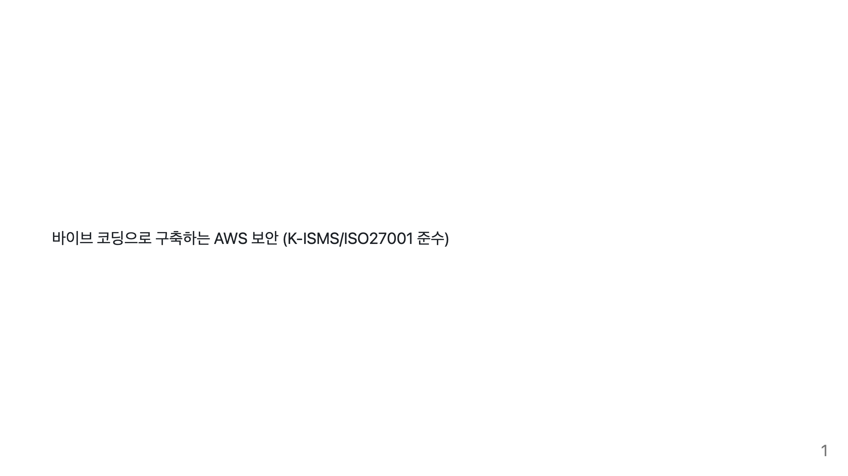
Notes:
이 강의에서는 AI 코딩 기법인 바이브 코딩을 활용하여, AWS 환경에서 K-ISMS와 ISO27001과 같은 정보보호 컴플라이언스를 충족하는 보안을 구축하는 방안을 실습 위주로 다룹니다. 90분 분량의 강의이며, 백엔드 및 DevOps 엔지니어를 대상으로 합니다.

Slide 2
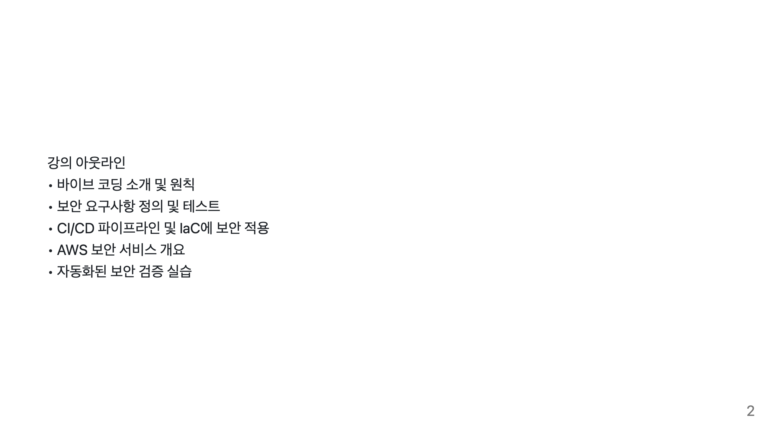
Notes:
강의의 전체 흐름을 보여주는 아웃라인 슬라이드입니다. 먼저 바이브 코딩의 개념과 소프트웨어 엔지니어링 원칙에 대해 살펴본 후, 보안 컴플라이언스 요구사항을 정의하고 이를 테스트로 구체화하는 과정을 설명합니다. 이후 이러한 요구사항을 AWS 환경에서 CI/CD 파이프라인과 인프라 코드(IaC)에 통합하는 방법을 다룹니다. 이어서 AWS에서 제공하는 주요 보안 서비스들을 소개하고, 끝으로 이러한 도구들을 활용해 보안 검증을 자동화하는 방법을 실습 중심으로 살펴보겠습니다.

Slide 3
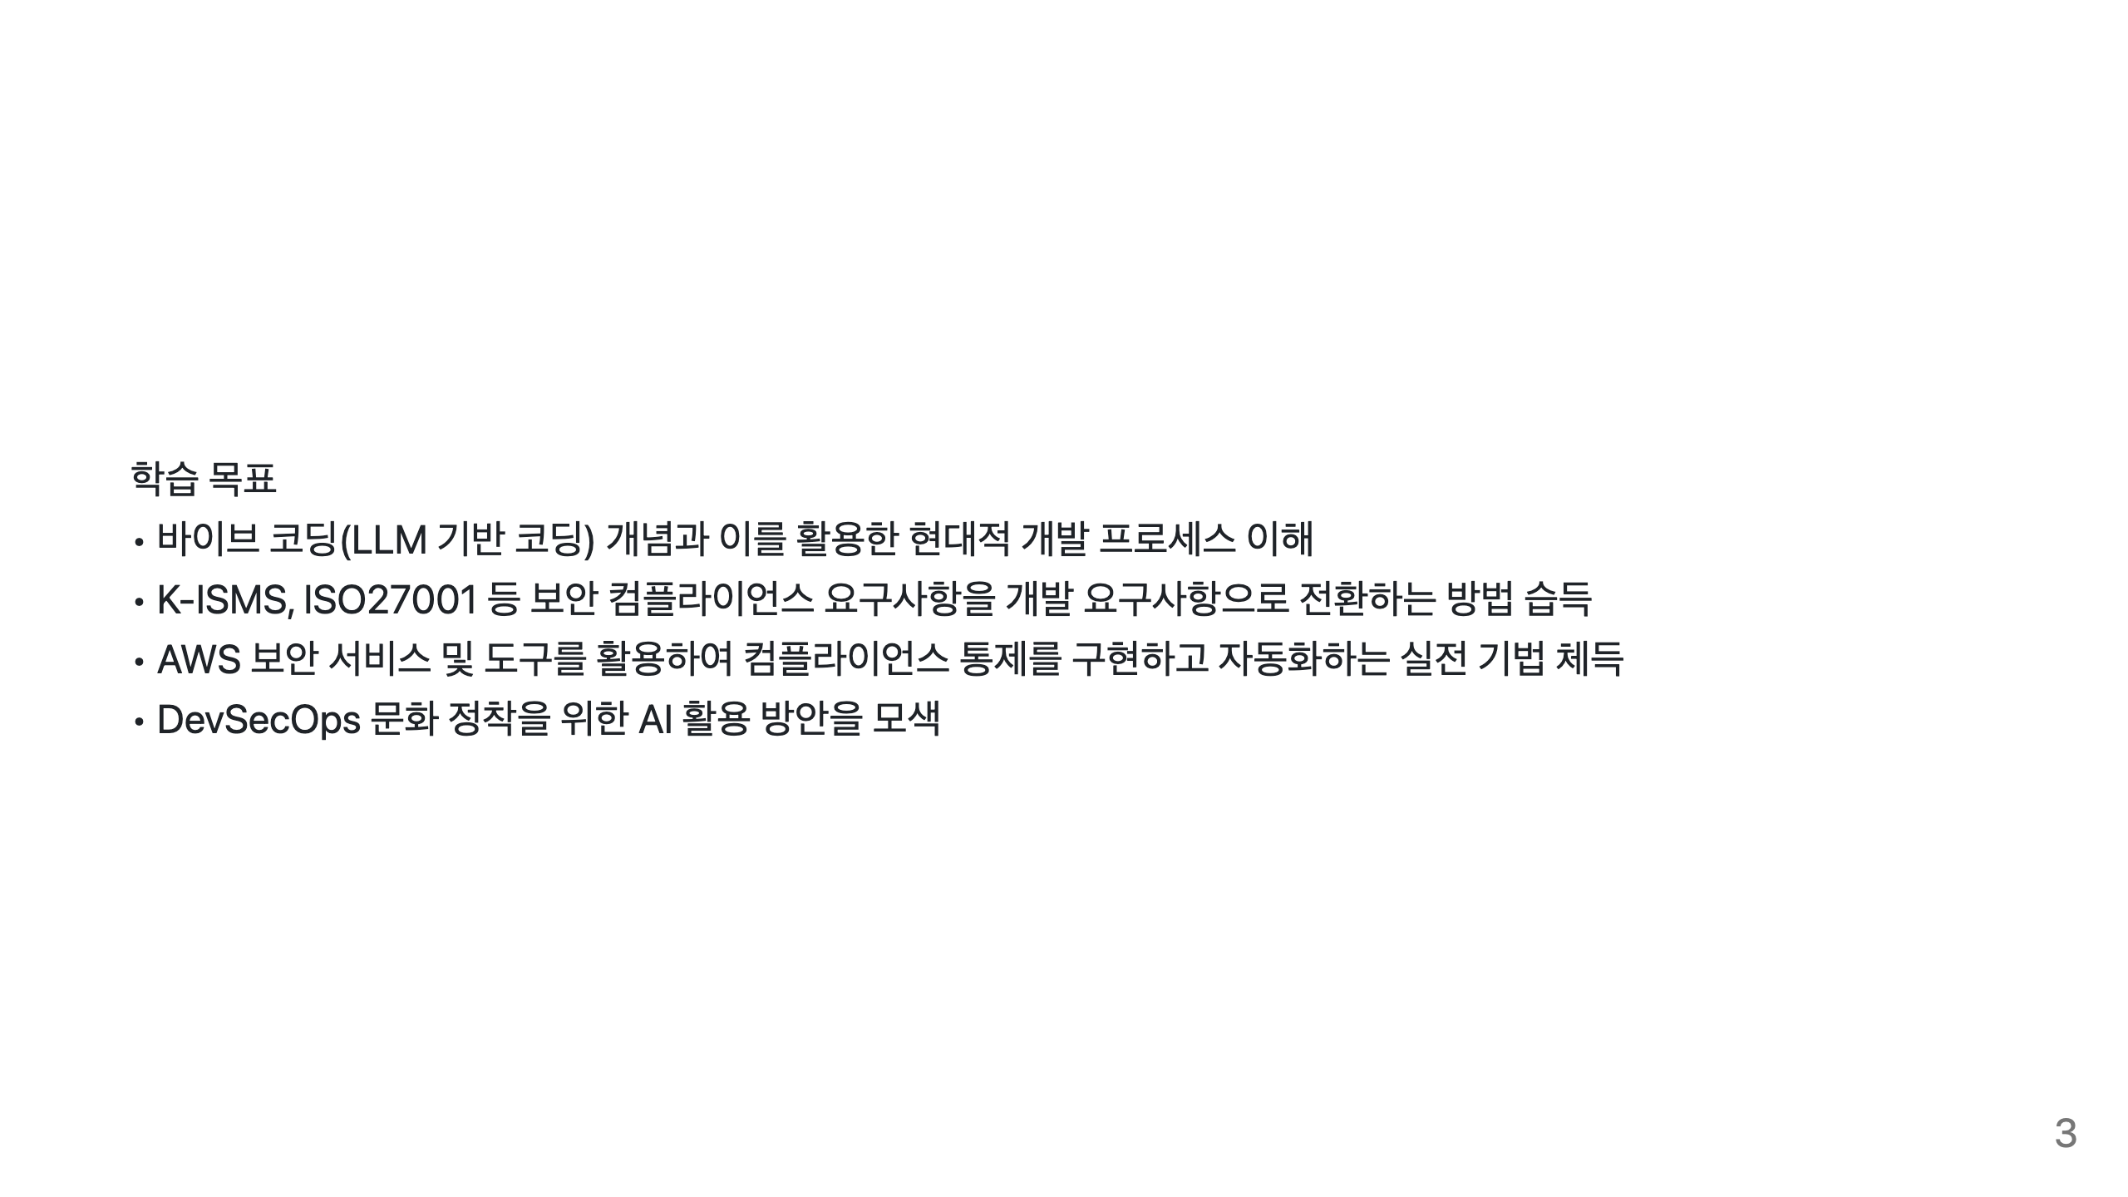
Notes:
이 강의를 통해 얻어갈 수 있는 주요 목표를 정리하면 다음과 같습니다. 첫째, 최근 화두인 LLM 기반의 AI 코딩 기법인 바이브 코딩이 무엇인지 개념을 잡고, 이것이 기존 개발 방식과 어떻게 조화를 이루는지 이해합니다. 둘째, K-ISMS와 ISO27001 같은 컴플라이언스 요구사항을 단순한 규제 문구가 아닌 실제 시스템 요구사항으로 변환하고 프로젝트에 적용하는 방법을 배웁니다. 셋째, AWS에서 제공하는 다양한 보안 및 컴플라이언스 도구를 이용하여 이러한 요구사항을 효율적으로 구현하고, 검증 과정을 자동화하는 실무 노하우를 얻습니다. 넷째, 이러한 일련의 실천을 통해 개발과 운영에 보안을 통합하는 DevSecOps 문화 정착에 AI 기술을 어떻게 활용할지 모색해보는 기회를 갖습니다.

Slide 4
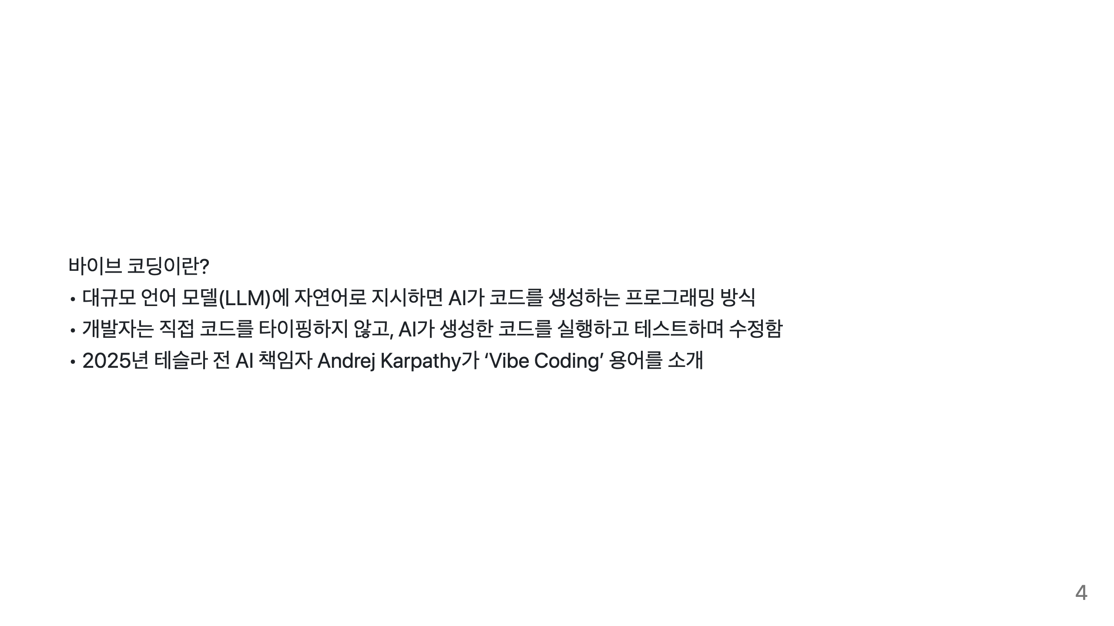
Notes:
바이브 코딩은 최근 등장한 AI 중심의 코딩 방법론으로, 사람이 원하는 프로그램 기능이나 구조를 말이나 글로 설명하면 AI가 코드를 작성해주는 형태입니다 [oai_citation:3‡ko.wikipedia.org](https://ko.wikipedia.org/wiki/%EB%B0%94%EC%9D%B4%EB%B8%8C_%EC%BD%94%EB%94%A9#:~:text=%EB%B0%94%EC%9D%B4%EB%B8%8C%20%EC%BD%94%EB%94%A9,61%20%EA%B8%B0%EB%B0%98%20%ED%94%84%EB%A1%9C%EA%B7%B8%EB%9E%98%EB%B0%8D%20%EB%B0%A9%EC%8B%9D%EC%9D%B4%EB%8B%A4). 프로그래머는 키보드로 일일이 코드를 작성하기보다는, AI에게 지시를 내리고, AI가 반환한 코드를 실행해보며 결과를 검증하고 필요한 수정을 요청하는 식으로 진행합니다 [oai_citation:4‡ko.wikipedia.org](https://ko.wikipedia.org/wiki/%EB%B0%94%EC%9D%B4%EB%B8%8C_%EC%BD%94%EB%94%A9#:~:text=LLM%EC%9D%B4%20%EC%BD%94%EB%93%9C%EB%A5%BC%20%EC%83%9D%EC%84%B1%ED%95%98%EB%A9%B4%EC%84%9C%20%ED%94%84%EB%A1%9C%EA%B7%B8%EB%9E%98%EB%A8%B8%EC%9D%98%20%EC%97%AD%ED%95%A0%EC%9D%80,%EC%88%98%EC%A0%95%ED%95%98%EA%B3%A0%2C%20%EA%B0%80%EC%9D%B4%EB%93%9C%ED%95%98%EB%8A%94%20%EB%B0%A9%ED%96%A5%EC%9C%BC%EB%A1%9C%20%EB%B3%80%ED%99%94%ED%95%98%EA%B3%A0%20%EC%9E%88%EB%8B%A4). 이 개념은 2025년 2월 Andrej Karpathy가 처음 제시했는데 [oai_citation:5‡ko.wikipedia.org](https://ko.wikipedia.org/wiki/%EB%B0%94%EC%9D%B4%EB%B8%8C_%EC%BD%94%EB%94%A9#:~:text=%EC%9D%B4%20%EC%9A%A9%EC%96%B4%EB%8A%94%202025%EB%85%84%202%EC%9B%94%20%EC%95%88%EB%93%9C%EB%A0%88%EC%9D%B4,%EB%AA%85%EC%82%AC%EB%A1%9C%20%EB%93%B1%EC%9E%AC%EB%90%98%EC%97%88%EB%8B%A4), "영어가 가장 인기있는 프로그래밍 언어"라는 말처럼 사람의 자연어로 대부분의 코딩을 해결한다는 철학을 담고 있습니다.

Slide 5
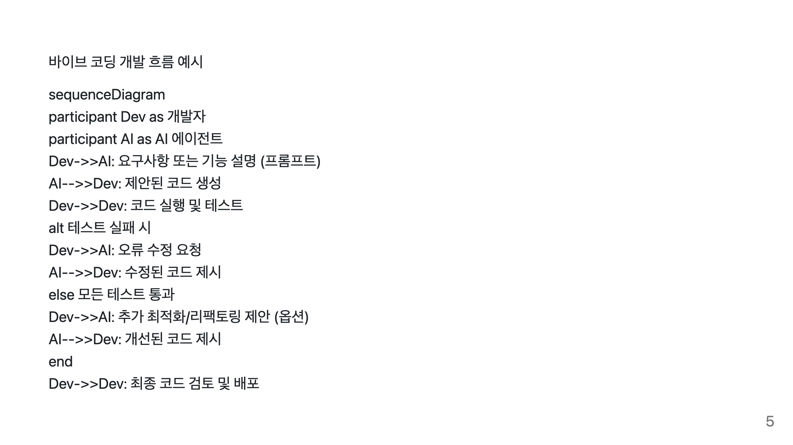
Notes:
바이브 코딩의 상호작용을 도식으로 나타낸 것입니다. 개발자가 AI에게 원하는 기능이나 요구사항을 자연어로 설명하면, AI가 이에 맞는 코드를 생성하여 제안합니다. 개발자는 그 코드를 실행하여 동작을 테스트합니다. 테스트가 실패하거나 요구에 맞지 않는 경우, 개발자는 AI에게 수정이나 개선을 요청하고, AI는 새로운 코드를 제시합니다. 이러한 피드백 루프를 거쳐 모든 테스트를 통과하면, 필요에 따라 추가 최적화나 리팩토링을 AI에게 요청할 수도 있습니다. 마지막으로 개발자는 AI가 제시한 최종 코드를 면밀히 검토하여 품질을 확인하고 배포합니다. 이처럼 바이브 코딩에서는 개발자와 AI 간에 대화하듯이 코드를 발전시켜 나가는 iterative한 과정이 이뤄집니다.

Slide 6
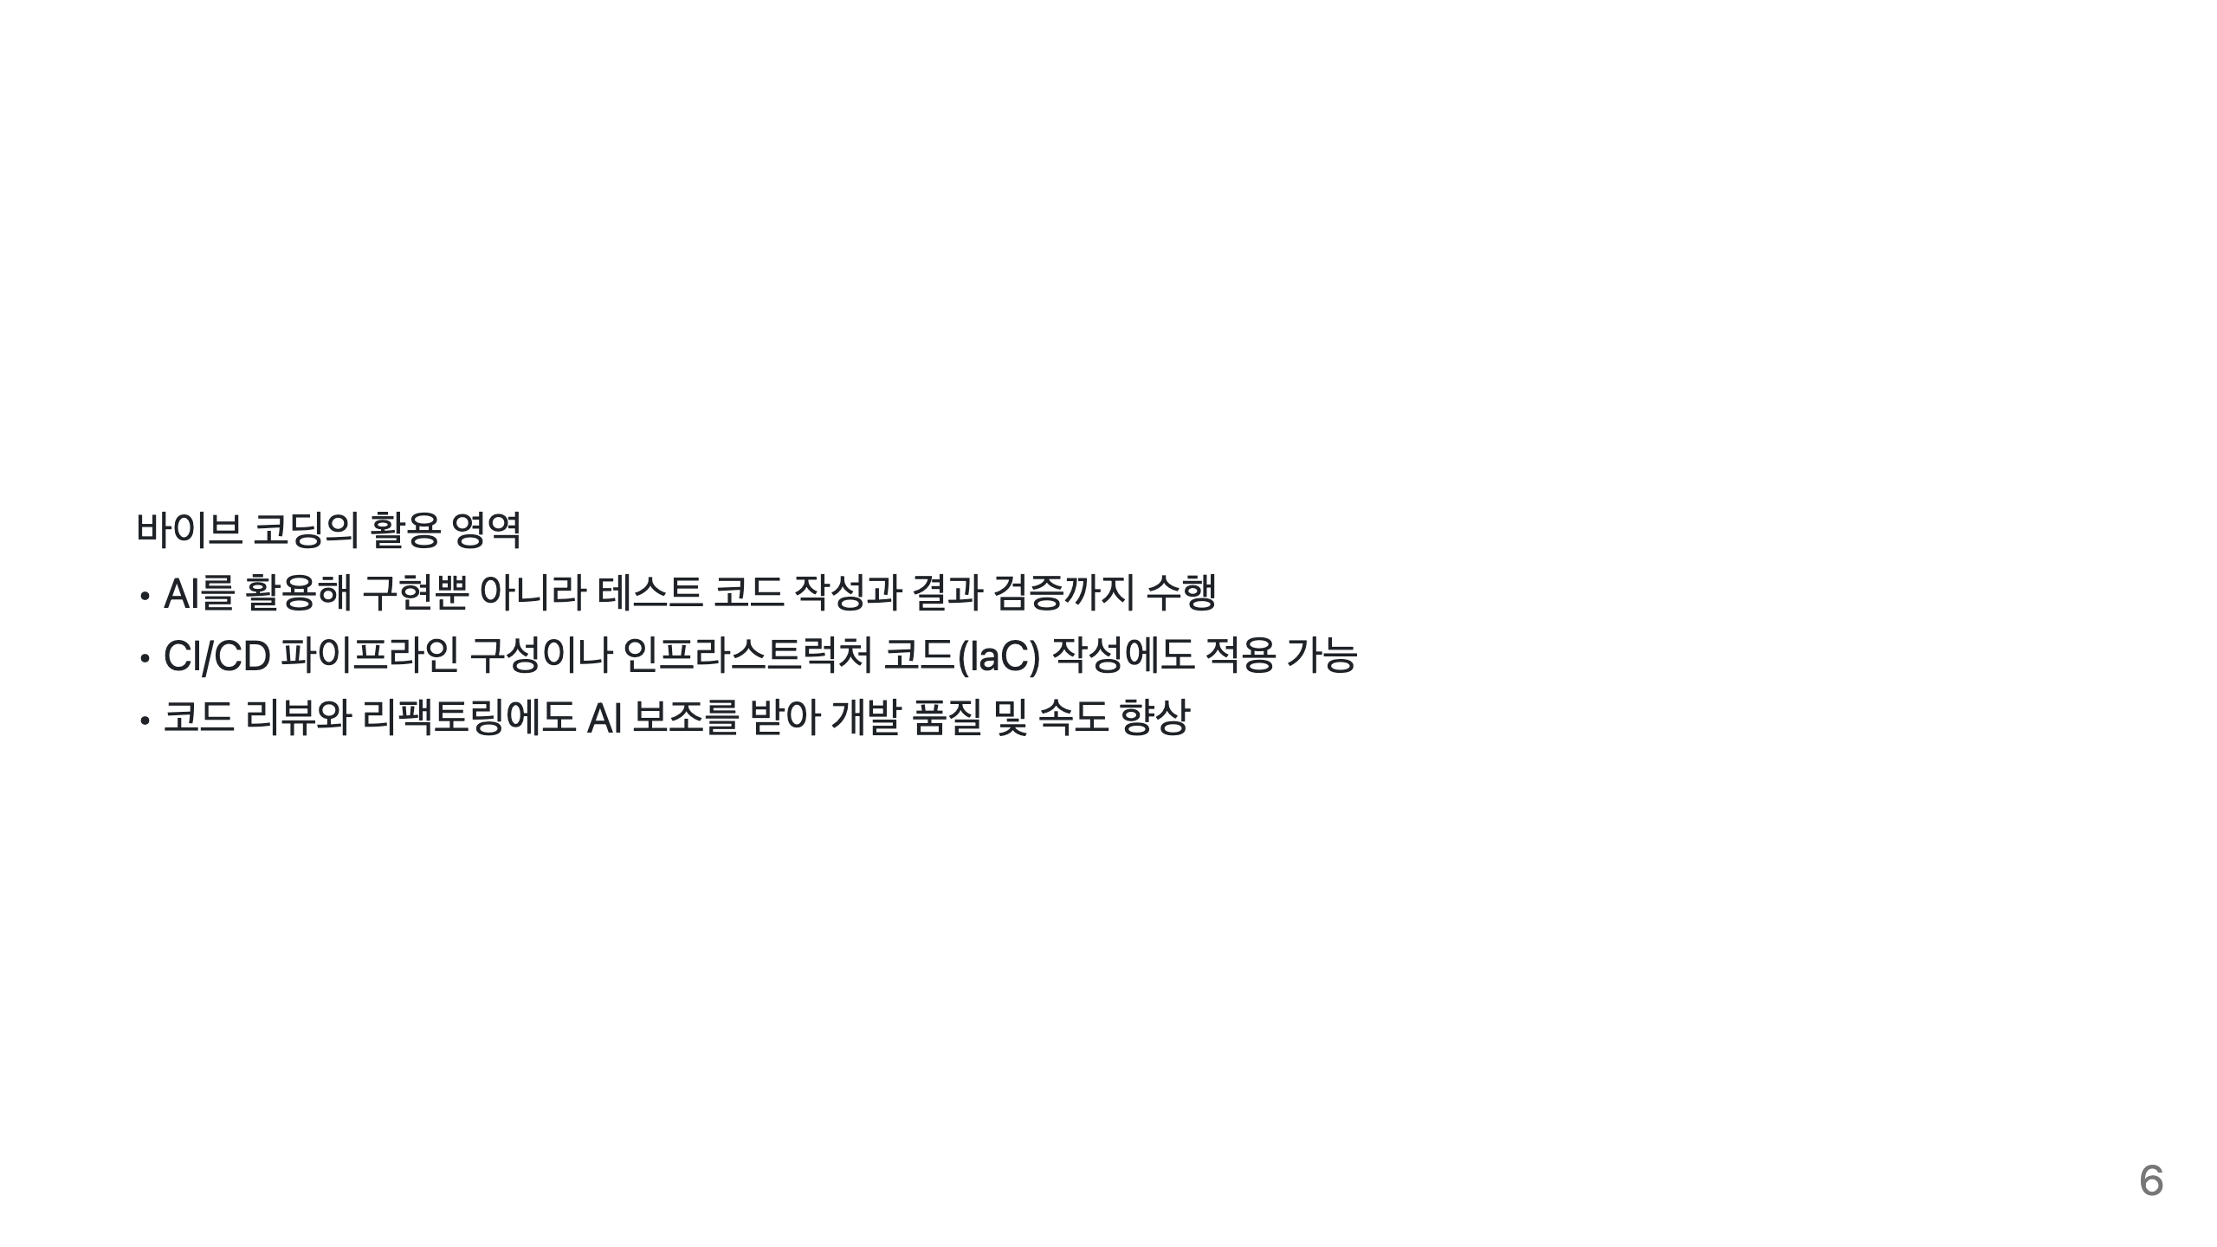
Notes:
바이브 코딩은 단순히 애플리케이션 코드를 작성하는 데에만 그치지 않습니다. 예를 들어 AI에게 요구사항을 설명하면 테스트 케이스를 생성하도록 하거나, 코드의 동작을 검증하는 스크립트를 작성하게 할 수 있습니다. 또한 AWS 환경 구성이나 배포 파이프라인 설정과 같은 CI/CD 작업도 AI의 도움을 받아 자동화된 스크립트를 만들 수 있습니다. 인프라를 코드(IaC)로 관리하는 부분에서도 AI가 Terraform이나 CloudFormation 템플릿 생성을 도와줄 수 있습니다. 나아가 코드 리뷰 과정에서 AI가 잠재적인 버그나 보안 취약점을 지적하거나, 리팩토링 방안을 제안함으로써 전체 소프트웨어 개발 프로세스의 수준을 높이는 데 기여할 수 있습니다.

Slide 7
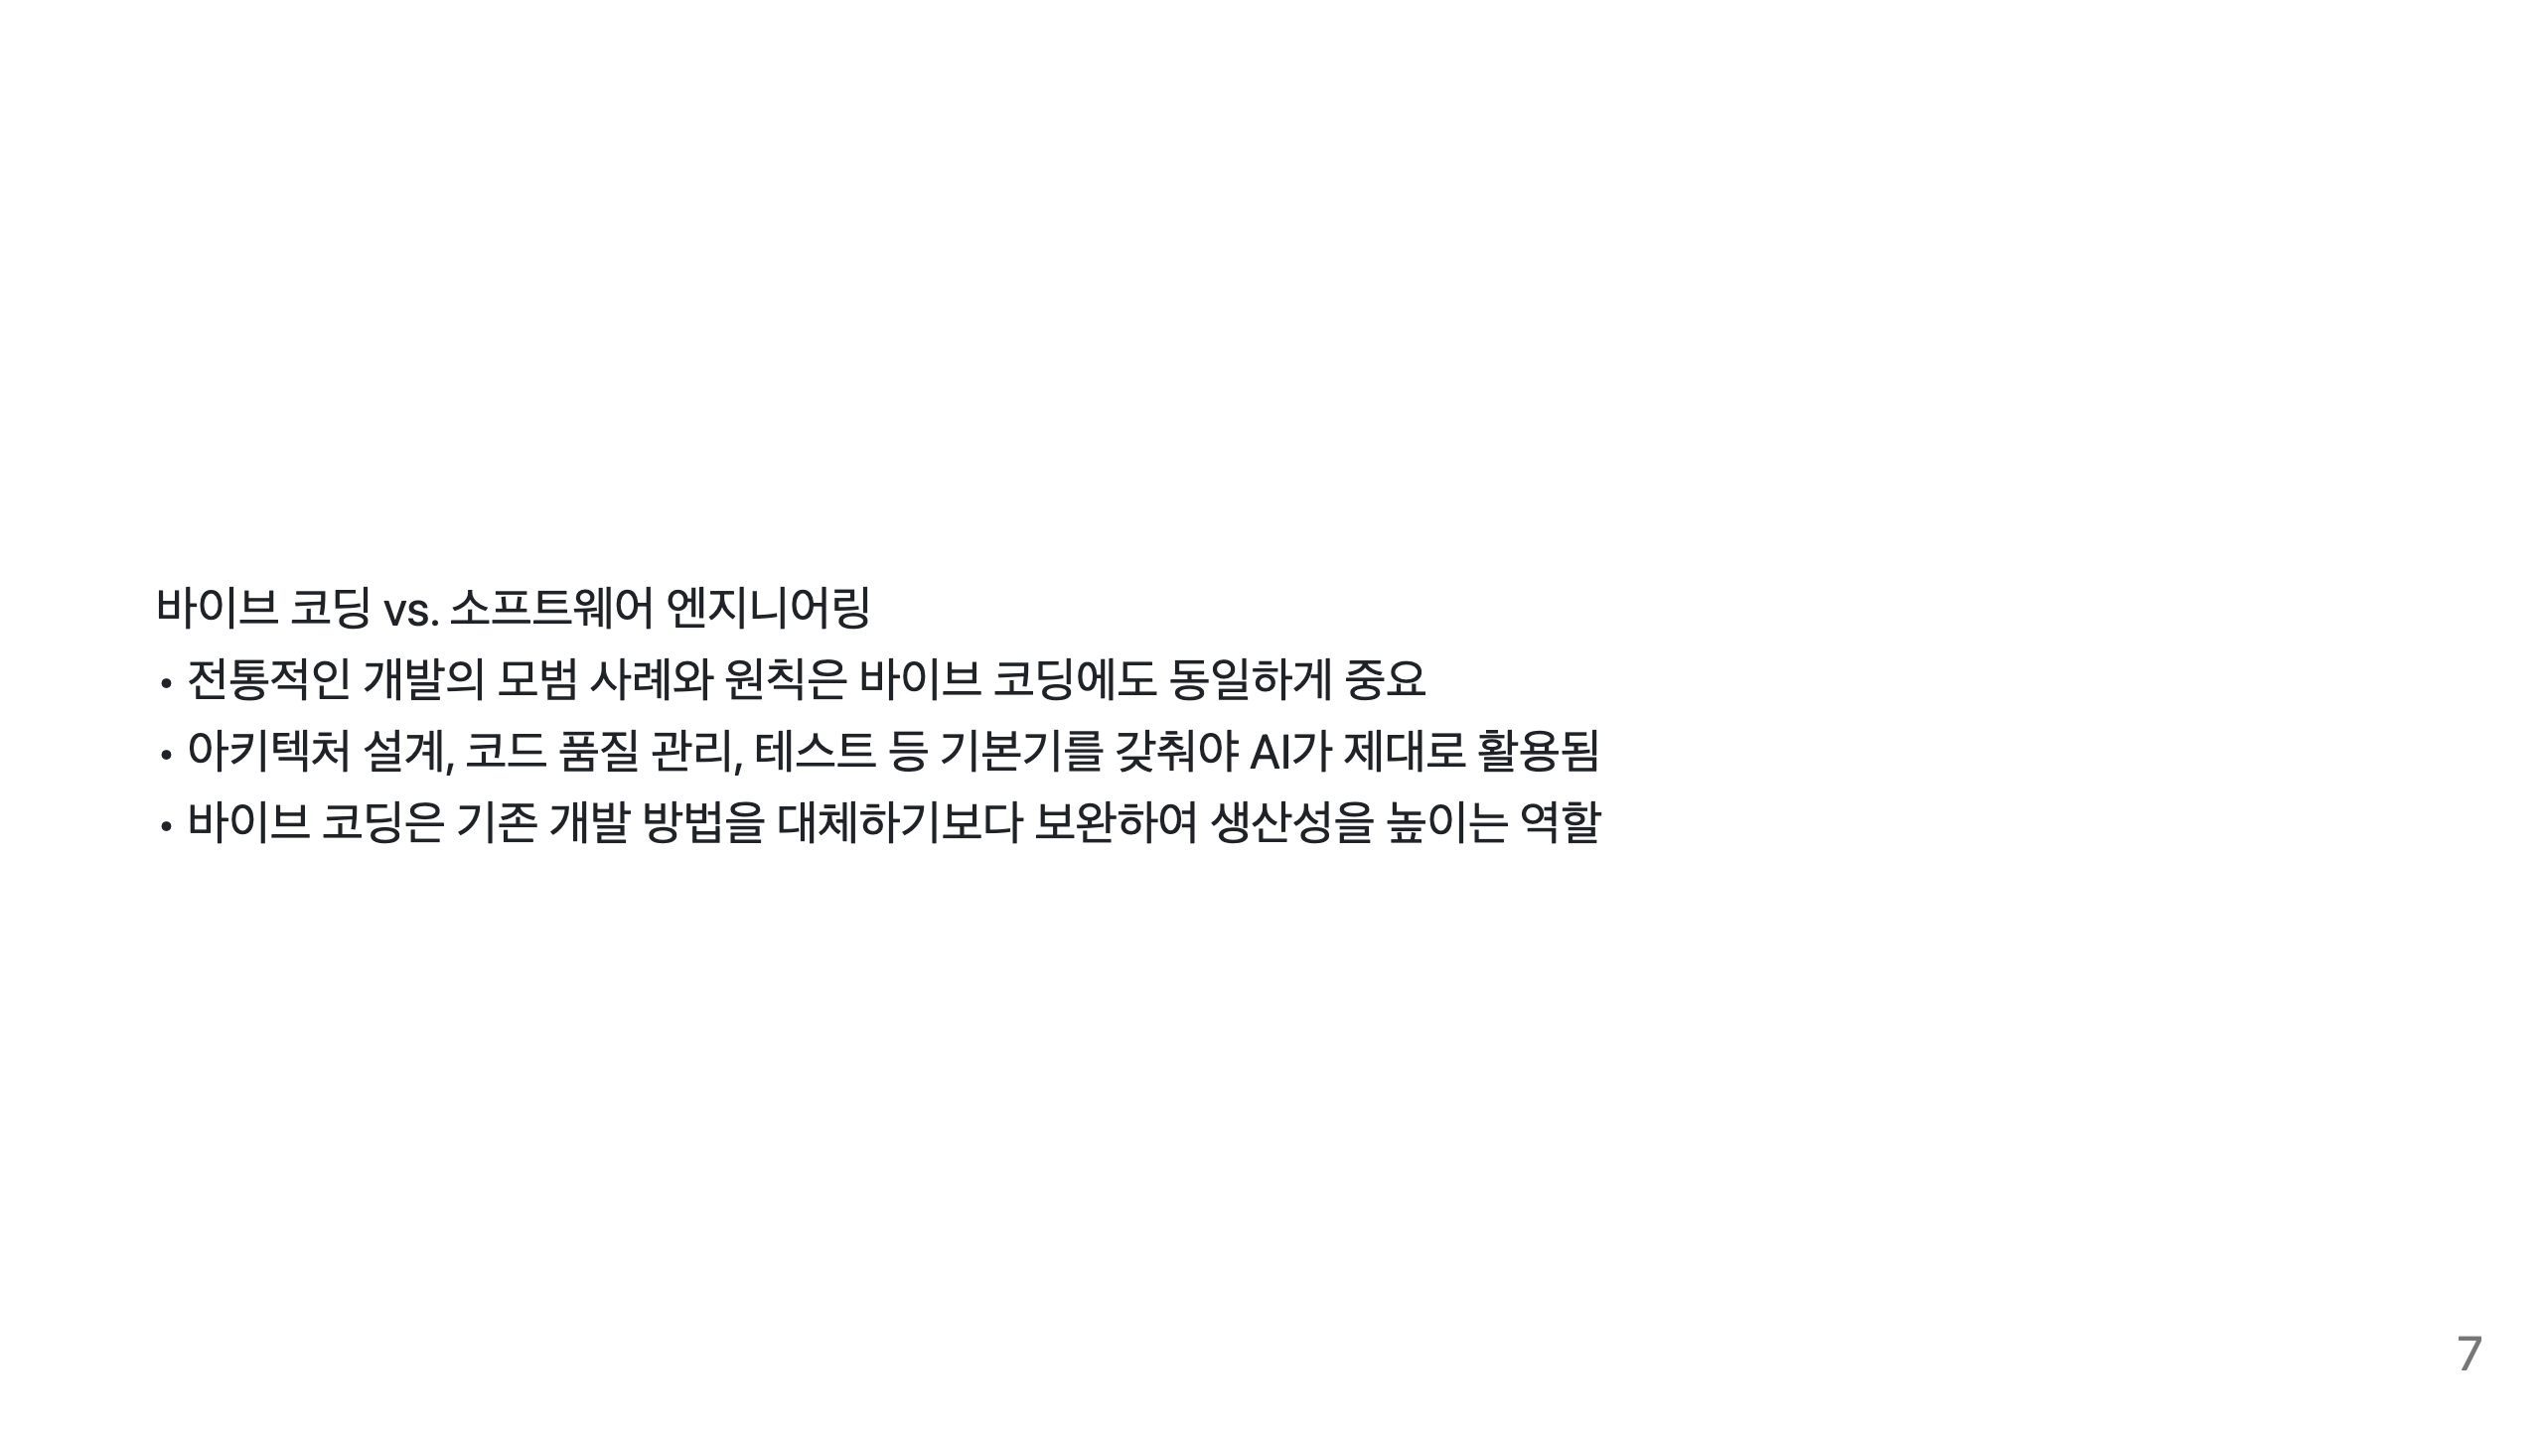
Notes:
바이브 코딩을 한다고 해서 소프트웨어 엔지니어링의 기본 원칙을 무시해도 된다는 뜻은 아닙니다. 예를 들어 견고한 아키텍처 설계, 클린 코드와 코드 리뷰, 철저한 테스트 등은 여전히 고품질 소프트웨어 개발에 필수적입니다. AI가 코드를 써주더라도, 어떤 구조로 작성할지 지침을 주고 결과물을 검토하는 것은 사람의 몫입니다. 실제로 AI가 만든 코드를 개발자가 충분히 검토하고 테스트해 이해했다면, 그것은 단지 타이핑을 도와준 것일 뿐이며 바이브 코딩의 취지(코드를 이해하지 못한 채 받아들이는 것)와는 다르다는 지적도 있습니다 [oai_citation:6‡ko.wikipedia.org](https://ko.wikipedia.org/wiki/%EB%B0%94%EC%9D%B4%EB%B8%8C_%EC%BD%94%EB%94%A9#:~:text=%EB%B0%94%EC%9D%B4%EB%B8%8C%20%EC%BD%94%EB%94%A9,1%20%5D%20%EB%9D%BC%EA%B3%A0%20%EB%A7%90%ED%96%88%EB%8B%A4). 따라서 바이브 코딩은 기존 방법론과 대립되는 것이 아니라, 잘 조율하면 개발 생산성을 높여주는 보조 수단으로 작동합니다.

Slide 8
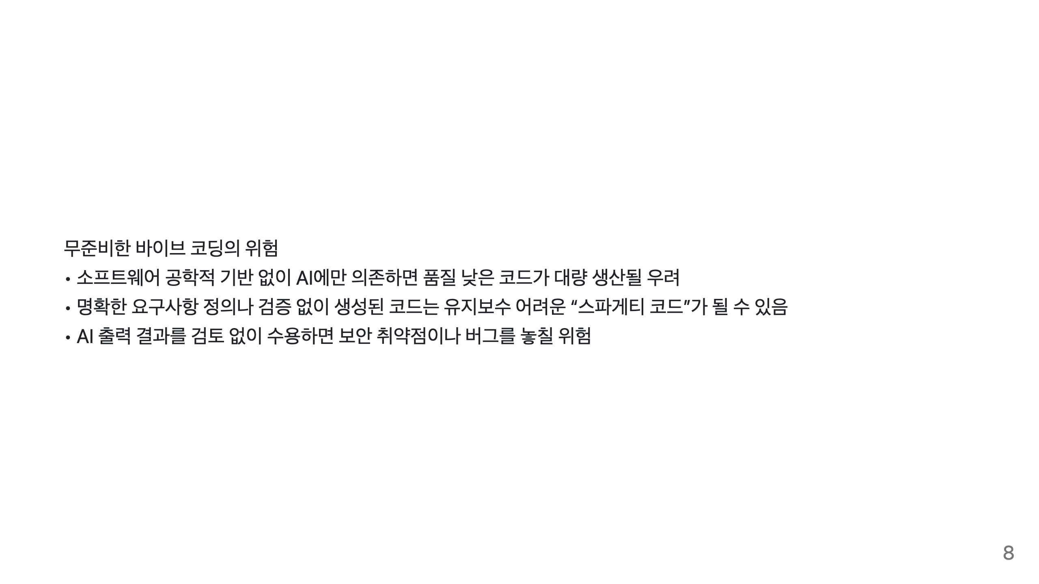
Notes:
바이브 코딩을 제대로 활용하려면 개발자의 기획력과 검증 능력이 뒷받침되어야 합니다. 그렇지 않고 AI에게 모든 것을 맡기면, 구조화되지 않은 채 동작만 겨우 하는 코드가 양산될 수 있습니다. 이는 장기적으로 유지보수도 어렵고, 새로운 기능 추가나 성능 개선이 힘든 "스파게티 코드"로 이어질 수 있습니다. 특히 보안 측면에서 검토 없이 AI가 만들어준 코드를 그대로 사용하면 치명적인 취약점이나 논리 버그가 숨은 채 배포될 수 있습니다. 실제로 AI가 생성한 코드를 개발자가 충분히 이해하지 못하면 프로덕션 환경에서 위험할 수 있다는 지적이 있습니다 [oai_citation:8‡ko.wikipedia.org](https://ko.wikipedia.org/wiki/%EB%B0%94%EC%9D%B4%EB%B8%8C_%EC%BD%94%EB%94%A9#:~:text=%EB%94%94%EB%B2%84%EA%B9%85%20%20%EA%B3%BC%20%EC%9C%A0%EC%A7%80%20%EA%B4%80%EB%A6%AC%EB%A5%BC,%EB%B0%94%EC%9D%B4%EB%B8%8C%20%EC%BD%94%EB%94%A9%28Vibe). 프로토타입 수준에서는 빠르게 결과를 내볼 수 있지만, 중요한 시스템일수록 이러한 접근은 신중해야 합니다.

Slide 9
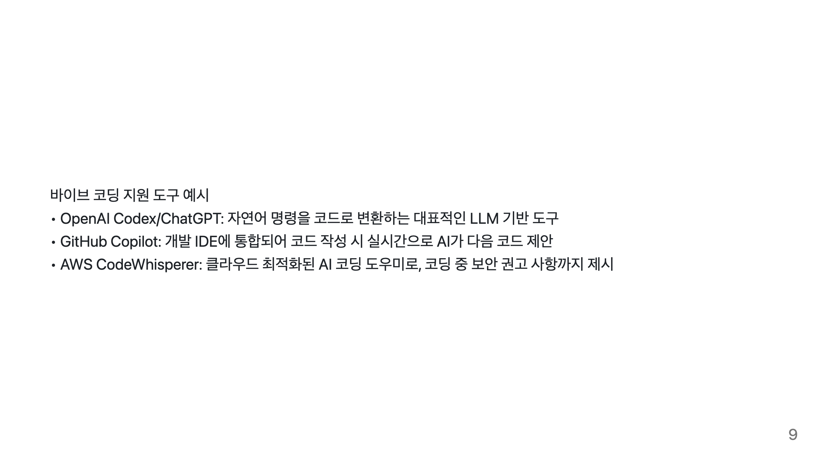
Notes:
현재 바이브 코딩을 실현하는 데 사용되는 AI 도구들은 다양합니다. OpenAI의 Codex 모델을 기반으로 한 ChatGPT는 자연어를 입력하면 상당히 복잡한 코드도 생성해주는 강력한 도구로 자리잡았습니다. 개발자는 요구사항이나 함수 설명을 대화로 입력해서 코드를 얻어낼 수 있습니다. GitHub Copilot은 VS Code 등 IDE에 플러그인 형태로 동작하면서, 개발자가 코드 몇 줄을 쓰기 시작하면 이어서 필요한 코드를 제안해주는 보조 도구입니다. Copilot도 GPT-계열 모델을 활용하며, 개발 흐름을 방해하지 않고 실시간으로 힌트를 주어 생산성을 높입니다. AWS CodeWhisperer는 아마존이 제공하는 AI 코딩 비서로, 클라우드 서비스 사용 패턴에 맞춘 제안을 해주며, 특히 보안 관련 제안(예: 비밀번호를 하드코딩하려 하면 경고)을 해주는 것이 특징입니다. 이러한 도구들을 활용하면 바이브 코딩 방식의 개발이 보다 수월해집니다. 단, 모든 도구의 제안은 개발자가 최종 검토해야 함을 잊지 말아야 합니다.

Slide 10
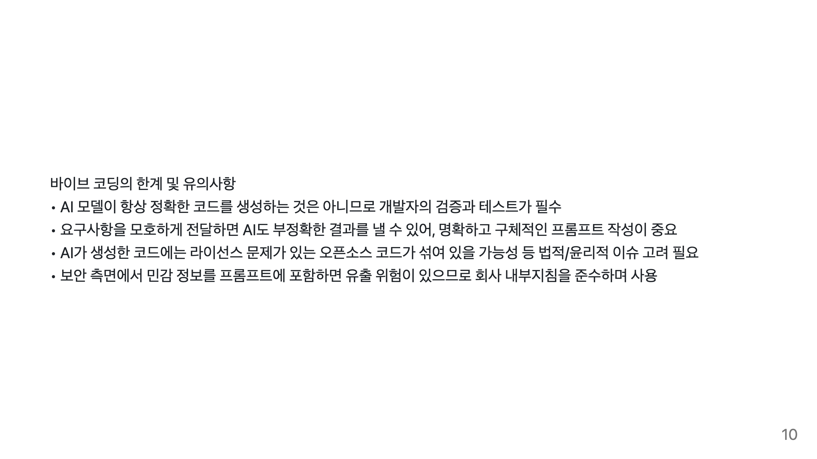
Notes:
바이브 코딩을 활용할 때 몇 가지 유의해야 할 점이 있습니다. 첫째, AI가 만들어주는 결과를 무조건 신뢰해선 안 됩니다. 종종 문법적으로 맞는 코드처럼 보여도 논리적인 버그가 있거나 보안 취약점이 있을 수 있습니다. 따라서 개발자의 철저한 검토와 테스트 사이클이 필요합니다. 둘째, AI에게 지시를 내릴 때 모호한 언어나 지나치게 복잡한 요구를 한꺼번에 전달하면 원하는 답을 얻기 어렵습니다. 요구사항을 가능한 한 작게 나누고 명확히 서술하는 프롬프트 작성 역량이 중요합니다. 셋째, AI 모델은 학습 데이터에 기반해 코드를 생성하기 때문에 저작권이 있는 코드 조각이 무단 포함될 위험이 지적됩니다. 기업에서는 이러한 법적 리스크를 검토하고 가이드라인을 마련한 후 AI 코딩 도구를 도입하는 것이 바람직합니다. 마지막으로, 프롬프트에 회사의 기밀 정보를 넣으면 그것이 AI 서비스 측에 저장될 수 있으므로 보안 정책을 준수하며 사용해야 합니다. 이러한 한계와 이슈들을 인지하고 대처하면서 AI 코딩을 활용해야 합니다.

Slide 11
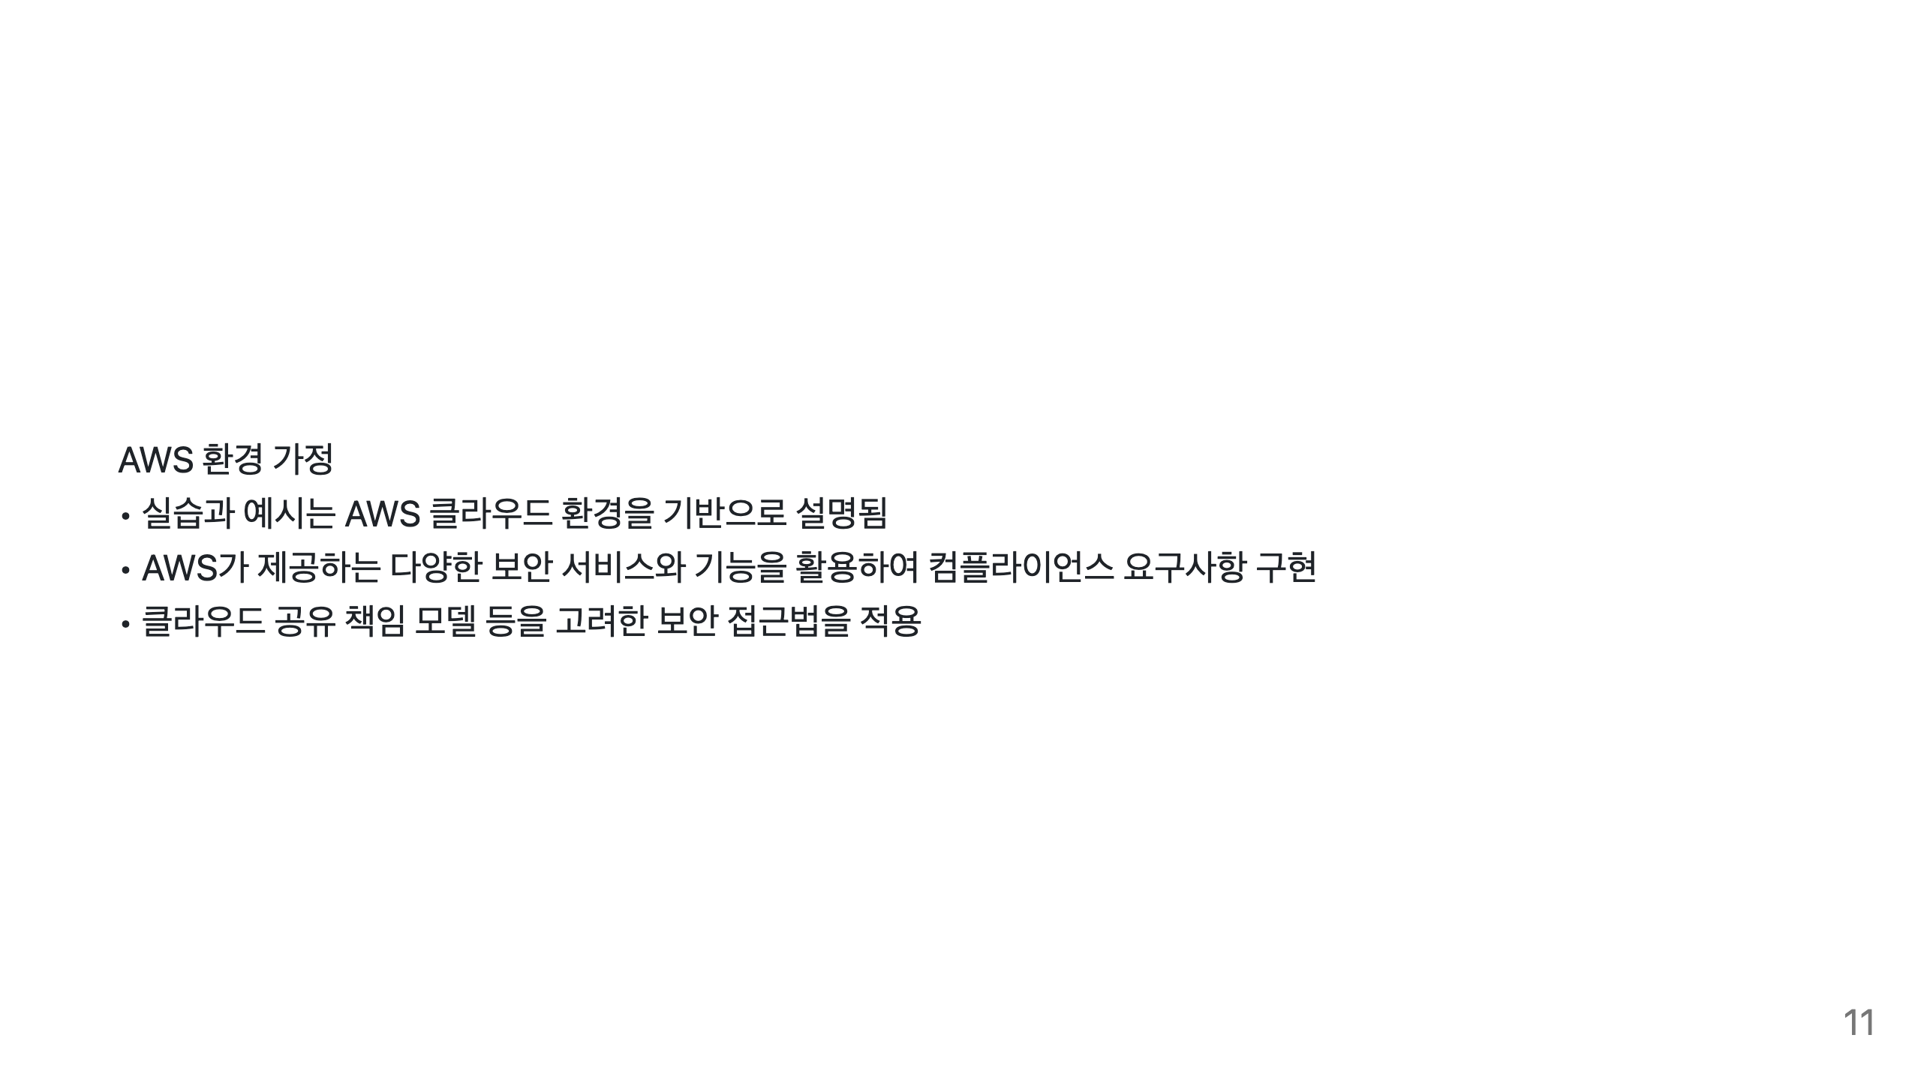
Notes:
강의의 나머지 부분에서는 AWS 환경을 전제로 설명드리겠습니다. 즉, 예시 코드나 설정은 AWS 서비스를 이용하는 형태로 제시됩니다. AWS는 보안을 위해 Identity & Access Management(IAM), 네트워크 격리, 모니터링 등 다양한 서비스들을 제공하고 있으므로 이를 적극 활용할 것입니다. 또한 AWS에서는 클라우드 사업자와 사용자의 보안 책임을 구분하는 공유 책임 모델(Shared Responsibility Model)이 존재하므로, 우리가 구축하는 보안은 그 모델 내에서 사용자 측 책임 영역을 충실히 이행하는 방향으로 진행됩니다.

Slide 12
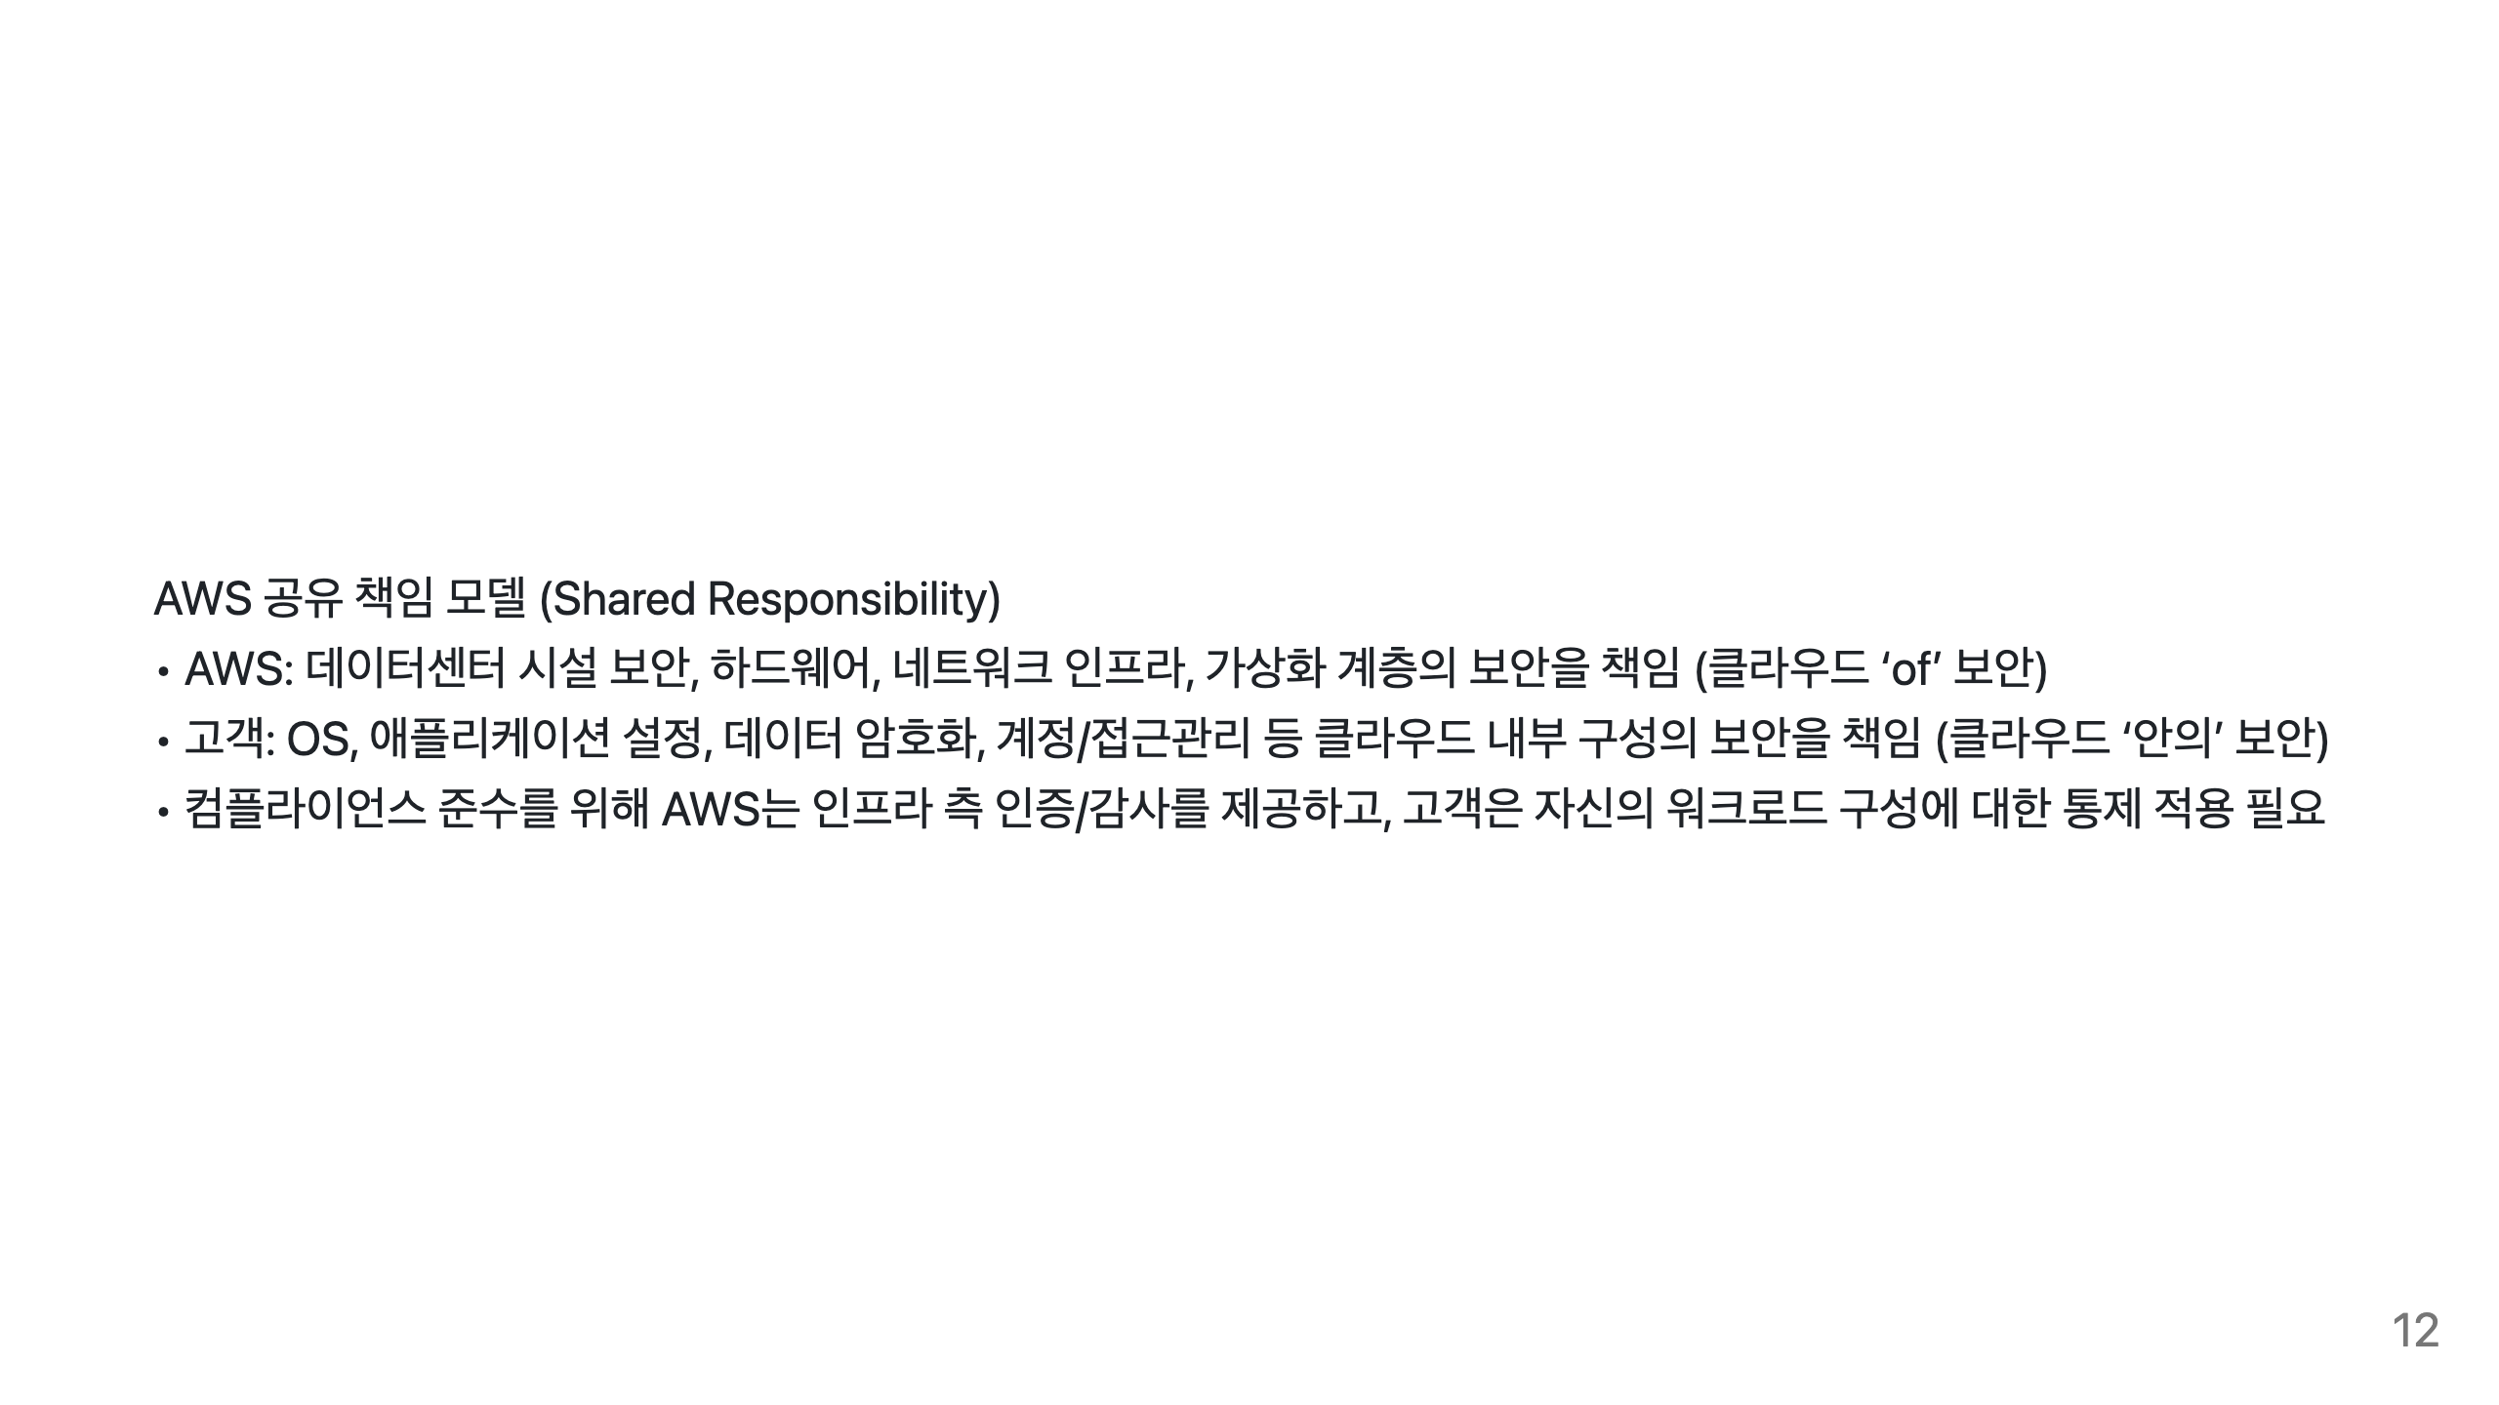
Notes:
클라우드 환경에서는 보안에 대한 책임이 클라우드 제공자(AWS)와 고객에게 나뉘어 있습니다. AWS는 '클라우드 자체의 보안' (Security OF the Cloud)을 담당하는데, 여기에는 물리적인 데이터센터 출입 통제, 전원/냉각, 하드웨어 유지관리, 그리고 하이퍼바이저 같은 기본 인프라 소프트웨어의 보안 패치 등이 포함됩니다. 반면, 고객은 '클라우드 안에서의 보안' (Security IN the Cloud)을 책임지는데, 이는 우리가 AWS 리소스를 어떻게 설정하고 사용하는지에 따른 보안입니다. 예를 들어 EC2 인스턴스의 OS 패치 적용, S3 버킷의 접근 권한 설정, IAM 사용자 권한 관리, 애플리케이션 레벨의 암호화 적용 등은 고객의 몫입니다. 컴플라이언스를 확보하려면 AWS가 제공하는 인프라 측의 보안은 신뢰하되, 우리 쪽에서 설정해야 하는 부분(계정 설정, 데이터 보호 등)은 빠짐없이 구현해야 합니다. AWS는 자체적으로 ISO27001, SOC2 등의 인증을 받아 인프라의 신뢰성을 증명하며, 고객은 이러한 AWS 인증자료를 참고하면서 자기 서비스에 필요한 통제 사항을 적용하게 됩니다.

Slide 13
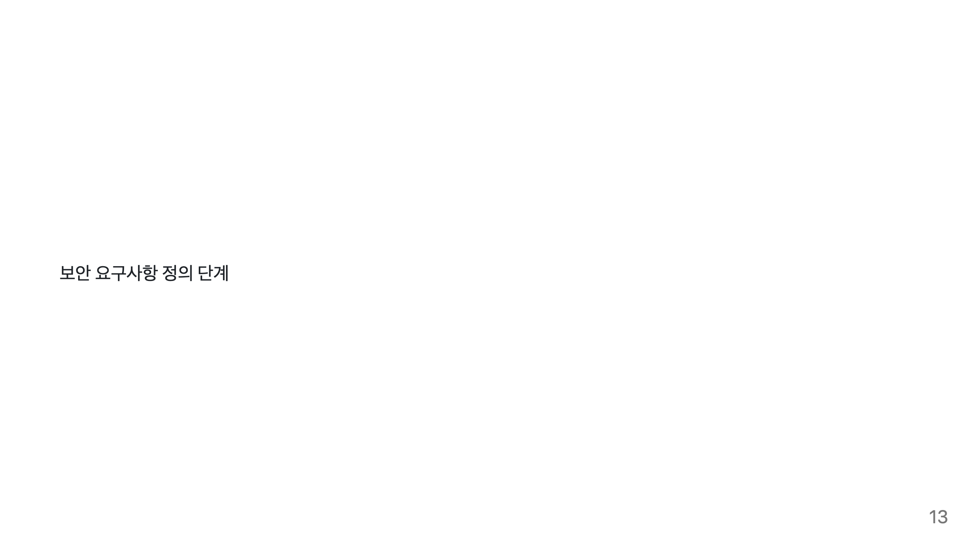
Notes:
이제 컴플라이언스 요건을 분석하고 요구사항으로 정의하는 단계에 대해 알아보겠습니다.

Slide 14
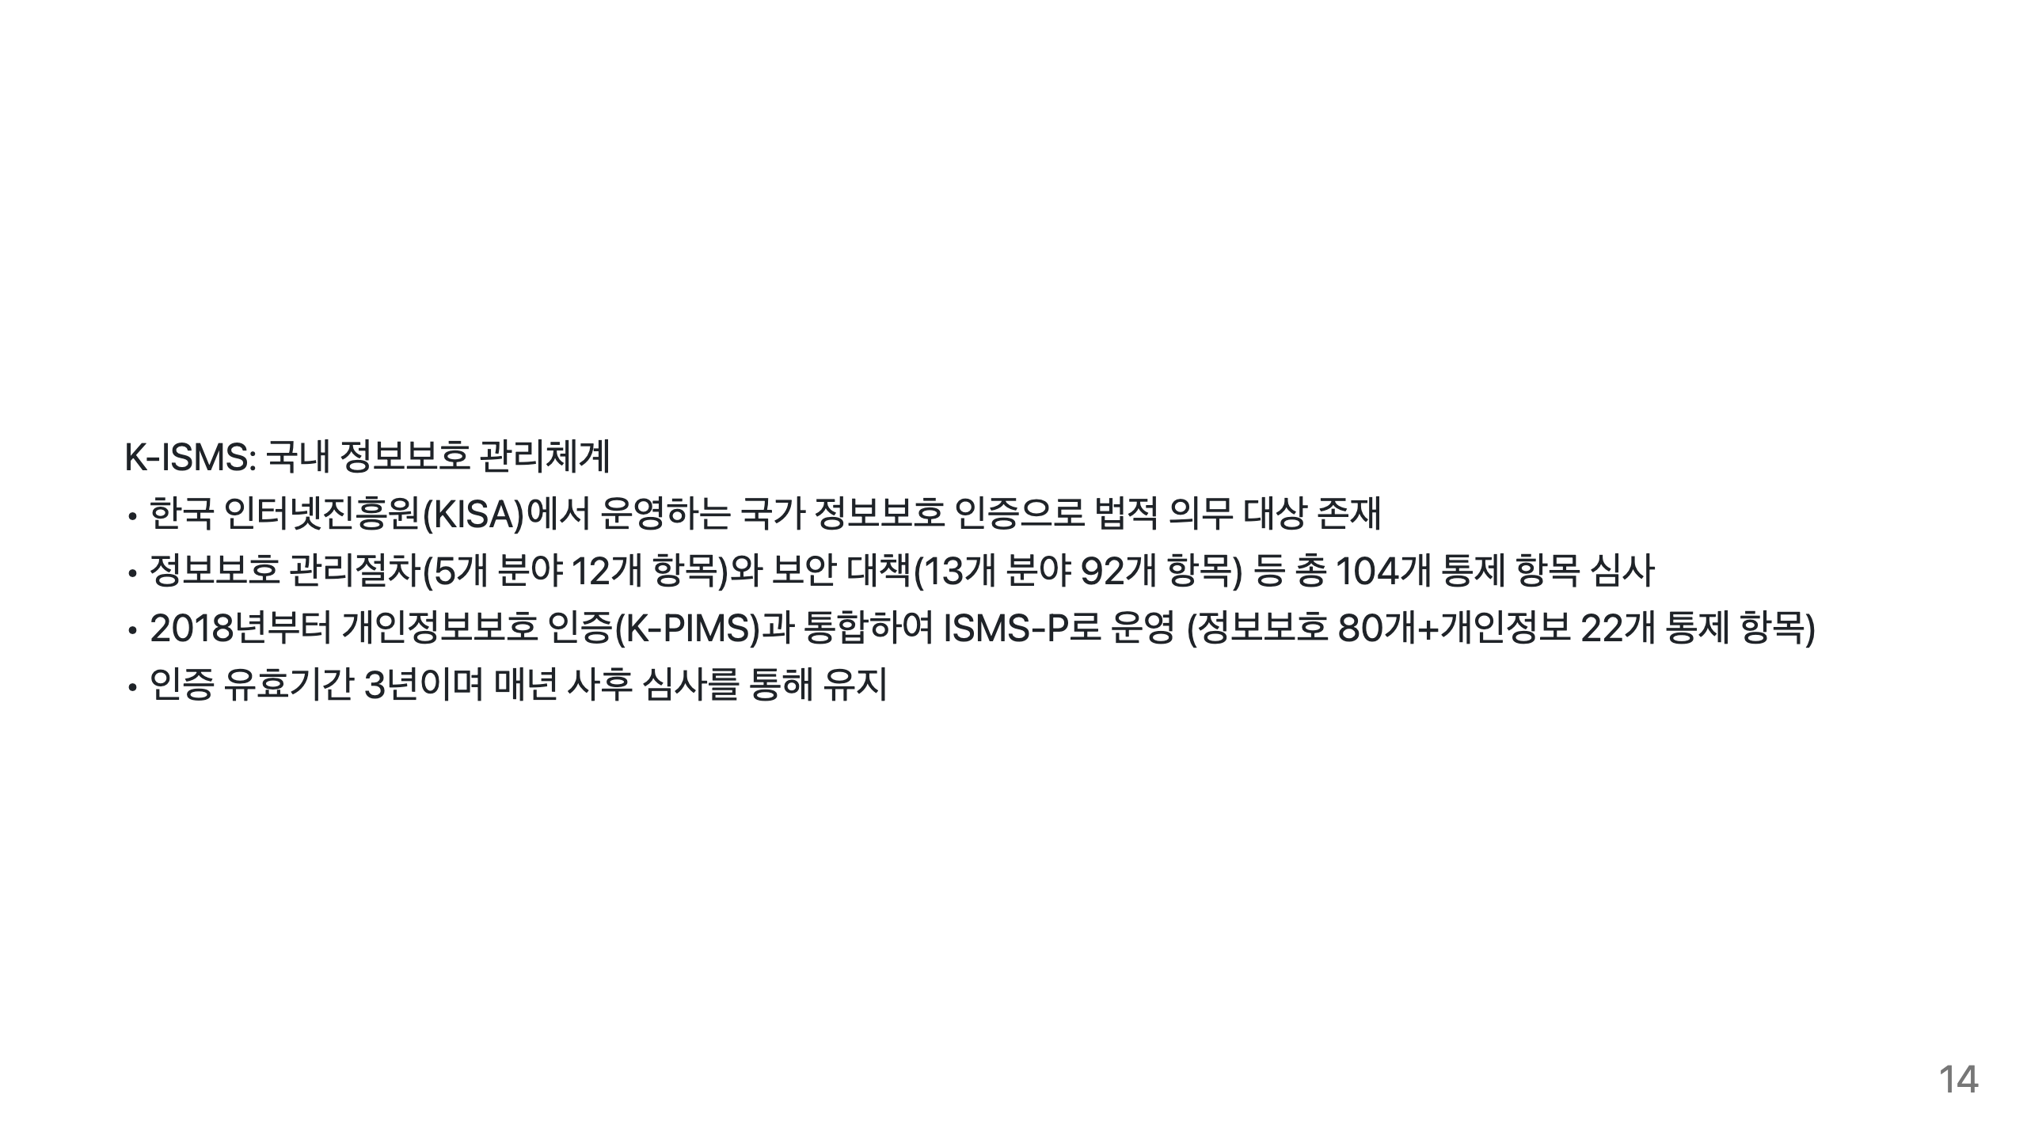
Notes:
K-ISMS는 "정보보호 관리체계 인증"이라고 하며, 정보통신망법 등에 의해 일정 규모 이상의 기업은 의무적으로 받아야 하는 경우도 있습니다. 국가 공인 인증이다 보니 한국인터넷진흥원(KISA)이 관리하며, 기업의 정보보호 수준을 종합적으로 평가합니다. 구체적으로는 조직의 보안정책 수립, 운영 및 기술적 보안대책을 아우르는 104개의 통제 항목을 점검합니다 [oai_citation:12‡learn.microsoft.com](https://learn.microsoft.com/en-us/azure/compliance/offerings/offering-korea-k-isms#:~:text=To%20obtain%20the%20certification%2C%20a,audit%20and%20grants%20the%20certification). 여기에는 관리적 통제 12개와 기술/물리적 통제 92개가 포함되어 있습니다. 2018년부터는 개인정보 보호 관리체계(K-PIMS) 인증과 합쳐져 ISMS-P 인증으로 운영되고 있는데, 이 통합 인증에서는 정보보호 분야 80개 통제항목과 개인정보보호 분야 22개 항목으로 구성됩니다 [oai_citation:13‡learn.microsoft.com](https://learn.microsoft.com/en-us/azure/compliance/offerings/offering-korea-k-isms#:~:text=consolidated%20certification%20has%2080%20controls,the%20protection%20of%20personal%20information). 인증을 취득하면 3년간 유효하지만, 매년 현장 점검이나 문서 심사 등의 사후심사를 받아 요건을 지속 준수하고 있음을 확인받아야 합니다 [oai_citation:14‡learn.microsoft.com](https://learn.microsoft.com/en-us/azure/compliance/offerings/offering-korea-k-isms#:~:text=match%20at%20L137%20The%20Azure,by%20KISA%2C%20the%20certifying%20body).

Slide 15
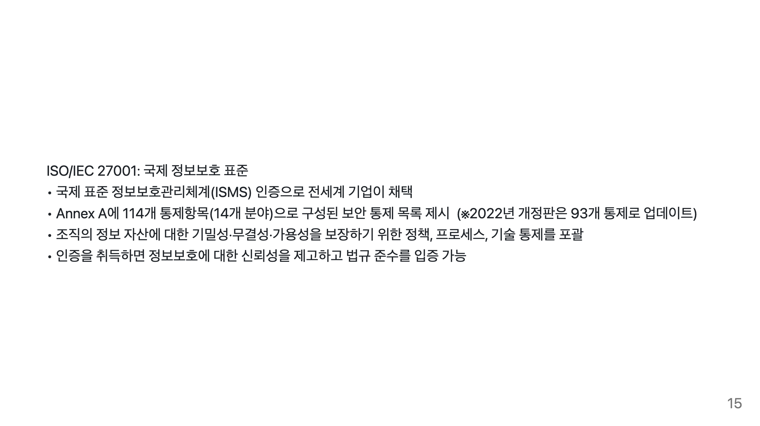
Notes:
ISO/IEC 27001은 국제적으로 인정되는 정보보호 관리체계 표준입니다. 기업이 이 표준에 따라 정보보호 정책과 절차를 수립하고 운영하면, 인증 심사를 통해 ISO27001 인증서를 받을 수 있습니다. ISO27001:2013 버전에서는 Annex A에 총 114개의 통제(control) 항목이 14개 도메인으로 나뉘어 제시되어 있었으며 [oai_citation:16‡dataguard.com](https://www.dataguard.com/blog/iso-27001-annex-a-controls#:~:text=There%20are%20114%20ISO%2027001,domains), 2022년에 개정된 최신 버전에서는 통제를 93개로 재편성하였습니다. 이러한 통제들은 조직이 취해야 할 보안 조치들의 카탈로그라고 볼 수 있으며, 궁극적으로는 회사의 모든 중요한 정보 자산을 기밀성, 무결성, 가용성 측면에서 보호하도록 관리 프로세스를 구축하는 것이 목표입니다. ISO27001 인증을 획득하면 고객이나 파트너에게 우리 조직의 정보보호 수준을 공식적으로 인정받게 되어 신뢰성이 높아지고, 각종 규제 요구사항을 충족하고 있음을 입증하는 효과도 있습니다.

Slide 16
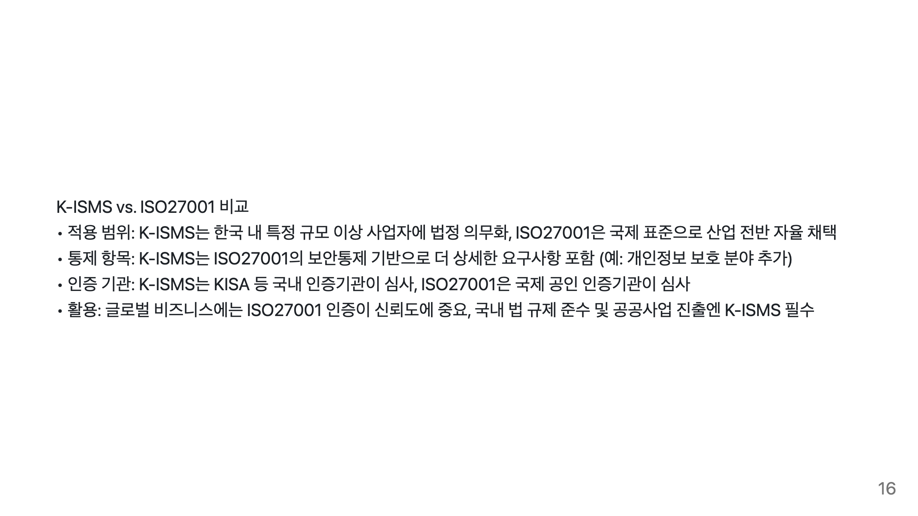
Notes:
K-ISMS와 ISO27001은 모두 정보보호 관리체계에 관한 인증이지만 몇 가지 차이가 있습니다. 먼저 법적 측면에서 K-ISMS는 국내에서 일정 조건을 만족하는 기업에는 받도록 요구되는 의무 인증입니다. 반면 ISO27001은 법적 의무는 아니지만 국제 표준으로서 자발적으로 취득하여 대외 신뢰를 얻는 용도로 활용됩니다. 통제 항목 면에서 보면 K-ISMS는 ISO27001의 핵심 통제들을 거의 포함하면서, 한국 실정에 맞게 일부 항목을 더 구체화하거나 개인정보 보호(PIMS 영역) 통제를 추가로 포함하고 있습니다 [oai_citation:19‡learn.microsoft.com](https://learn.microsoft.com/en-us/azure/compliance/offerings/offering-korea-k-isms#:~:text=The%20K,a%20general%20ISO%2FIEC%2027001%20assessment) [oai_citation:20‡learn.microsoft.com](https://learn.microsoft.com/en-us/azure/compliance/offerings/offering-korea-k-isms#:~:text=The%20integration%20of%20these%20two,the%20protection%20of%20personal%20information). 인증 절차도 별개인데, K-ISMS는 KISA가 지정한 국내 인증기관(TTA, KAIT 등)이 심사를 수행하고 인증서를 발급하며, ISO27001은 BSI나 DNV 같은 국제 인증원이 심사합니다. 기업 활용 측면에서, 해외 고객이나 글로벌 사업을 겨냥한다면 ISO27001 인증이 국제적 신뢰를 얻는 데 도움이 되고, 국내 공공기관 사업이나 국내법 대응을 위해서는 K-ISMS 인증이 필수적인 경우가 많습니다. 두 인증은 상호 보완적이어서 함께 취득하는 기업도 많습니다.

Slide 17
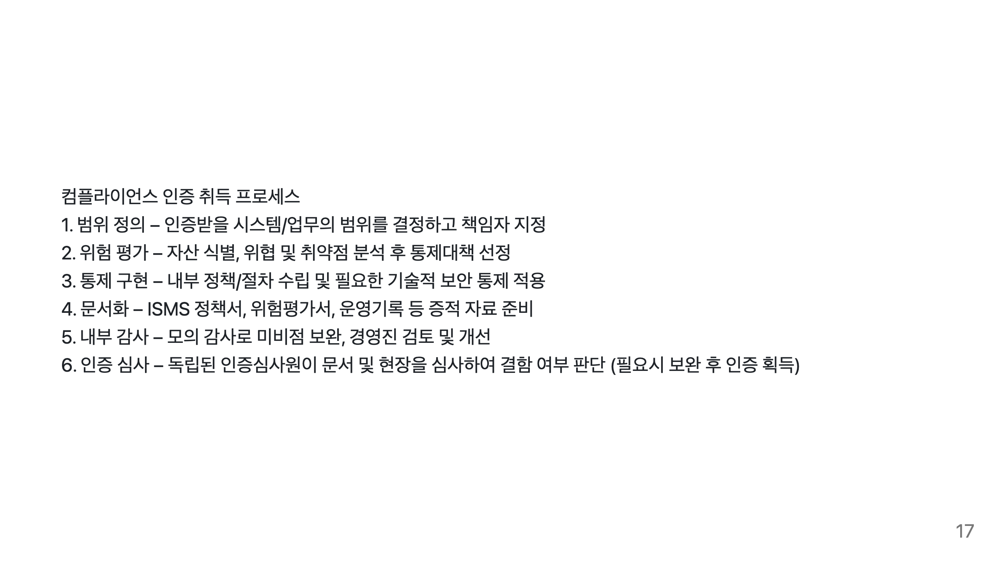
Notes:
K-ISMS나 ISO27001 인증을 받는 과정은 일반적으로 몇 가지 단계로 이뤄집니다. 먼저 우리 조직에서 인증을 받을 범위를 결정합니다. 예를 들어 특정 서비스 또는 전사 시스템 전체 등 범위를 명확히 하고, 경영진의 지원을 얻어 책임자도 지정합니다. 다음으로 자산 식별과 위험 평가를 실시하여 어떤 정보 자산에 어떤 위협이 있는지, 현재 통제가 무엇이 있는지를 분석합니다. 이 결과를 토대로 필요한 보안 통제들을 선정하고 구현 계획을 세웁니다. 세 번째로 선정된 통제들을 실제로 도입합니다. 관리 절차 수립(보안 정책, 지침 제정 등)과 기술 구현(방화벽 설정, 접근제어, 암호화 적용 등)을 수행합니다. 네 번째로 이런 모든 것을 문서화합니다. ISMS 정책서, 위험평가 보고서, 각 통제 운영 절차서, 로그 기록이나 점검 기록 같은 증적을 체계적으로 준비합니다. 다섯 번째로 공식 심사 전에 내부 감사나 사전 점검을 해서 부족한 부분을 찾아내 보완하고, 경영진에게 보고하여 승인을 받습니다. 마지막으로 인증 기관에 신청하여 공식 심사를 받습니다. 심사원들이 문서와 현장 인터뷰를 통해 통제들이 적절히 운영되는지 확인하고, 발견된 결함에 대해 보완조치를 시행합니다. 모든 결함이 해소되면 인증이 부여됩니다. 이 때 심사 결과는 KISA나 인증원 내 위원회에서 최종 검토하여 인증을 발급합니다.

Slide 18
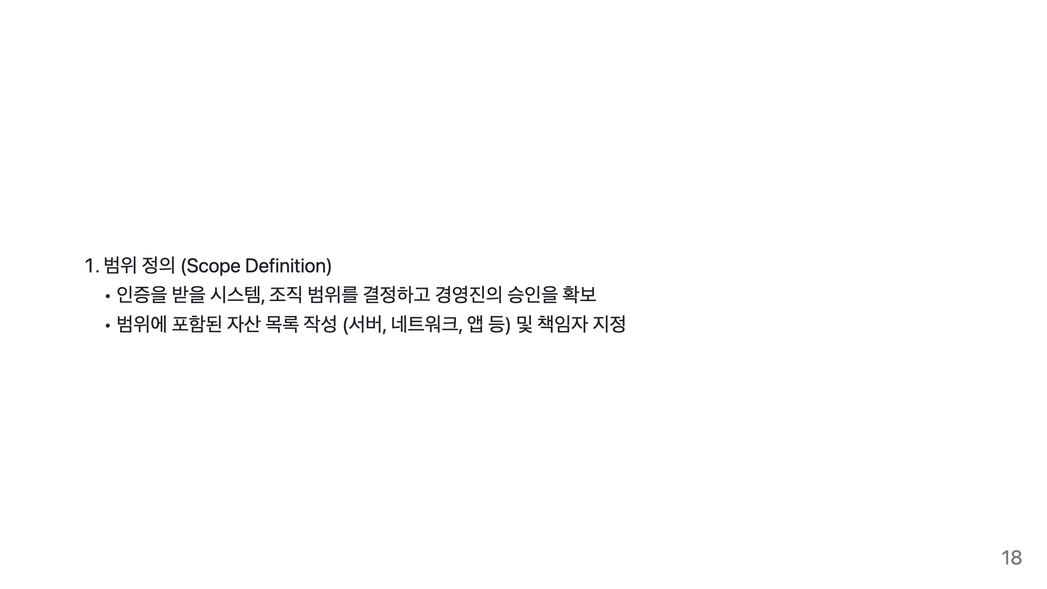
Notes:
첫 단계는 우리 회사의 어떤 부분에 대해 인증을 받을 것인지 범위를 확정하는 것입니다. 예를 들어 전체 회사 차원에서 받을지, 아니면 특정 서비스나 시스템만 범위에 포함할지를 정합니다. 범위를 정할 때 그 안에 속하는 모든 정보자산(서버, DB, 네트워크 장비 등)을 식별하여 목록화해야 합니다. 또한 이 범위를 관리할 정보보호 책임자를 임명하고 경영진으로부터 공식적으로 승인을 받는 것도 이 단계의 중요한 요소입니다. 범위 정의가 분명해야 이후 단계에서 빠짐없이 통제 적용과 심사가 이뤄질 수 있습니다.

Slide 19
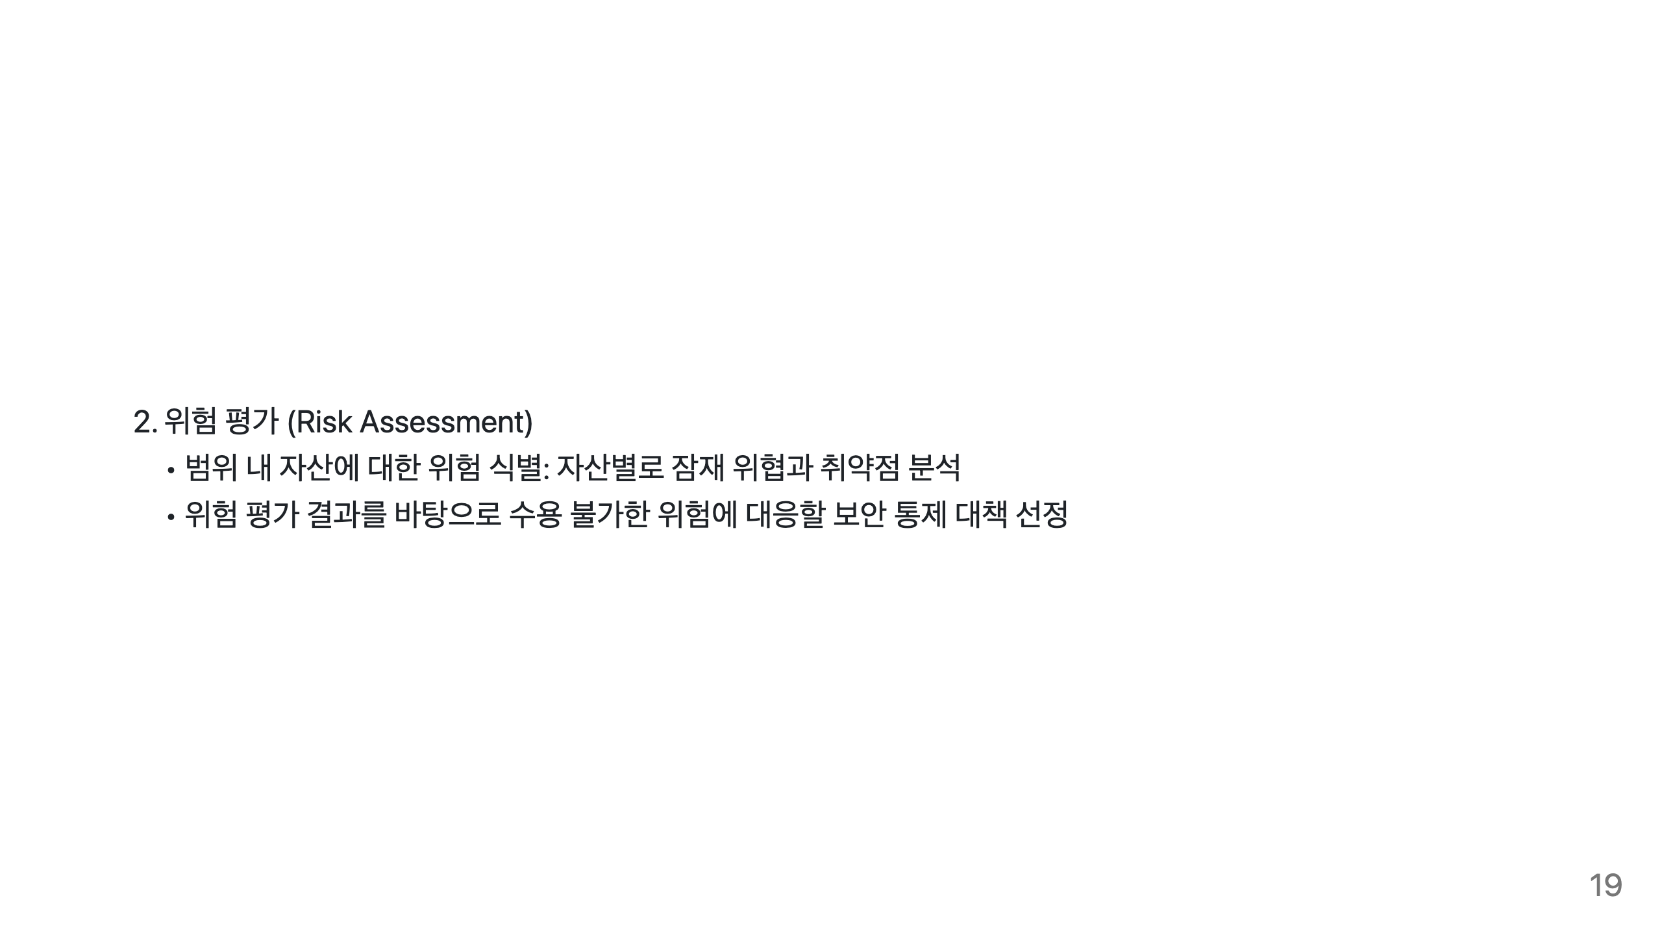
Notes:
두 번째 단계는 식별된 자산들에 대해 어떤 위험이 존재하는지 평가하는 것입니다. 각 자산별로 어떤 위협(해킹, 내부자 오남용 등)이 있는지, 그리고 그 자산이 얼마나 중요한지(영향도), 현재 어떤 취약점이 있는지를 분석합니다. 그런 다음 위험 수준을 산정하여, 기업이 허용할 수 없는 수준의 위험에 대해서는 이를 완화하기 위한 통제 대책을 선정합니다. 예를 들어 'DB 서버에 대한 무단 접근'이라는 위험에 대해 'DB 접근제어 및 로그 모니터링' 통제를 적용해야겠다는 식으로 대응책을 결정합니다. 이 단계 결과로 적용해야 할 통제들의 우선순위와 목록이 도출됩니다.

Slide 20
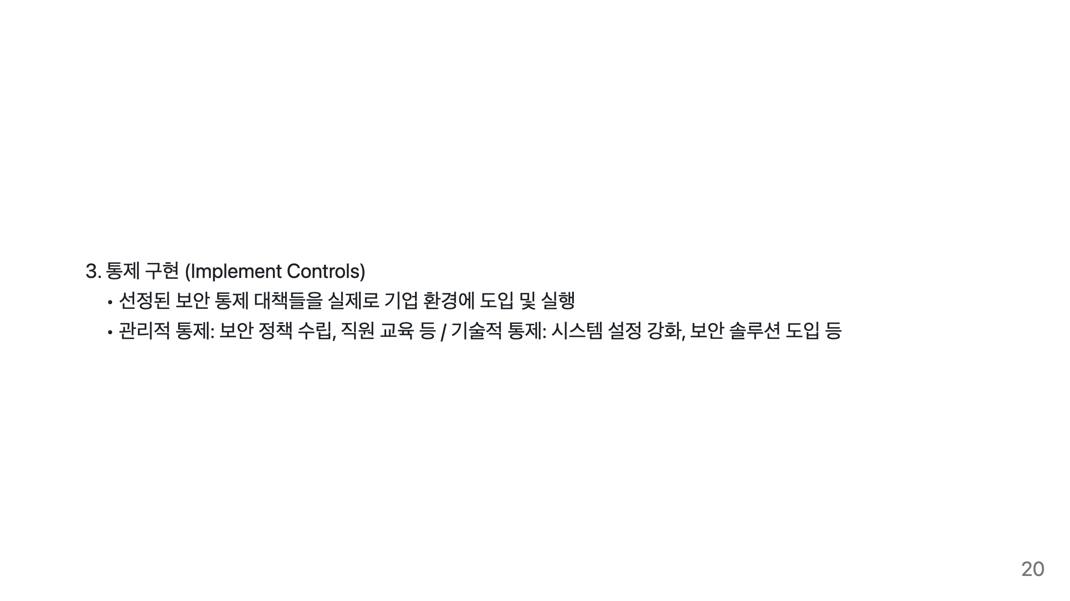
Notes:
세 번째 단계에서는 앞 단계에서 결정한 보안 통제들을 실제 운영 환경에 구현합니다. 관리적 통제로는 정보보호 정책과 지침을 작성하여 임직원들에게 공지하고 교육을 실시합니다. 기술적 통제로는 방화벽 규칙 설정, 암호화 키 배포, 취약한 시스템 패치 적용, 접근제어 목록 구성 등 다양한 보안 조치를 시스템에 반영합니다. 필요하다면 새로운 보안 솔루션(예: IDS/IPS, EDR 등)을 도입하기도 합니다. 이 단계의 목표는 위험을 수용 가능한 수준으로 낮출 수 있도록 통제 항목을 빠짐없이 실행하는 것입니다.

Slide 21
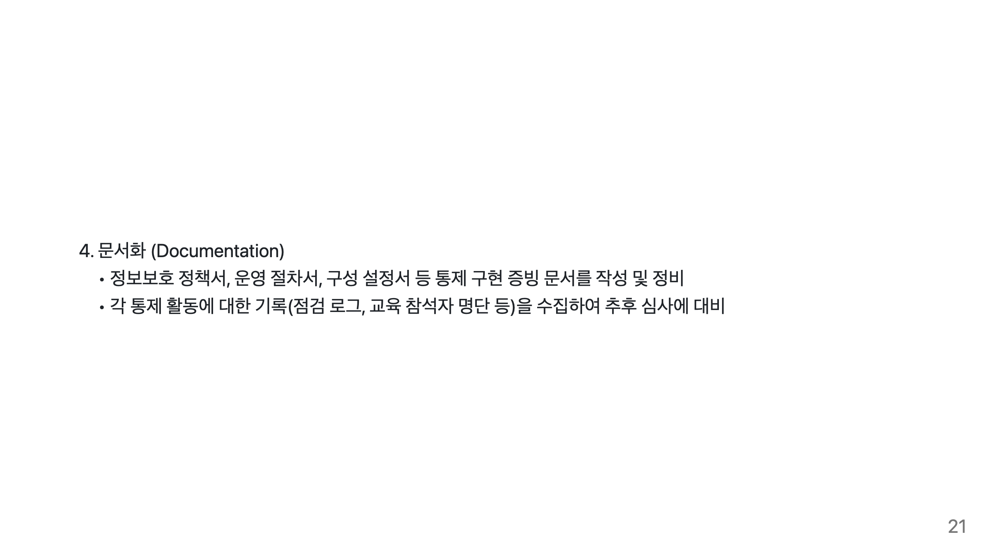
Notes:
네 번째 단계는 지금까지 수행한 것들을 모두 문서로 남기는 것입니다. 우선 상위 문서로 정보보호 관리체계 운영을 위한 정책, 지침, 절차서를 작성해야 합니다. 예컨대 접근통제 정책, 백업 정책, 보안 사건 대응 절차 등이 포함됩니다. 또한 기술 설정에 대해서는 시스템 설정값, 네트워크 다이어그램 등을 문서화합니다. 아울러 모든 통제가 실행되었다는 증거를 수집해야 합니다. 예를 들어 정기 취약점 점검을 했다면 그 보고서, 직원 보안교육을 했다면 참석자 리스트와 자료 등이 증빙자료로 모입니다. 이러한 문서화는 인증심사 시 심사원들에게 우리의 관리체계가 효과적으로 운영되고 있음을 입증하는 근거가 됩니다.

Slide 22
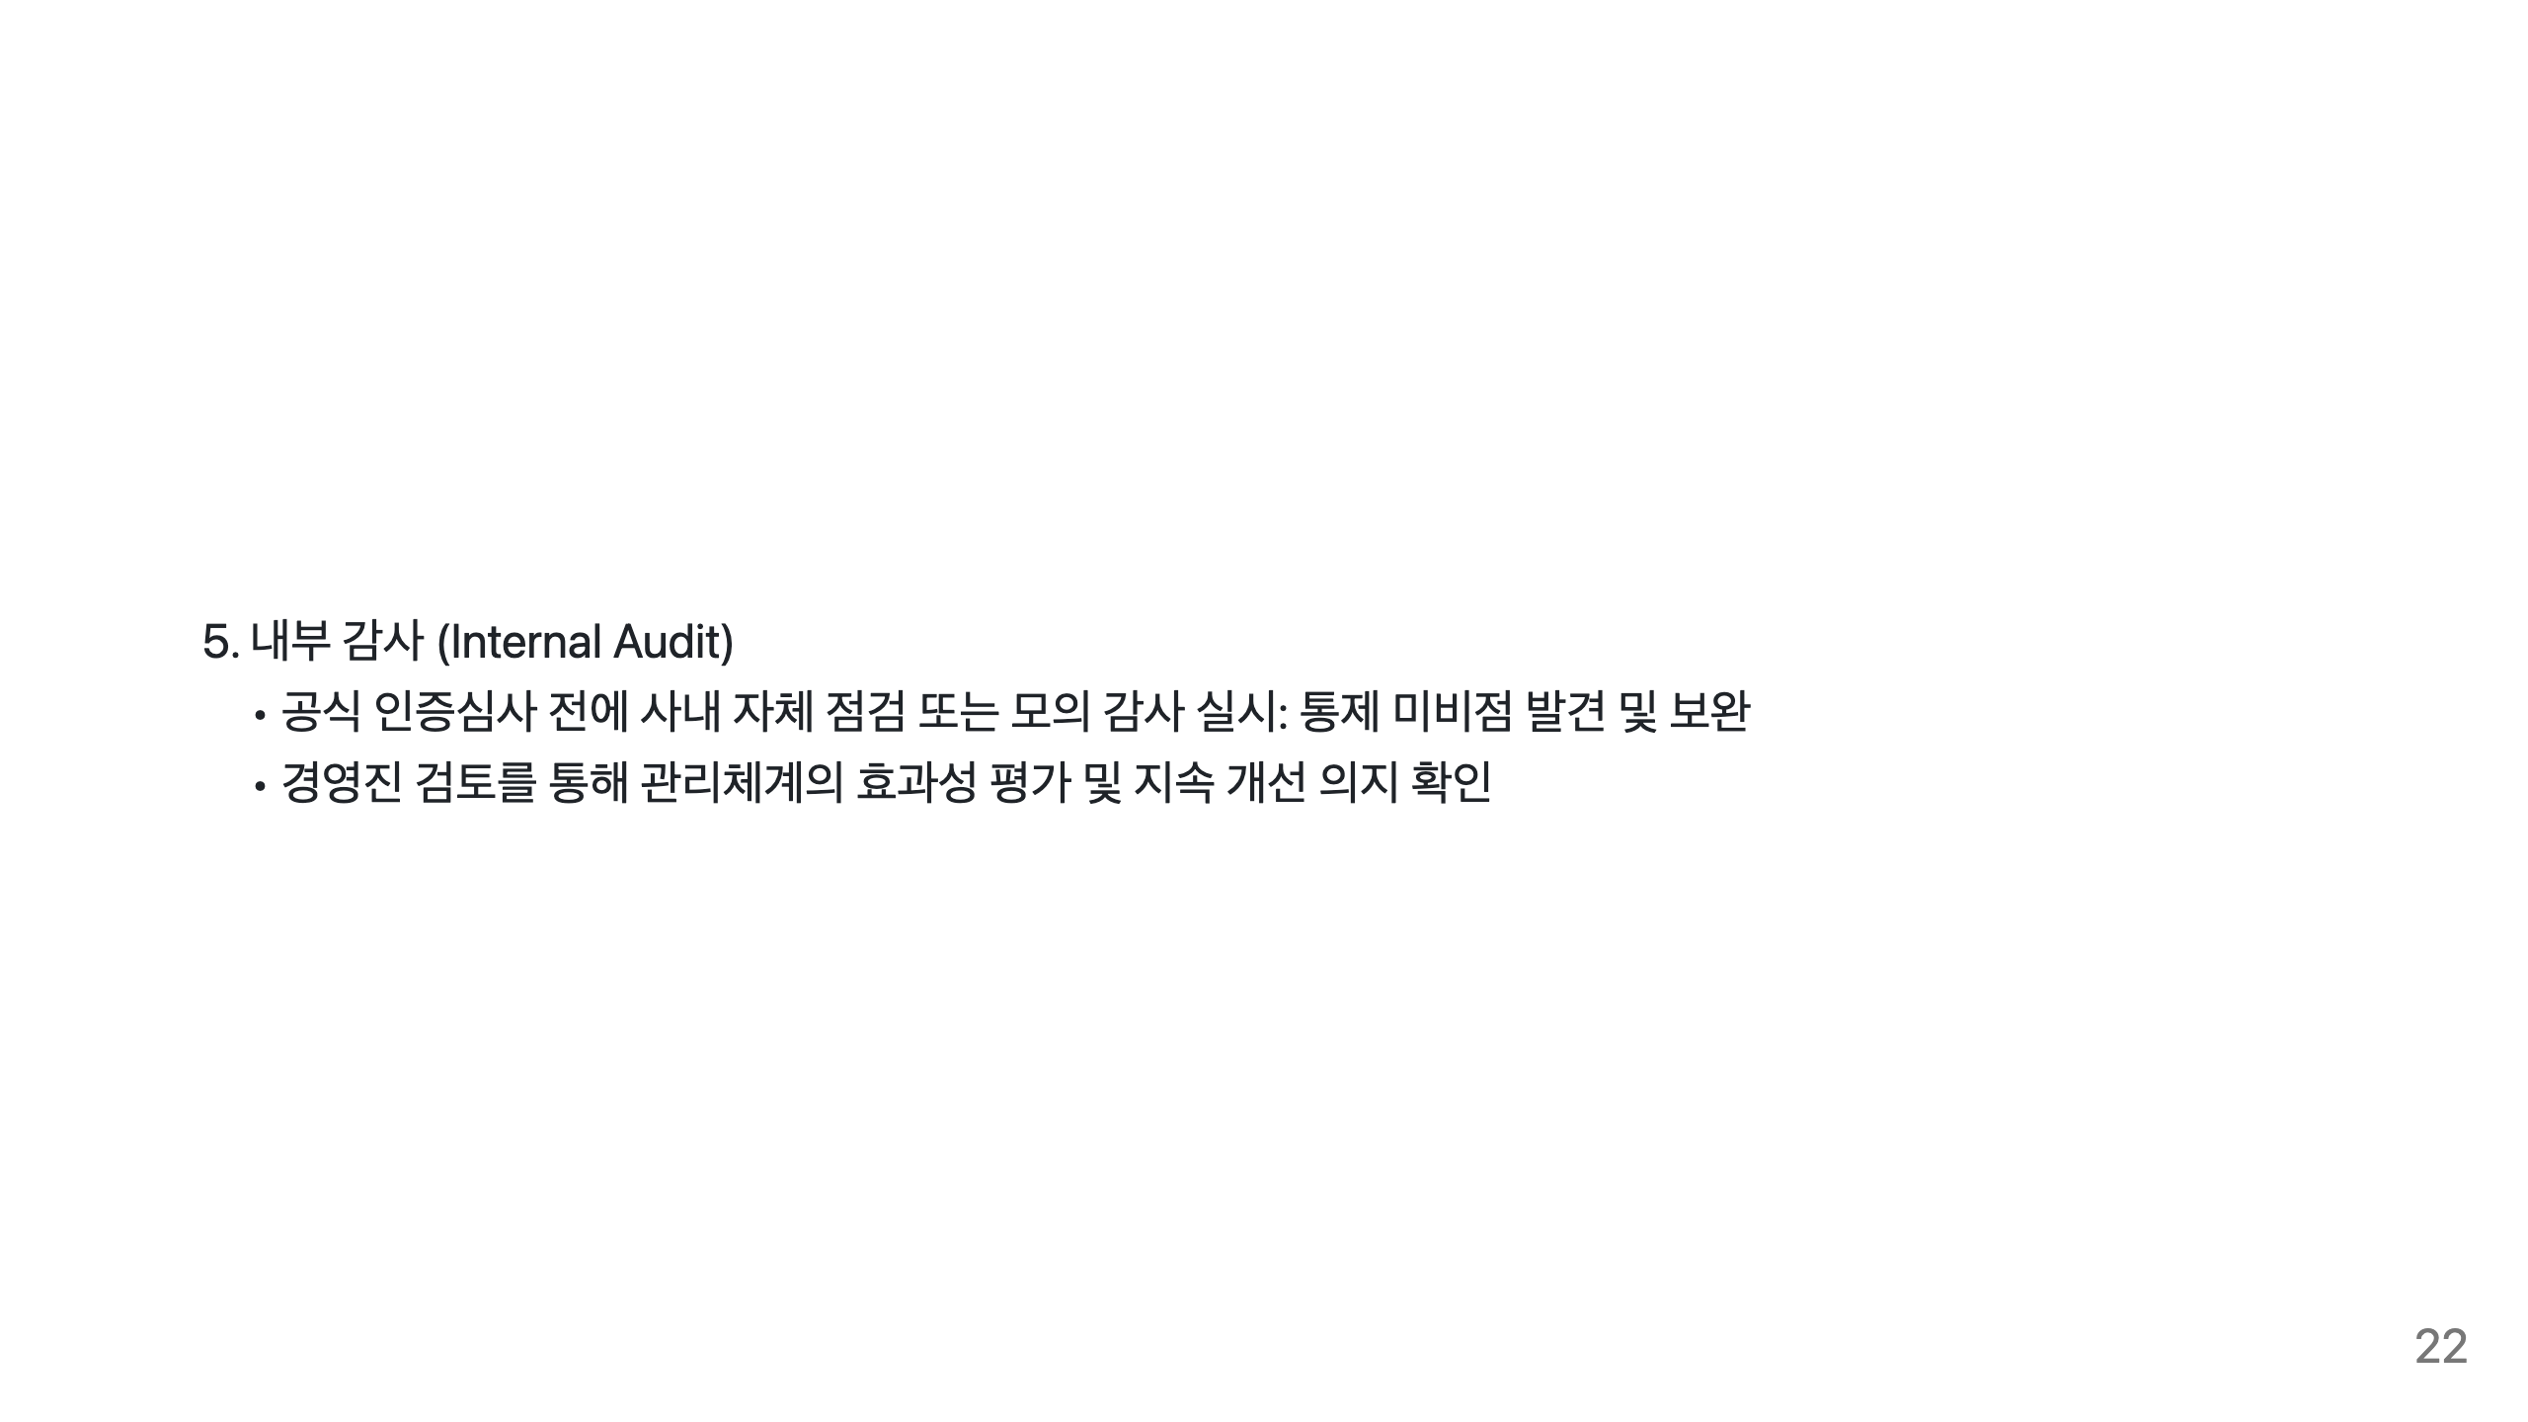
Notes:
다섯 번째 단계는 외부 심사에 앞서 내부적으로 점검을 해보는 것입니다. 내부 감사 팀 또는 외부 컨설턴트를 활용하여 모의 인증심사를 진행하면, 미처 준비되지 못한 부분이나 부족한 증거들을 발견할 수 있습니다. 예컨대 몇몇 절차가 실행 증거가 없다거나 일부 시스템 설정이 기준에 미달한다는 것을 찾아내어, 공식 심사 전에 시정조치를 취합니다. 또한 이 시점에 경영진 검토 회의를 열어 현재 정보보호 관리체계의 운영 현황을 평가받고, 경영진이 지속적으로 지원하고 개선할 의지가 있음을 문서화해둡니다. 이는 심사 시 최고경영자의 관심과 참여를 보여주는 요소로 중요합니다.

Slide 23
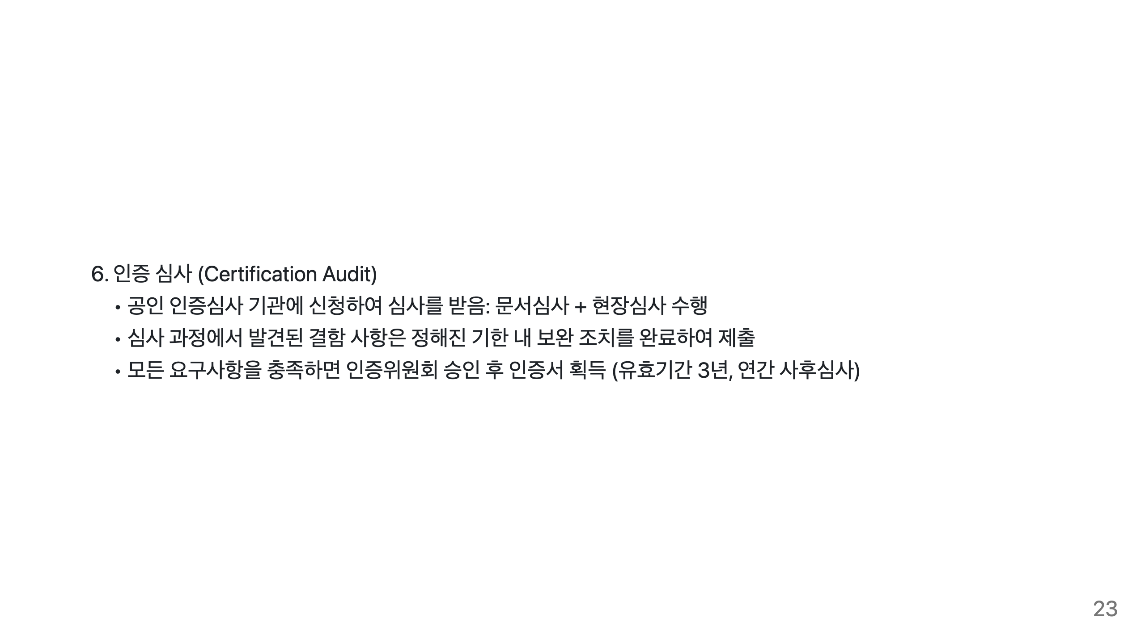
Notes:
마지막으로 공식 인증심사를 받는 단계입니다. K-ISMS의 경우 KISA가 지정한 심사원들이 우리 문서를 검토하고 현장 인터뷰 및 점검을 진행합니다. ISO27001의 경우 국제 인증심사원이 비슷한 프로세스로 심사합니다. 심사 중 경미한 결함들은 보고서로 지적되며, 보완 기간 내에 수정하고 증빙을 제출해야 합니다. 중대한 결함이 없는 한 이러한 보완조치 후 인증이 최종 승인됩니다. 인증서는 일반적으로 3년간 유효하며, 그 기간 동안 매년 간이 심사(사후 관리)를 받아 관리체계가 지속 운영 중임을 확인받아야 합니다. 세 년 뒤에는 갱신 심사를 통해 인증을 연장할 수 있습니다.

Slide 24
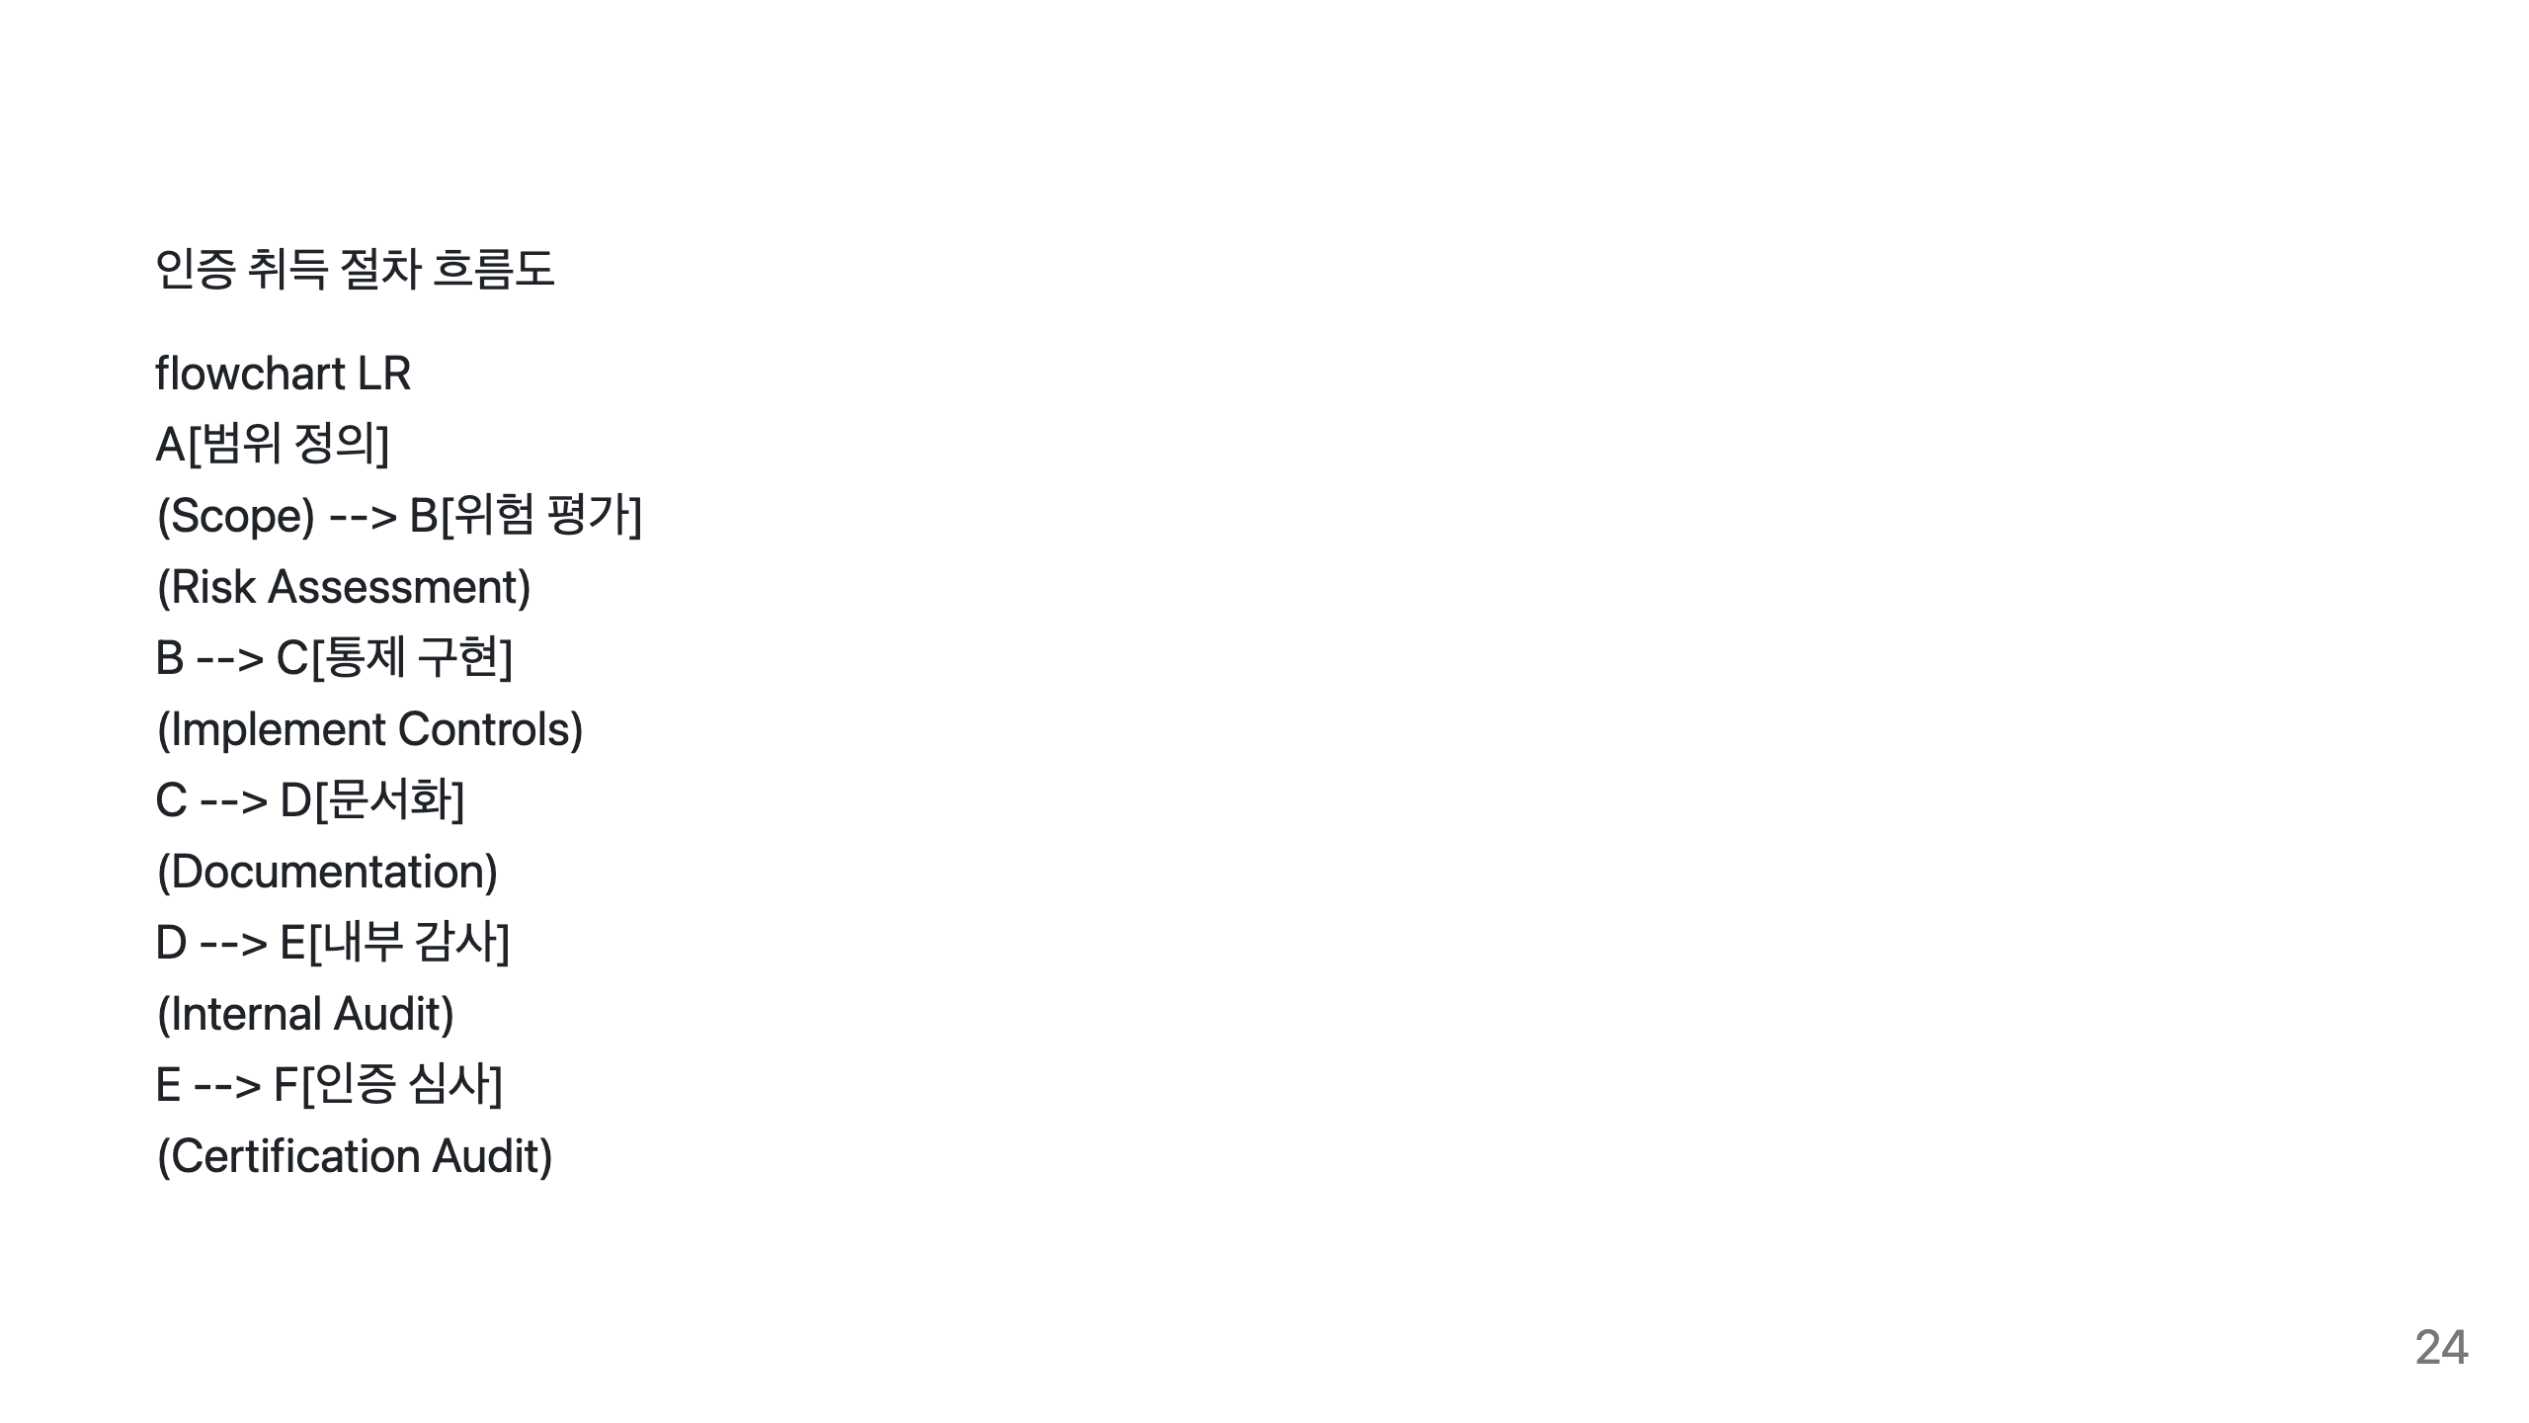
Notes:
컴플라이언스 인증을 얻기 위한 전체 과정을 도식화한 그림입니다. 먼저 범위 정의 단계에서 어떤 시스템이나 범위를 인증받을지 결정합니다. 다음으로 위험 평가를 수행하여 자산과 위협을 분석하고 필요한 통제들을 선정합니다. 그런 후 선정된 통제를 구현하는 단계를 거칩니다. 구현이 끝나면 모든 정책, 절차, 설정에 대해 문서화를 철저히 합니다. 문서화까지 완료되면 정식 인증심사 전에 내부적으로 모의 감사나 검토를 수행하여 미비점을 수정합니다. 마지막으로 준비된 자료를 가지고 공식 인증심사를 받으면, 심사원들이 앞선 단계들을 모두 점검하여 인증을 부여하게 됩니다. 이 일련의 단계가 순차적으로 이루어지지만, 인증 후에도 이러한 사이클을 지속적으로 운영하여 3년 주기의 갱신 및 상시적인 보안 관리체계를 유지해야 합니다.

Slide 25
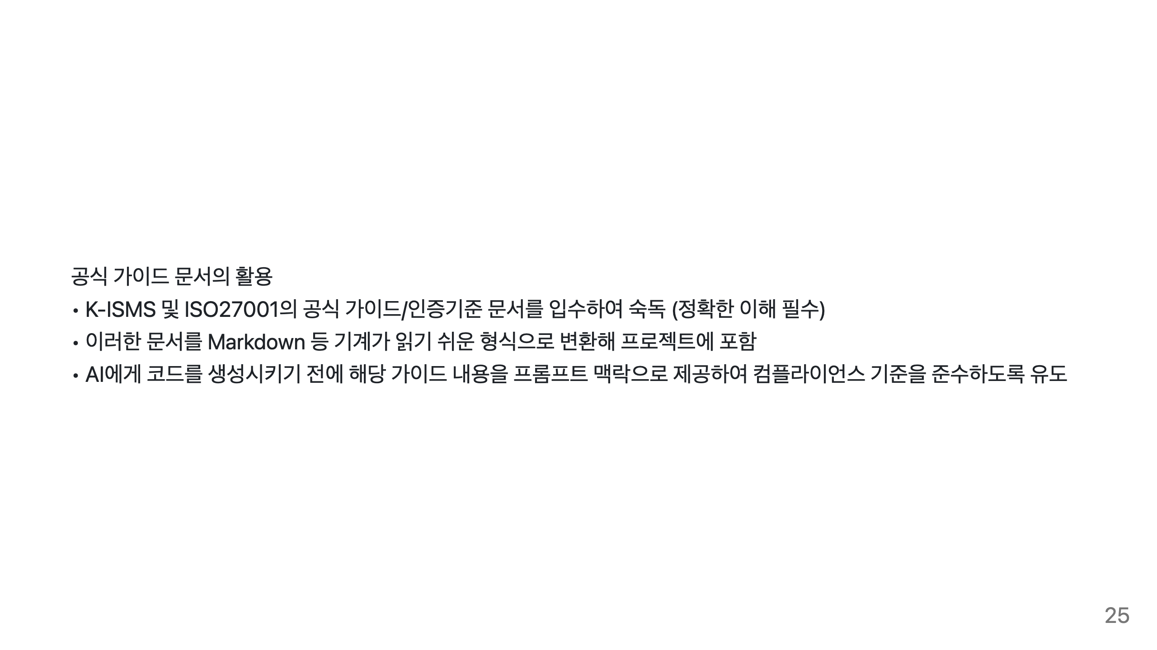
Notes:
컴플라이언스 요건을 제대로 반영하려면 우선 공식 가이드 문서를 잘 이해해야 합니다. 예컨대 K-ISMS의 경우 KISA에서 제공하는 "인증제도 안내서"와 "인증기준 안내서"를 정독하는 것이 기본 중의 기본입니다 [oai_citation:22‡011cpo.tistory.com](https://011cpo.tistory.com/5#:~:text=%EB%A7%8E%EC%9D%80%20%EB%B6%84%EB%93%A4%EC%9D%B4%20%EC%95%8C%EA%B3%A0%20%EC%9E%88%EC%A7%80%EB%A7%8C%20%EC%89%BD%EA%B2%8C,%EB%B6%84%EB%93%A4%EB%8F%84%20%ED%95%B4%EB%8B%B9%20%EB%AC%B8%EC%84%9C%EC%9D%98%20%EC%A0%95%EB%8F%85%EC%9D%80%20%ED%95%84%EC%88%98%EC%9E%85%EB%8B%88%EB%8B%A4). 이러한 문서에는 어떤 통제 항목들이 있고 심사 시 무엇을 확인하는지가 상세히 나와 있습니다. 이 문서들을 PDF로만 둘 것이 아니라, 텍스트로 변환해 프로젝트 자료로 포함시켜 두면 AI를 활용할 때 참조 정보로 쓰기가 좋습니다. 즉, 우리가 AI에게 코드를 생성하거나 정책 문서를 작성하게 할 때 이 가이드의 내용을 프롬프트에 추가 정보로 제공하면, AI가 임의로 추측하기보다 실제 기준에 맞는 방향으로 답변을 생성하게 됩니다. 이는 일종의 도메인 지식을 주입하는 방법으로, AI 코드 생성 품질을 높여줍니다.

Slide 26
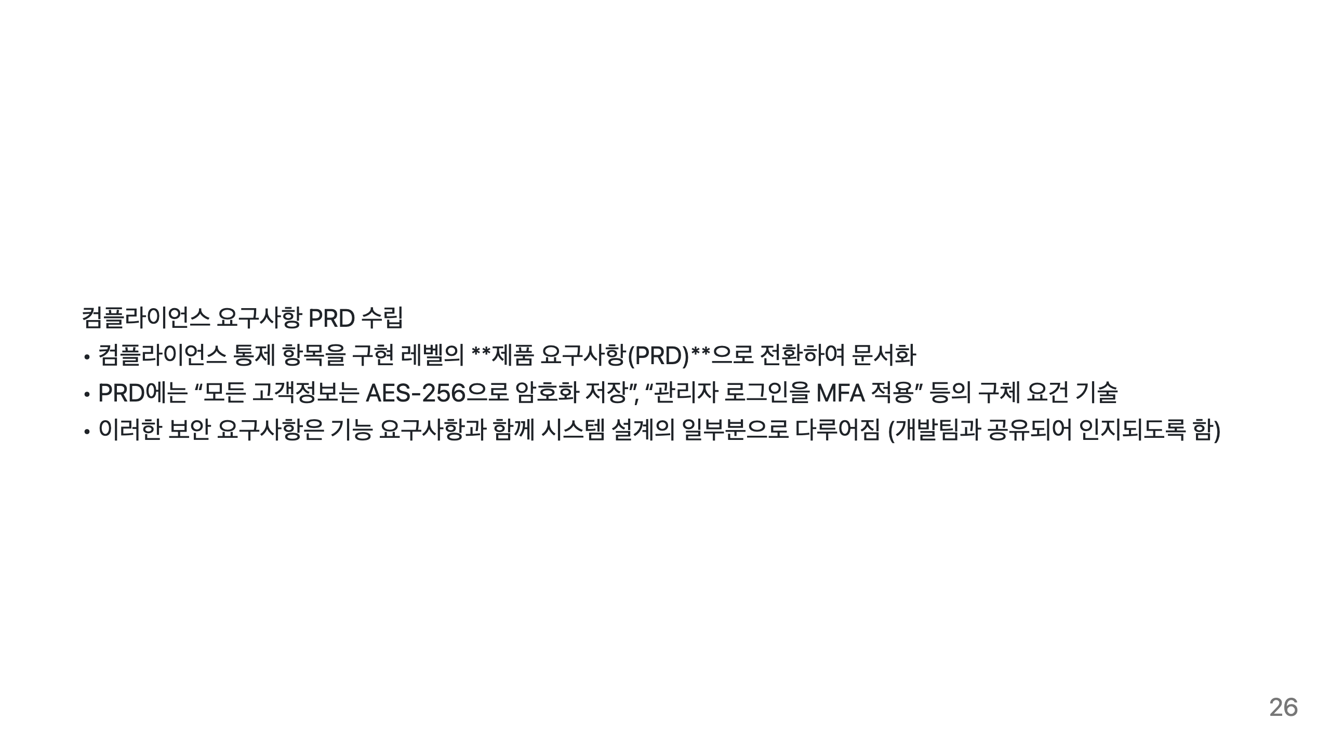
Notes:
컴플라이언스 규정을 충족하려면 그 요구사항들을 개발 프로젝트의 공식 요구사항 문서에 녹여내는 것이 중요합니다. 일반 기능 요구사항처럼 보안 및 컴플라이언스 관련 요구사항도 PRD(Product Requirements Document)에 포함시킵니다. 예를 들어 '모든 개인정보는 AES-256으로 암호화하여 저장해야 한다', '관리자 페이지 로그인 시 MFA(다중인증)를 거쳐야 한다', '로그인은 5회 실패 시 계정이 잠긴다' 등 규정에서 요구하는 항목들을 구체적인 시스템 요구로 명문화합니다. 이렇게 하면 개발자와 이해관계자들이 처음부터 해당 요구를 인지하고 설계에 반영할 수 있습니다.

Slide 27
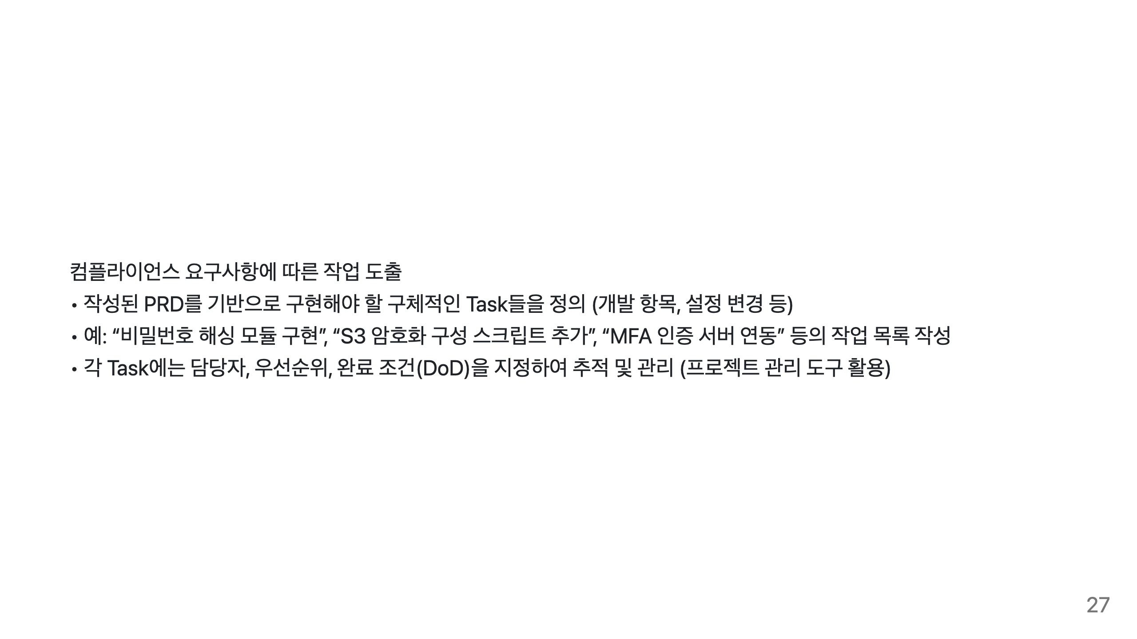
Notes:
요구사항이 문서화되었다면, 이를 구현하기 위한 세부 작업들을 식별해야 합니다. PRD의 각 항목마다 어떤 개발이나 설정이 필요한지 Task로 분해합니다. 예를 들어 '사용자 비밀번호 해시 저장' 요구사항에 대해 '비밀번호 해싱 라이브러리 적용 및 테스트'라는 Task를 만들고, 'AWS KMS로 버킷 암호화' 요구에는 'Terraform에 S3 SSE-KMS 설정 추가' 같은 Task를 정의하는 식입니다. 그런 다음 각 Task에 대해 누구가 언제까지 할지, 완료의 기준은 무엇인지를 정해 프로젝트 관리 시스템(Jira 등)에 등록합니다. 이러한 체계적인 Task 관리로 누락 없이 컴플라이언스 관련 기능이 구현되고 검증되도록 합니다.

Slide 28
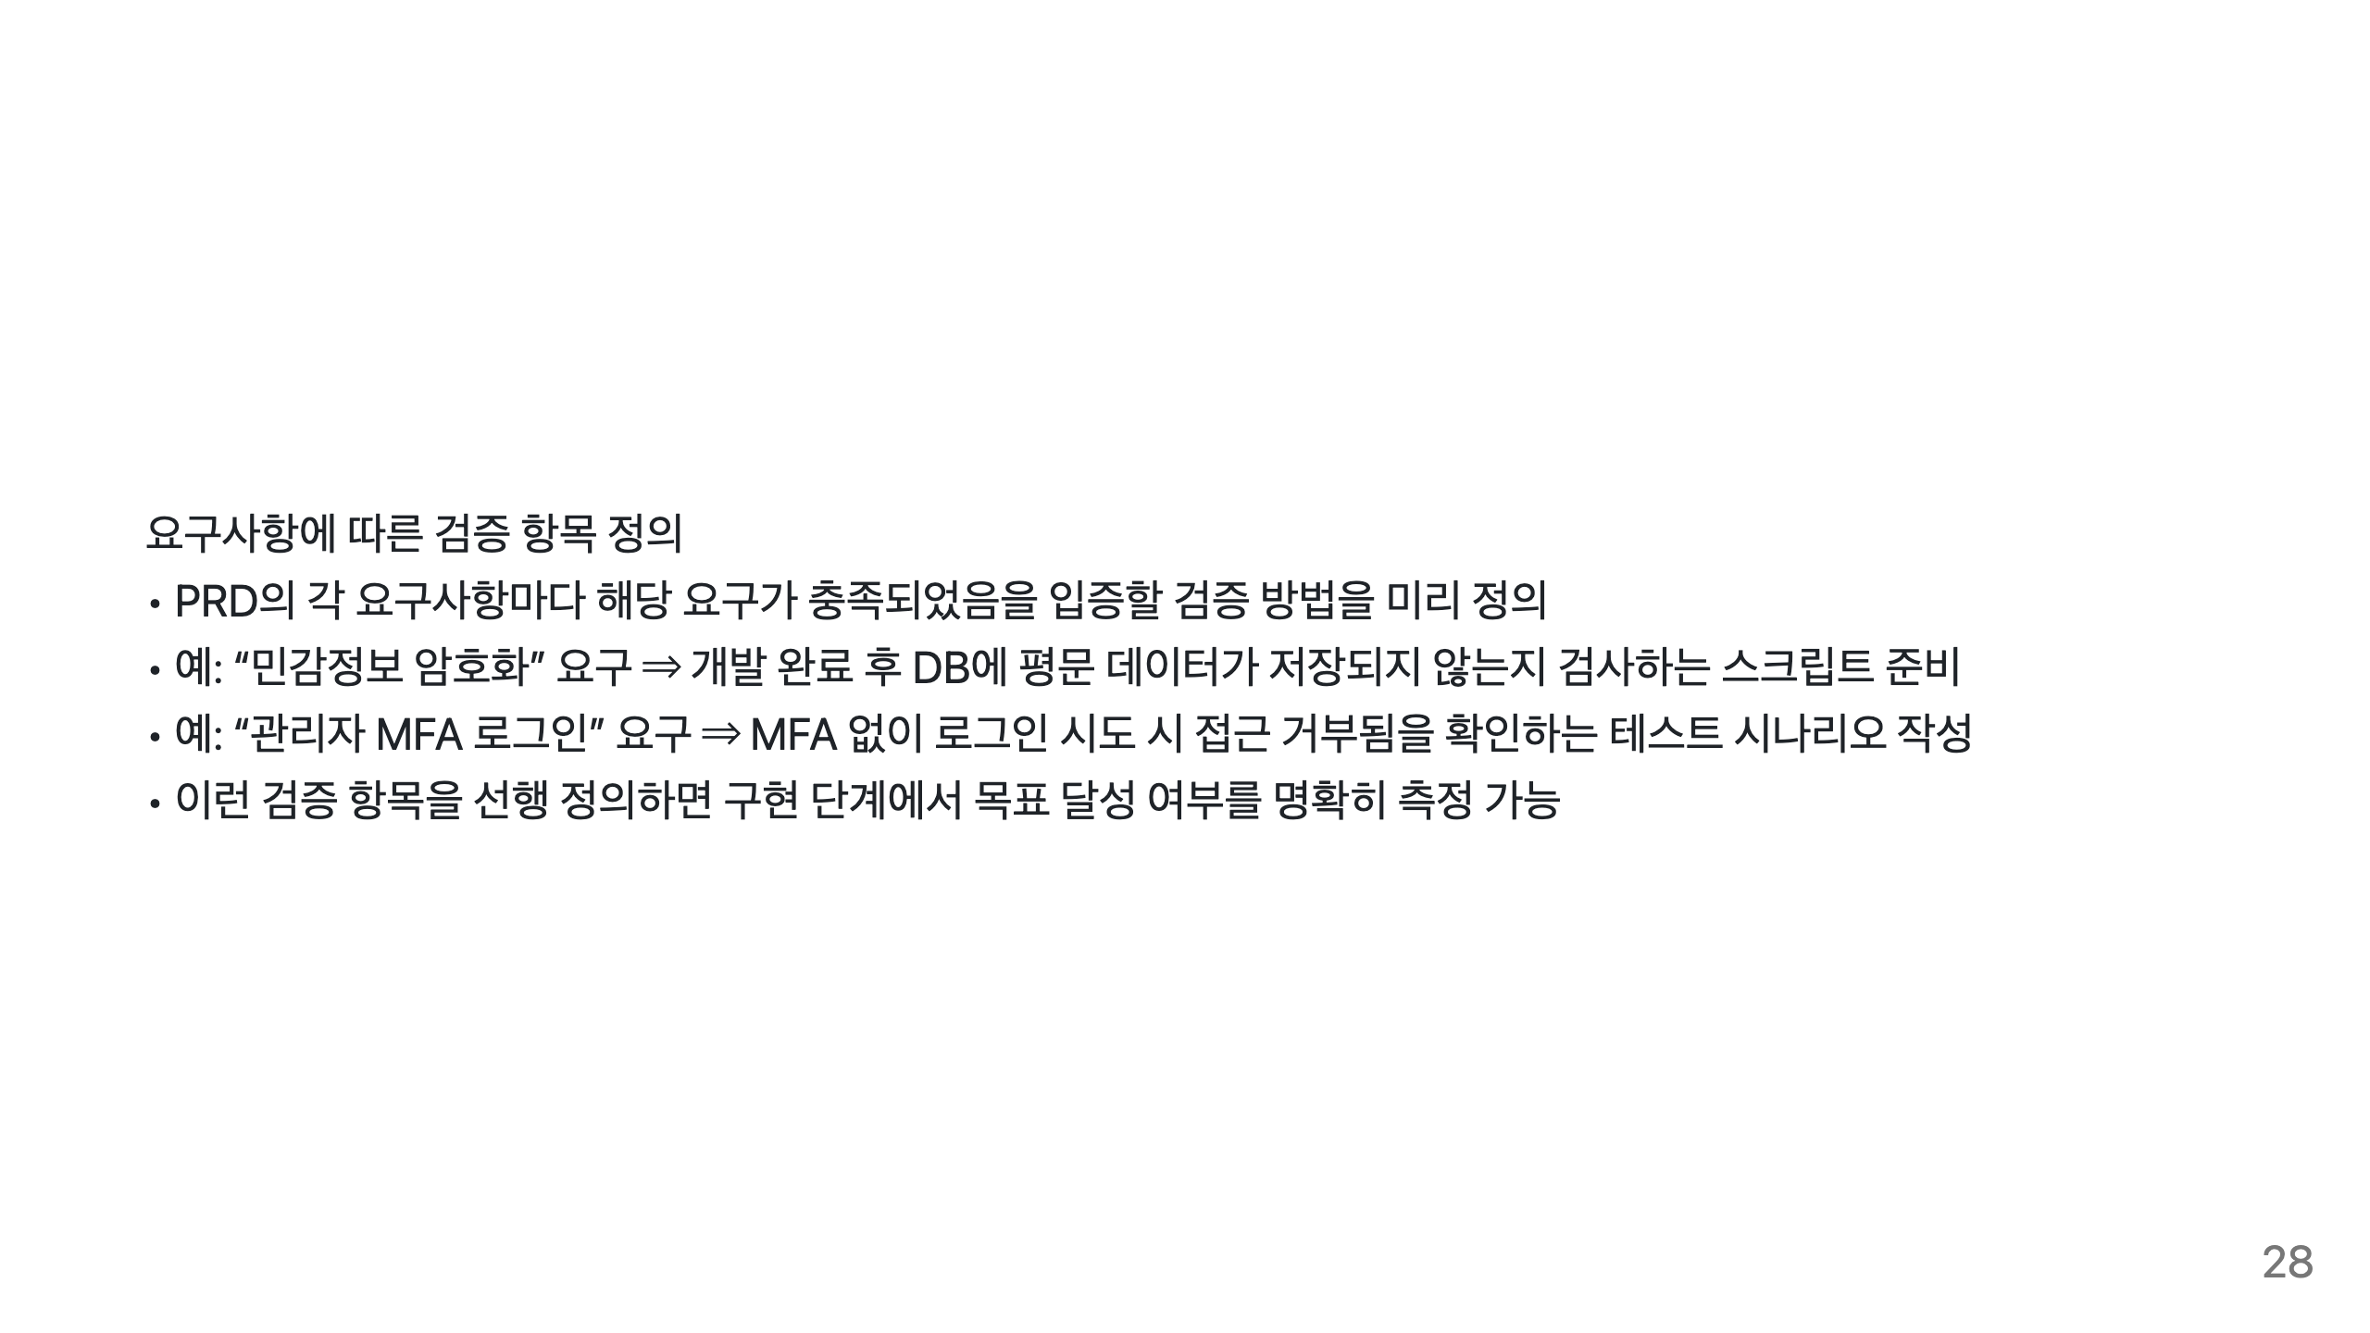
Notes:
요구사항을 정리했다면, 이제 그 요구사항이 충족되었는지를 어떻게 확인할지 검증 방법을 고민합니다. 이것은 테스트 케이스를 설계하는 것과 유사합니다. 각 요구에 대해 "어떤 상태이면 충족된 것으로 볼 것인가"를 미리 정해두는 것입니다. 예를 들어 "사용자 데이터 암호화 저장"이라는 요구사항이 있다면, 검증으로는 데이터베이스를 직접 들여다보거나 API를 통해 값을 조회했을 때 암호화된 값(예를 들어 해시나 암호문)만 존재하고 평문이 없는지를 확인하는 식입니다. 또 "MFA 적용" 요구사항이 있다면, MFA를 사용하지 않고 로그인 시도를 해서 거부되는지 테스트하는 절차를 마련합니다. 이러한 검증 시나리오들을 개발 전에 정의해두면, 개발자들이 해당 요구를 염두에 두고 구현할 뿐 아니라 나중에 완료 후에도 자동화된 테스트나 점검으로 요구 충족을 증명할 수 있습니다.

Slide 29

Notes:
이제 정의된 요구사항을 실제 시스템에 구현하고 자동화하는 단계로 넘어가겠습니다. CI/CD 파이프라인에 보안을 통합하고 AWS 서비스들을 활용하여 요구사항을 충족시키는 방법을 살펴보겠습니다.

Slide 30
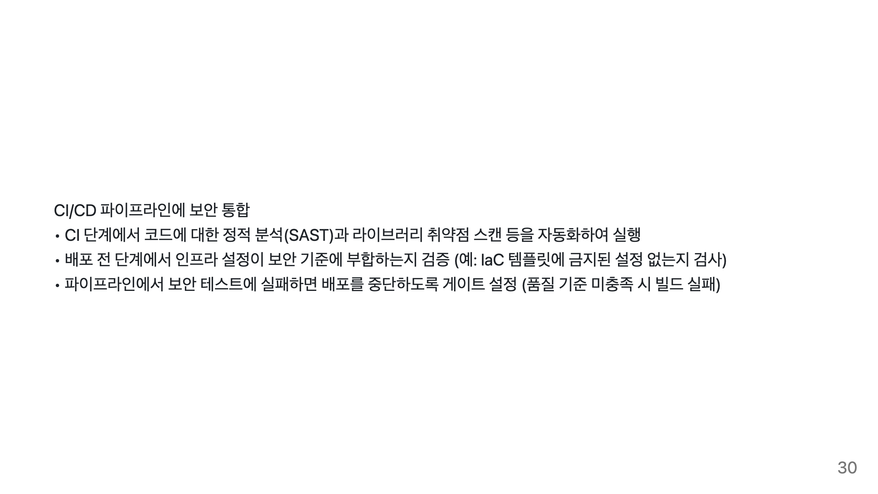
Notes:
개발 파이프라인(CI/CD)에 보안을 녹여내어, 사람이 놓칠 수 있는 취약점을 자동으로 잡아내도록 합니다. 예를 들어 CI(Continuous Integration) 단계에서 소스 코드를 커밋하면 정적 코드 분석 도구가 실행되어 보안 취약점 패턴이나 버그를 탐지합니다. 또한 의존성 관리 도구를 통해 사용하는 오픈소스 라이브러리에 알려진 취약점(CVE)이 없는지 스캔합니다. CD(Continuous Deployment) 단계에서는 인프라를 배포하기 전에 설정을 검증할 수 있습니다. 예컨대 Terraform이나 CloudFormation 같은 IaC에 미리 정책을 적용해, 암호화가 누락된 리소스가 없는지, 퍼블릭으로 열리면 안 되는 포트가 열려있지는 않은지 자동 검사합니다. AWS 환경에서는 CodePipeline/CodeBuild에 이러한 보안 검증 단계를 삽입하거나, AWS CodeGuru Reviewer와 같은 서비스를 활용해 코드 품질 및 보안 이슈를 리뷰할 수 있습니다. 중요한 것은 파이프라인에서 보안 검증이 하나의 필수 단계로 자리잡아, 이 단계가 통과되지 않으면 다음 단계(프로덕션 배포 등)로 넘어가지 않도록 만드는 것입니다. 이를 통해 개발단계에서부터 지속적으로 보안 준수 여부를 확인할 수 있습니다.

Slide 31
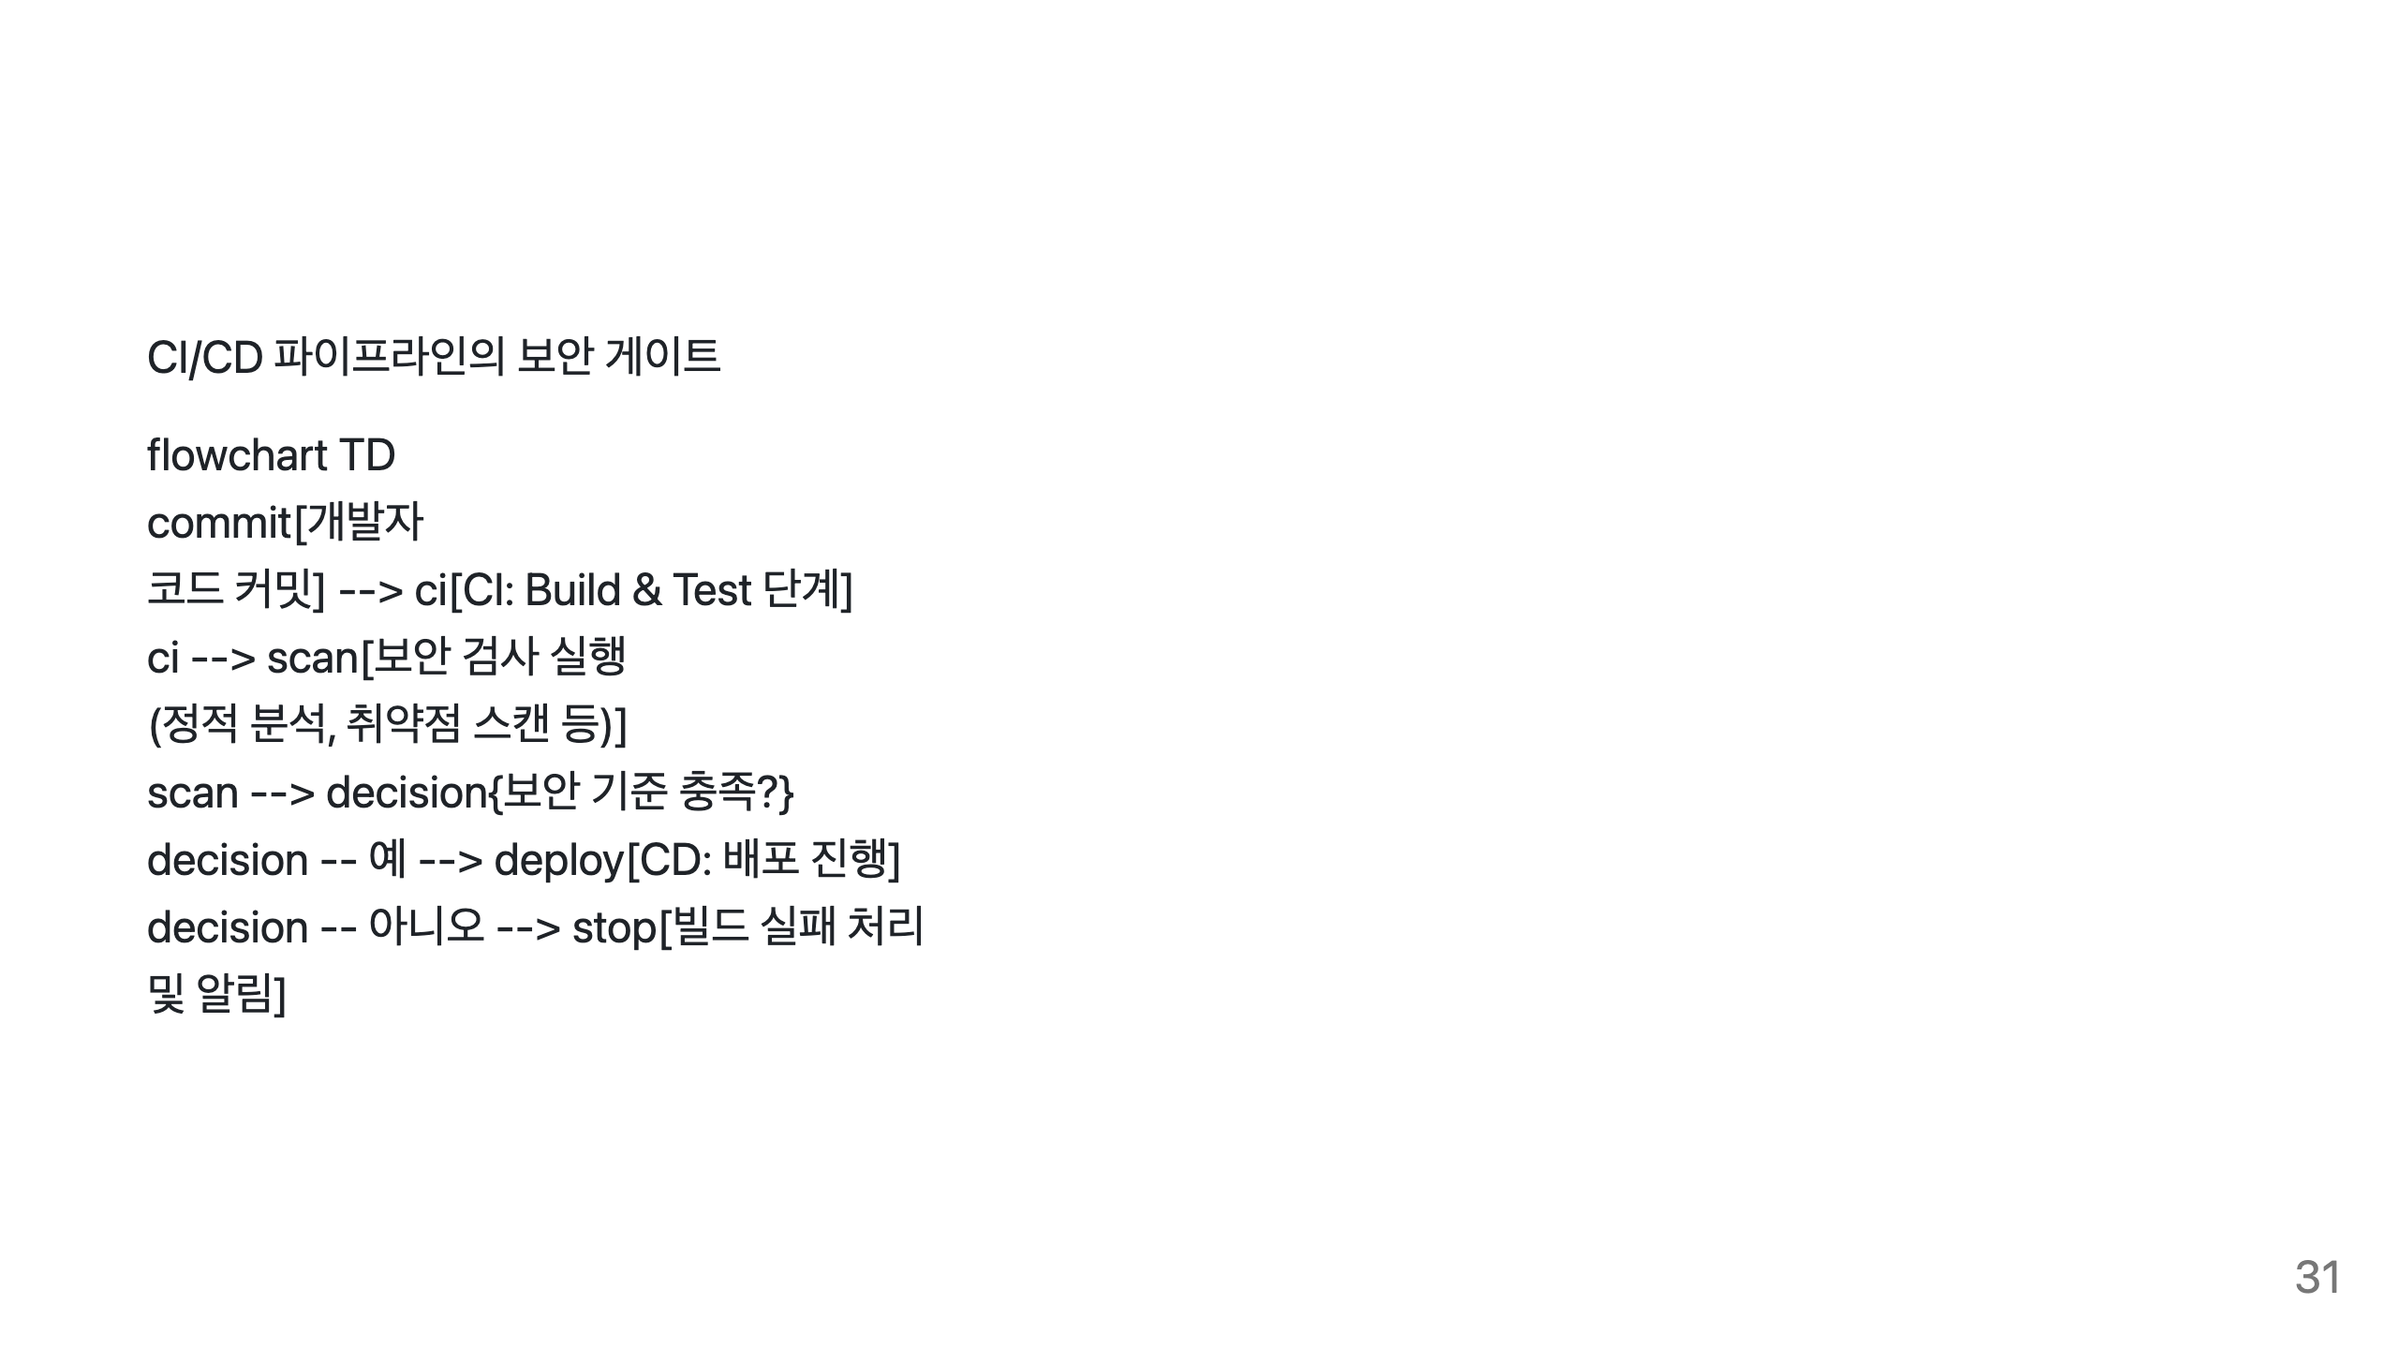
Notes:
CI/CD 파이프라인 내에서 보안 검증이 이루어지는 과정을 그림으로 나타냈습니다. 개발자가 코드를 저장소에 커밋/푸시하면, CI 서버가 빌드 및 기본 테스트를 실행합니다. 이어서 파이프라인에 구성된 보안 검사 단계(예: 정적 코드 분석, 취약점 스캐너, 정책 위반 검사 등)가 자동으로 수행됩니다. 그 검사 결과 보안 기준을 모두 충족했다면 다음 단계로 넘어가서 CD(배포)가 진행됩니다. 만약 검사에서 취약점이나 기준 미충족 항목이 발견되면 파이프라인을 중단하고 배포하지 않습니다. 대신 해당 실패를 알리고 개발자가 이를 수정하도록 피드백을 줍니다. 이렇게 함으로써 보안 문제가 해결되기 전까지는 코드가 프로덕션에 배포되지 않도록 막아줍니다.

Slide 32
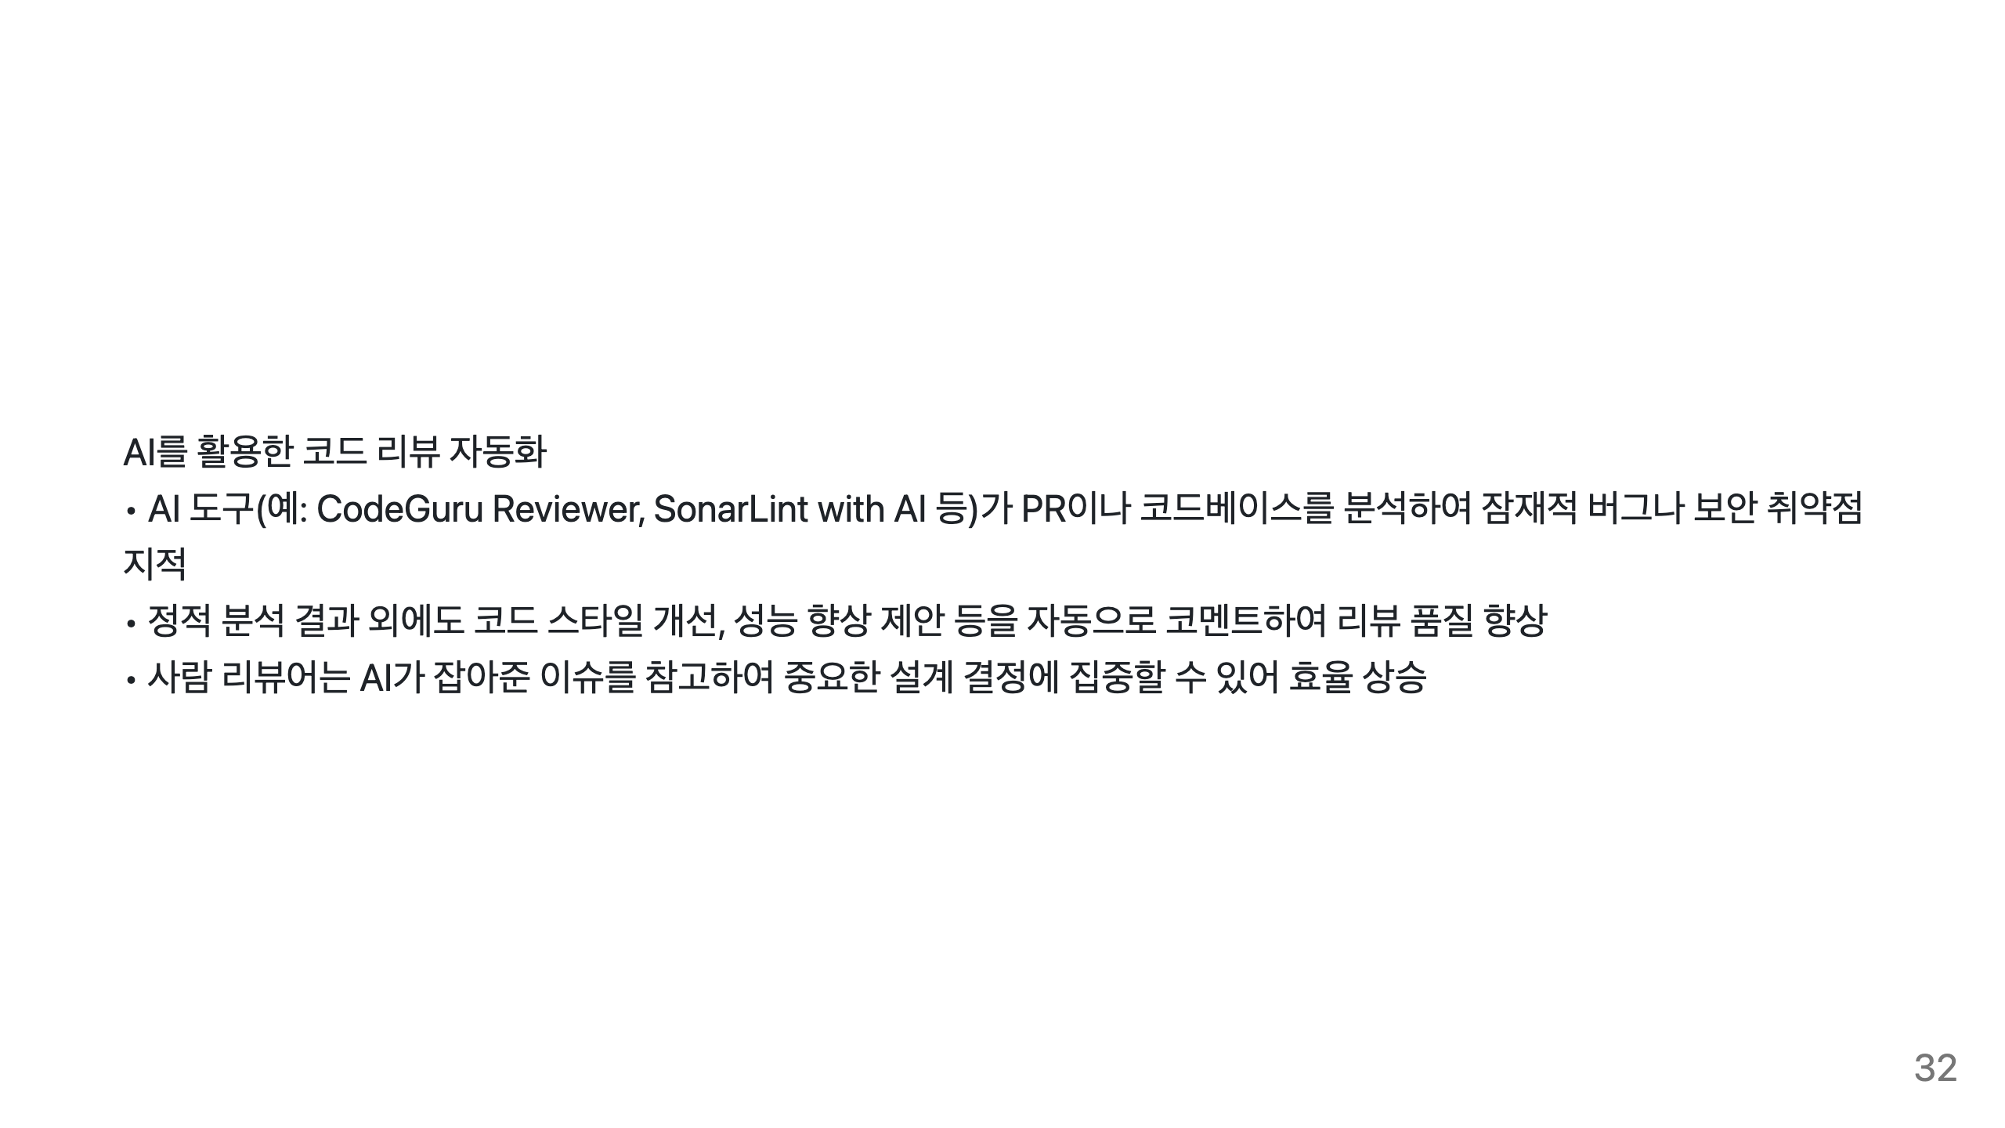
Notes:
AI는 코드 리뷰 과정도 보조할 수 있습니다. 예를 들어 AWS CodeGuru Reviewer는 PR에 포함된 코드에 대해 자동으로 리뷰를 수행해, 잘 알려진 버그 패턴이나 비효율적 코드, 그리고 보안 취약 가능성이 있는 부분에 코멘트를 남깁니다. 이처럼 AI가 1차적으로 많은 부분을 걸러주면 사람 리뷰어는 핵심 아키텍처나 로직에 더 집중할 수 있습니다. AI는 코딩 스타일이나 표준에 어긋나는 부분도 지적해주므로, 팀의 코드 일관성 유지에도 기여합니다. 다만 AI의 리뷰는 조언일 뿐 최종 판단은 팀원들에게 달려 있으며, 오탐지에 주의해야 합니다.

Slide 33
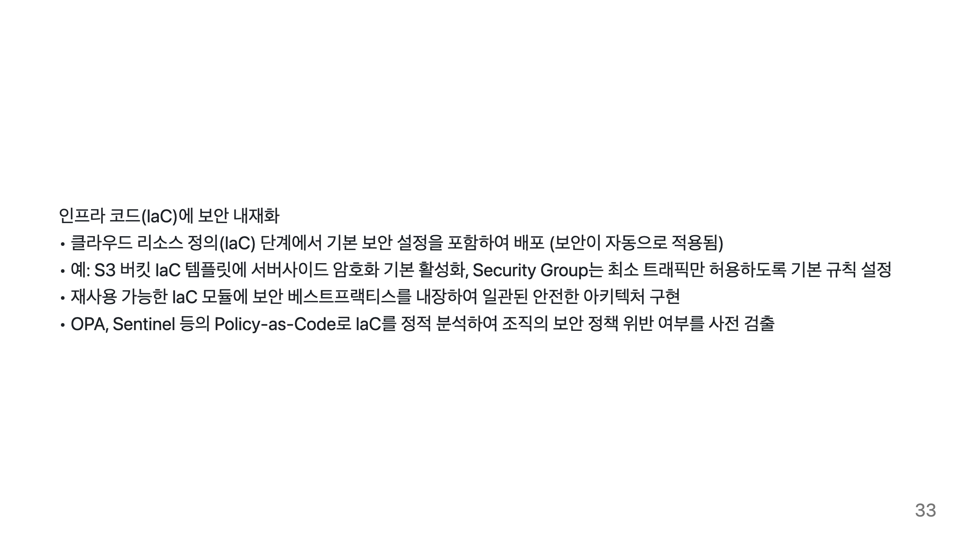
Notes:
인프라를 코드로 관리할 때부터 보안을 염두에 두면, 배포되는 환경마다 일관된 보안 수준을 유지할 수 있습니다. 예를 들어 AWS S3 버킷을 Terraform이나 CloudFormation으로 생성할 때, 객체 암호화(SSE-S3 또는 SSE-KMS)를 true로 설정해 두면 사람이 잊지 않고 항상 암호화가 적용됩니다. 보안 그룹 생성 시에도 모든 포트를 열어놓지 않도록 기본값을 제한적으로 설정하는 식입니다. 또한 조직에서 자주 쓰는 아키텍처 패턴(예: 3티어 VPC 구성, 표준 IAM 역할 등)에 대해 모듈이나 스택 템플릿을 만들어 둘 때, 거기에 검증된 보안 설정을 미리 반영해 둡니다. 이렇게 하면 개발자들이 해당 모듈을 사용할 때 자동으로 모범적인 보안 구성이 따라오게 됩니다. 나아가 Policy-as-Code 도구를 활용하면 IaC를 코드 리뷰하듯이 정책 위반 여부를 확인할 수 있습니다. 예를 들어 OPA(Open Policy Agent)나 HashiCorp Sentinel을 CI 단계에 적용해, Terraform 코드에 금지된 인스턴스 종류를 사용한다거나 하는 것을 미리 차단할 수 있습니다. 이러한 IaC 단계의 보안 내재화로 사람에 의존하지 않는 일관된 보안 구현이 가능합니다.

Slide 34
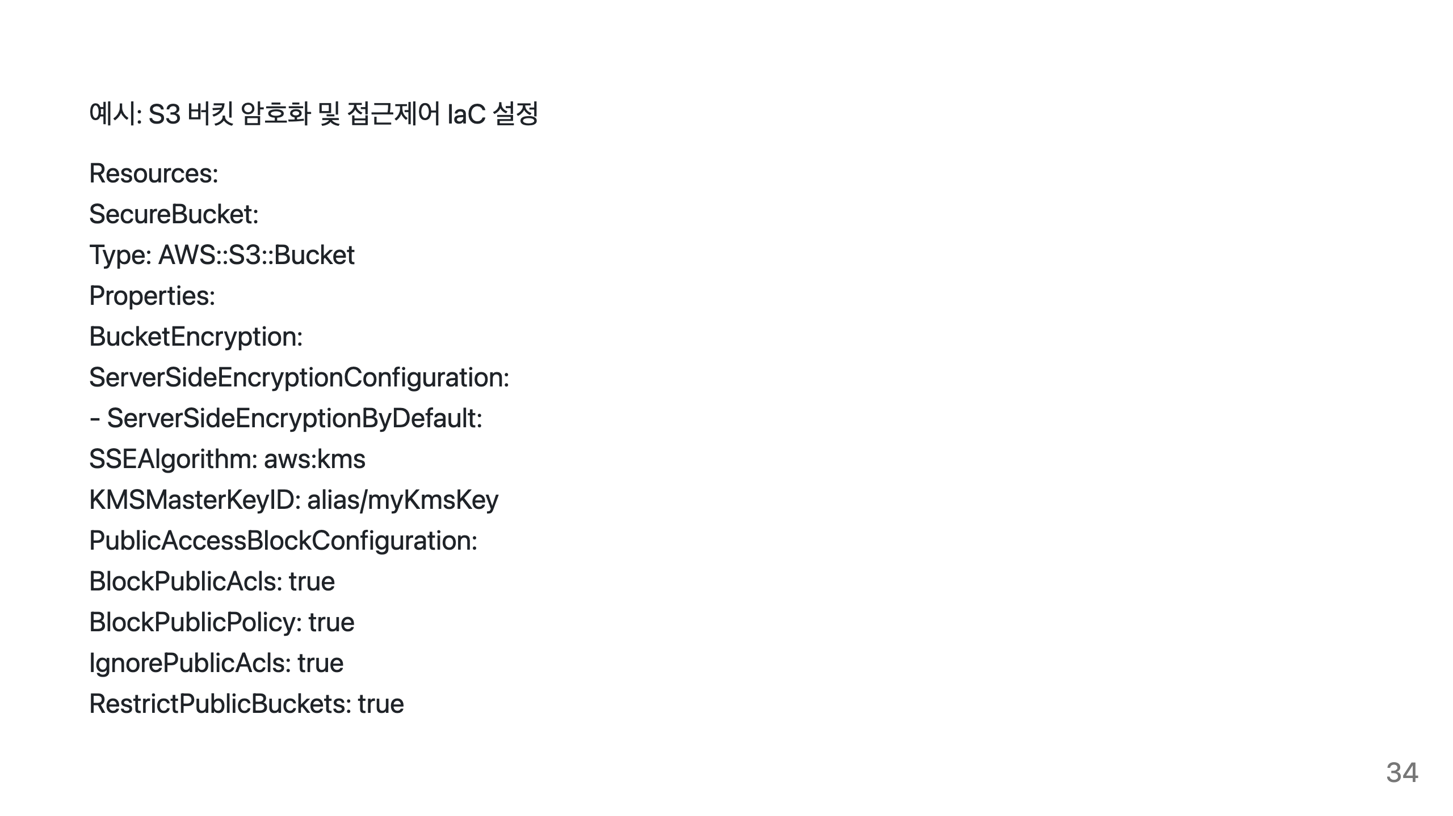
Notes:
위 코드는 CloudFormation 템플릿의 일부로, S3 버킷을 생성할 때 암호화를 활성화하고 퍼블릭 접근을 차단하는 설정을 포함한 예시입니다. BucketEncryption 섹션에서 기본 SSEAlgorithm을 aws:kms로 지정하고 KMS 키(여기서는 alias/myKmsKey)를 사용하도록 하여, 버킷에 올라가는 객체들이 자동으로 KMS 암호화되도록 합니다. 또 PublicAccessBlockConfiguration 설정을 통해 해당 버킷에 퍼블릭 ACL이나 퍼블릭 정책이 적용되지 못하도록 막습니다. 이러한 IaC 설정을 통해 개발자는 일관되게 컴플라이언스 요구사항(데이터 암호화, 퍼블릭 접근 차단)을 충족하는 자원을 배포할 수 있습니다.

Slide 35

Notes:
다음으로 AWS에서 제공하는 주요 보안, 아이덴티티 및 컴플라이언스 관련 서비스들을 범주별로 알아보겠습니다.

Slide 36
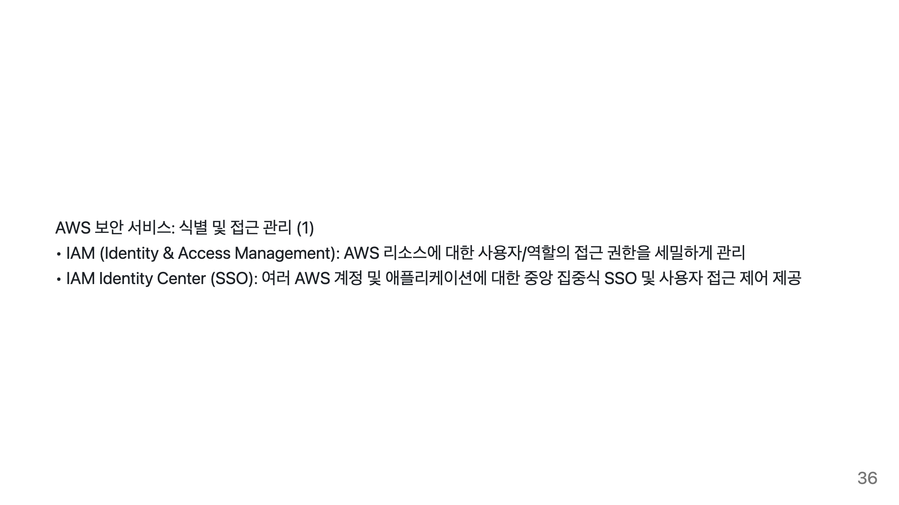
Notes:
AWS의 신원 및 접근 관리의 핵심은 IAM이라 불리는 서비스입니다. IAM을 통해 누가 AWS의 어떤 자원에 대해 어떤 액션을 할 수 있는지를 정책으로 정의하여 최소권한 원칙을 구현할 수 있습니다 [oai_citation:25‡aws.amazon.com](https://aws.amazon.com/products/security/?nc=sn&loc=2#:~:text=Identity%20and%20Access%20Management%20AWS,services%20and%20resources%20Learn%20more). 또한 기업 환경에서는 IAM Identity Center(과거 명칭 AWS SSO)를 사용해 여러 AWS 계정과 SaaS 애플리케이션에 대해 중앙집중식 Single Sign-On 환경을 구축할 수 있습니다 [oai_citation:26‡aws.amazon.com](https://aws.amazon.com/products/security/?nc=sn&loc=2#:~:text=Identity%20and%20Access%20Management%20AWS,accounts%20and%20applications%20Learn%20more). 이를 통해 직원들은 하나의 로그인으로 필요한 모든 AWS 자원에 접근할 수 있고, 권한도 일원화하여 관리할 수 있습니다.

Slide 37
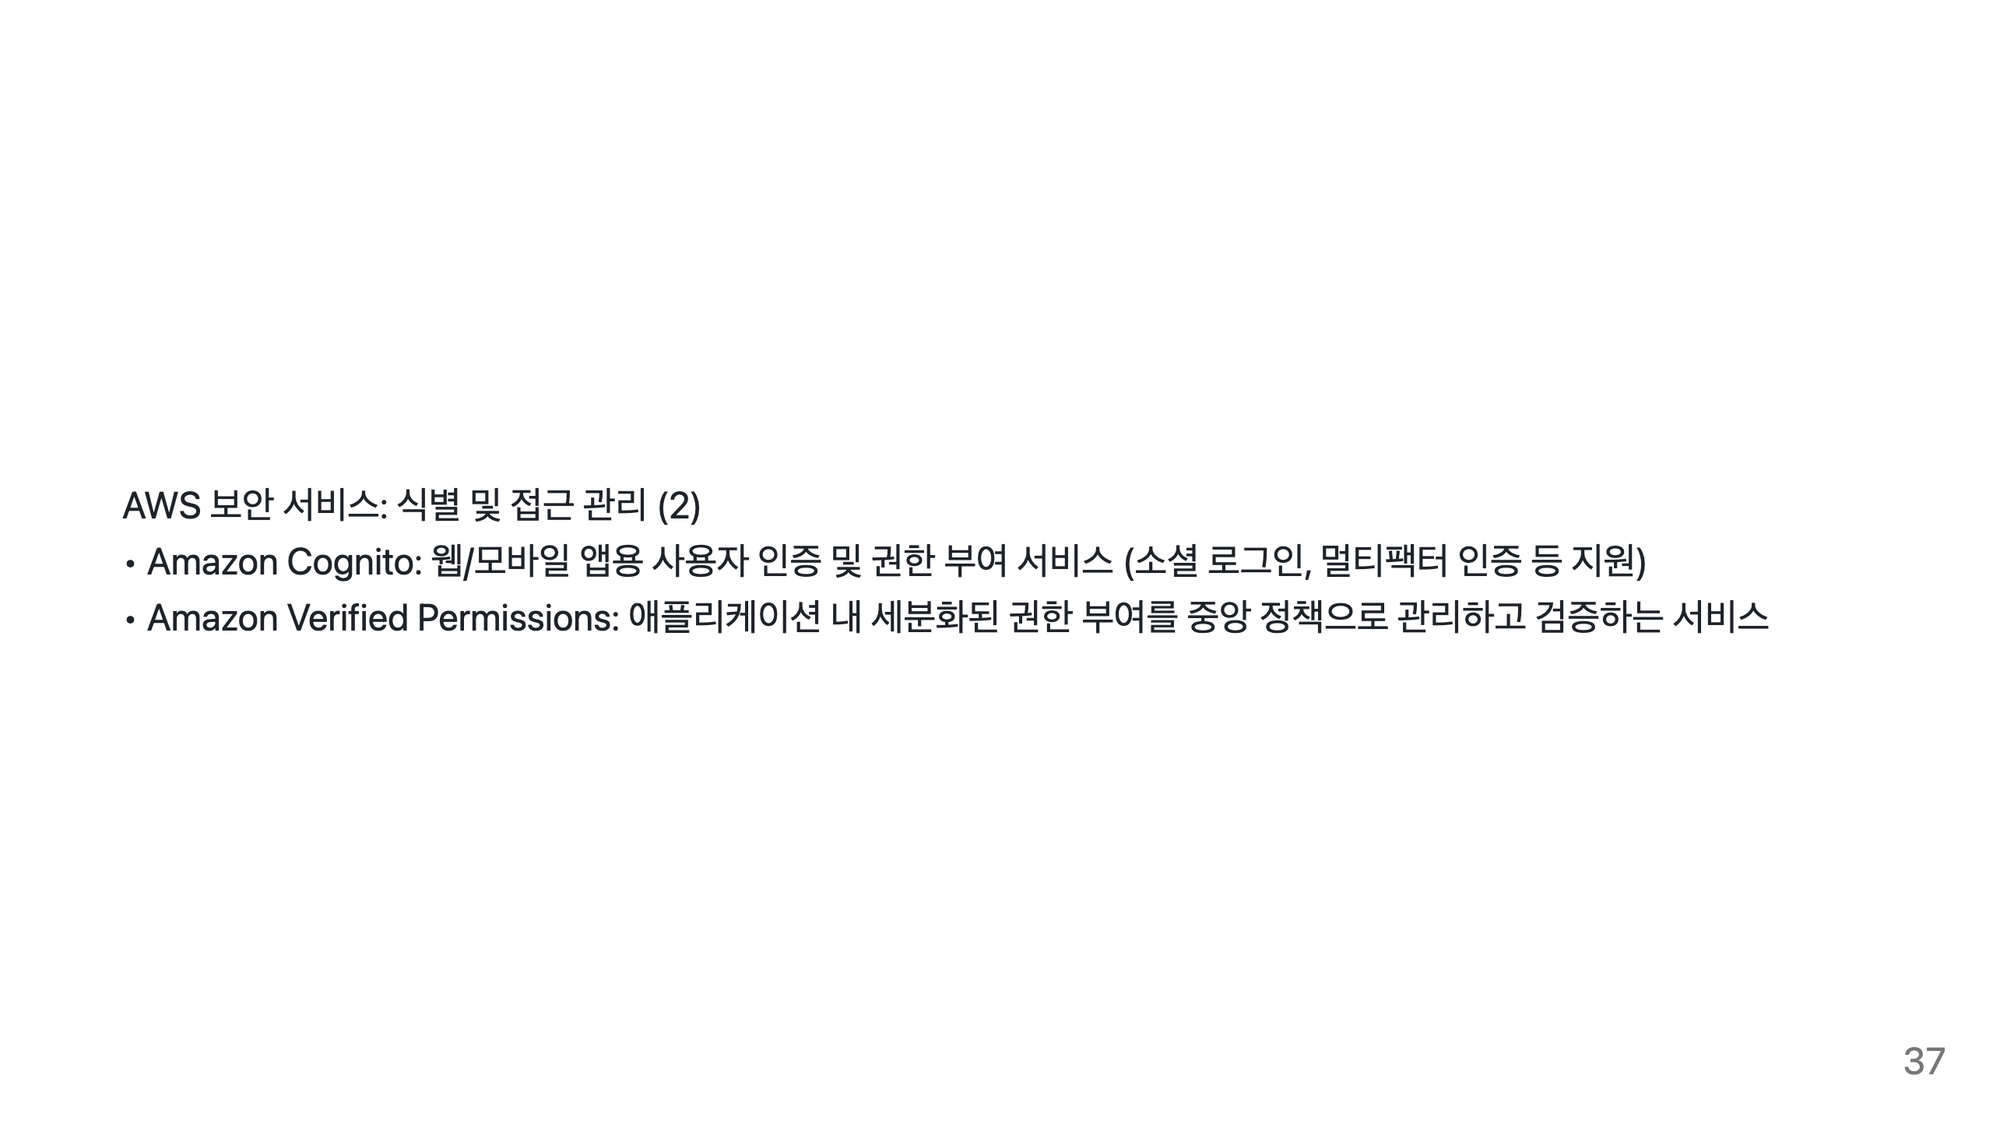
Notes:
애플리케이션 레벨의 인증/인가를 돕는 서비스로 Amazon Cognito가 있습니다. 이를 활용하면 사용자의 회원가입, 로그인, 인증 토큰 발급 등을 관리할 수 있고 JWT 등의 토큰을 발급받아 애플리케이션에서 활용할 수 있습니다 [oai_citation:28‡aws.amazon.com](https://aws.amazon.com/products/security/?nc=sn&loc=2#:~:text=Identity%20and%20Access%20Management%20Amazon,management%20that%20scales%20Learn%20more). 또 최근에는 Amazon Verified Permissions라는 서비스가 도입되었는데, 이는 애플리케이션 내부의 세밀한 권한(예: 사용자 A는 리소스 B에 읽기 가능, C는 불가능)을 중앙 정책으로 관리하게 해줍니다. 개발자는 복잡한 권한 엔진을 직접 구현하는 대신 이 서비스를 이용해 정책을 작성하고 질의하여 인가 여부를 판단할 수 있습니다.

Slide 38
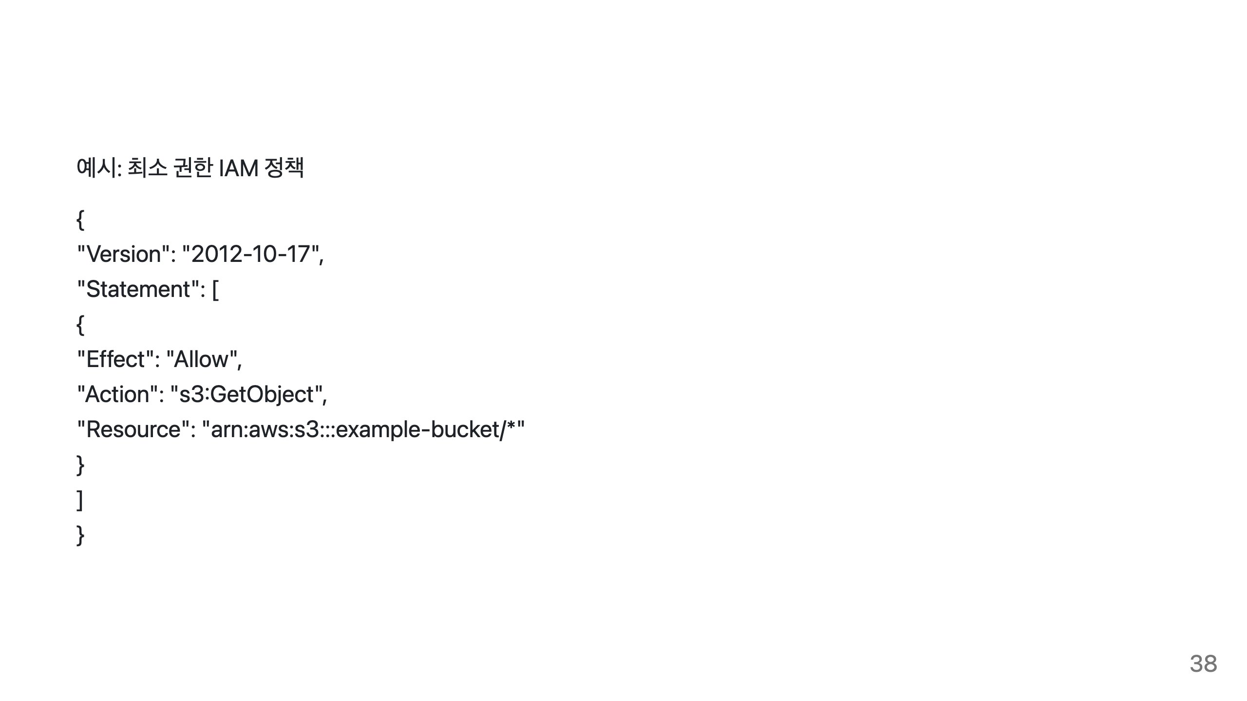
Notes:
위 JSON은 IAM 정책의 예시로, S3 버킷 `example-bucket`의 객체를 읽어오는 권한만을 부여하는 최소권한 정책입니다. Effect가 Allow로 설정되고, Action은 구체적으로 s3:GetObject로 제한되어 있으며, Resource는 특정 버킷의 모든 객체(ARN에 *로 표기)로 한정되어 있습니다. 이 정책을 사용자나 역할에 연결하면 그 주체는 해당 버킷의 객체 읽기 외에는 다른 액션이나 리소스에 접근할 수 없습니다. 이러한 방식으로 IAM 정책을 설계하면 필요 최소한의 권한만 부여되어 보안 사고의 범위를 줄일 수 있습니다.

Slide 39
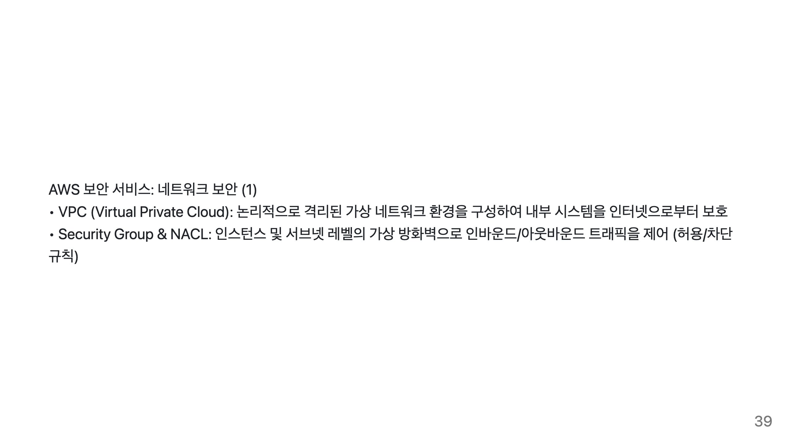
Notes:
AWS에서는 VPC(Virtual Private Cloud)를 통해 우리만의 가상 네트워크를 구축할 수 있습니다. 이를 통해 공공 인터넷과 분리된 사설망을 사용하고, 서브넷과 라우팅을 설계하여 시스템 간의 접근 경로를 제한할 수 있습니다. 또한 VPC 내에서 개별 자원별로 Security Group을 설정해 인스턴스 수준에서 어떤 트래픽을 허용할지 제어할 수 있고, 서브넷 단위로 Network ACL을 적용해 기본적인 트래픽 차단/허용 정책을 설정합니다 [oai_citation:30‡aws.amazon.com](https://aws.amazon.com/products/security/?nc=sn&loc=2#:~:text=Network%20and%20application%20protection%20services,level%20boundaries). 이러한 계층화된 네트워크 보안으로 외부로부터의 불필요한 접근을 막고 내부 시스템 간에도 최소한의 연결만 허용하도록 관리합니다.

Slide 40
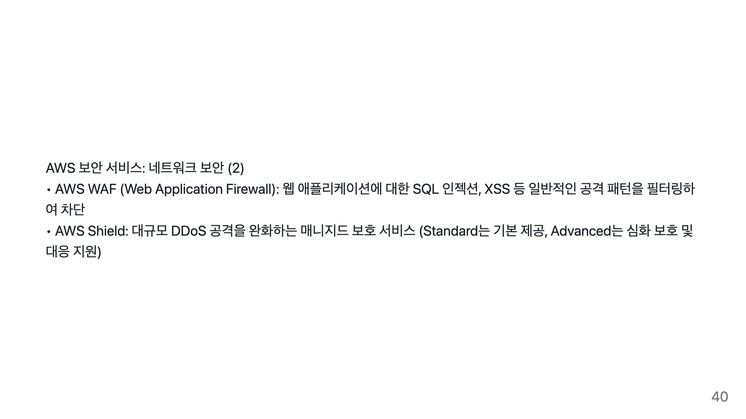
Notes:
웹 레이어의 공격에 대비해서는 AWS WAF를 사용할 수 있습니다. WAF는 OWASP Top 10에 속하는 흔한 웹 공격 패턴(예: SQL 삽입 공격, XSS 스크립트)을 검사해 차단하는 역할을 합니다. 한편, 대용량 트래픽으로 서비스 방해를 시도하는 DDoS 공격에 대해서 AWS Shield가 자동으로 완화 기능을 제공합니다. 모든 AWS 고객에게 기본적인 Shield Standard 보호가 적용되어 있으며, 추가 비용을 들여 Shield Advanced를 구독하면 더 높은 수준의 탐지 및 대응을 받을 수 있습니다. 이러한 서비스 덕분에 네트워크 레벨뿐 아니라 어플리케이션 레벨까지도 방어망을 갖출 수 있습니다.

Slide 41
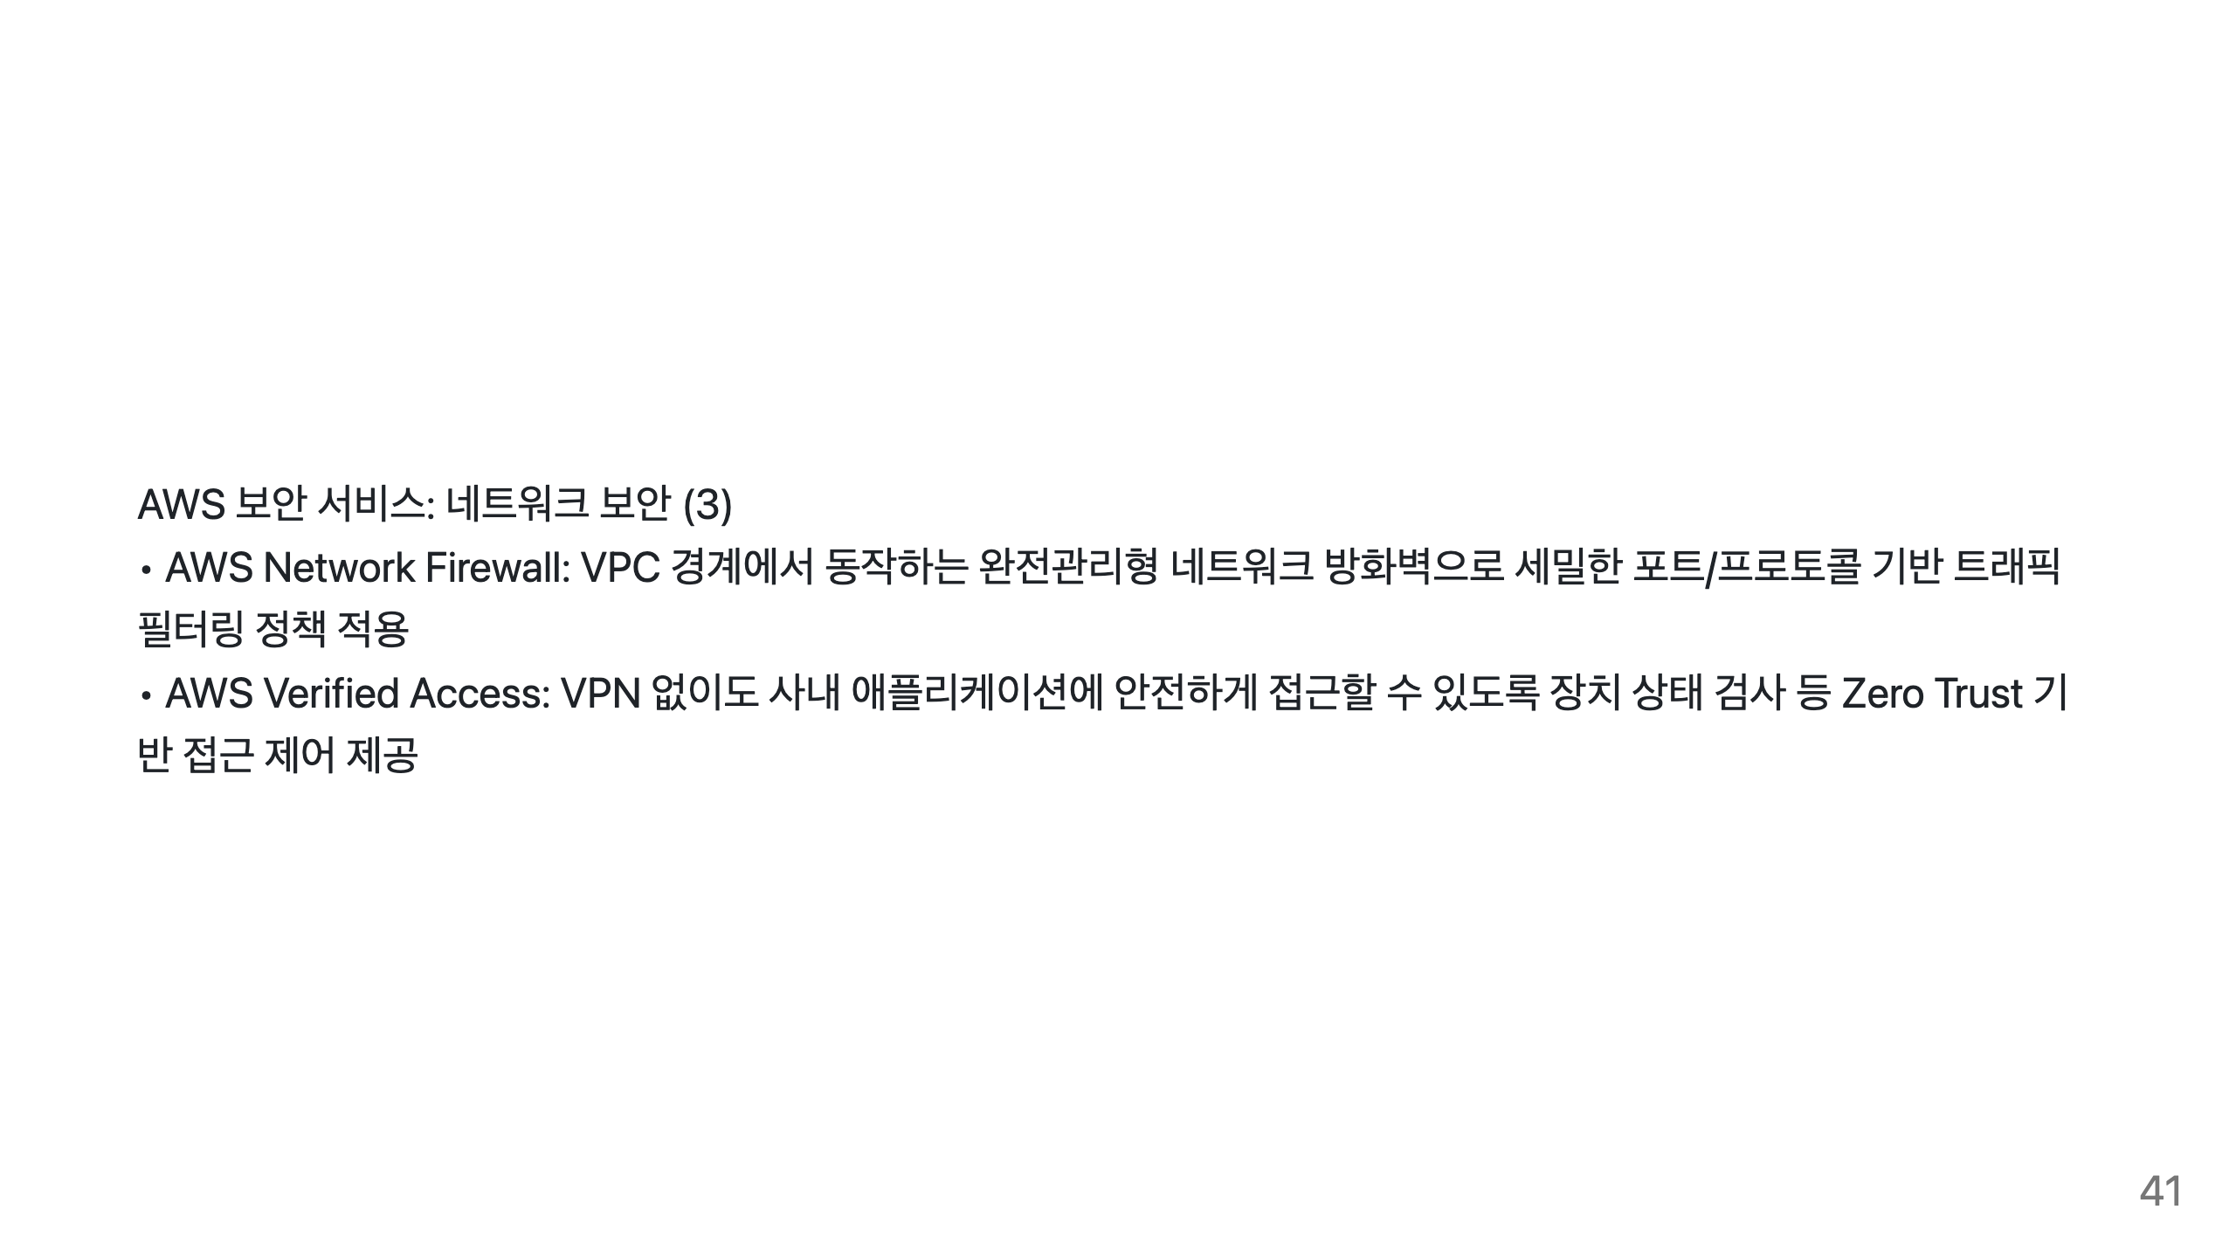
Notes:
추가적인 네트워크 보안 도구로 AWS Network Firewall이 있습니다. 이것은 고객이 원하는 네트워크 방화벽 정책을 VPC 단위로 쉽게 적용할 수 있게 해주는 서비스입니다. 예를 들어 허용되는 IP나 포트 조합, DPI(Deep Packet Inspection)룰 등을 정의하여 VPC 내부 트래픽이라도 정책에 부합하지 않으면 차단할 수 있습니다. 또한 최근 도입된 AWS Verified Access는 원격 근무자나 외부 파트너가 기업 내부 애플리케이션에 접근할 때 VPN 대신 안전한 접근 통로를 제공하는 서비스입니다. 이용자의 디바이스 상태와 신원 등을 종합 평가하여 사전에 정의한 정책을 만족하면 애플리케이션 세션을 허용하는 식으로, Zero Trust 원칙을 구현합니다. 이를 통해 불필요한 IP 터널 없이도 세분화된 접근 통제가 가능합니다.

Slide 42
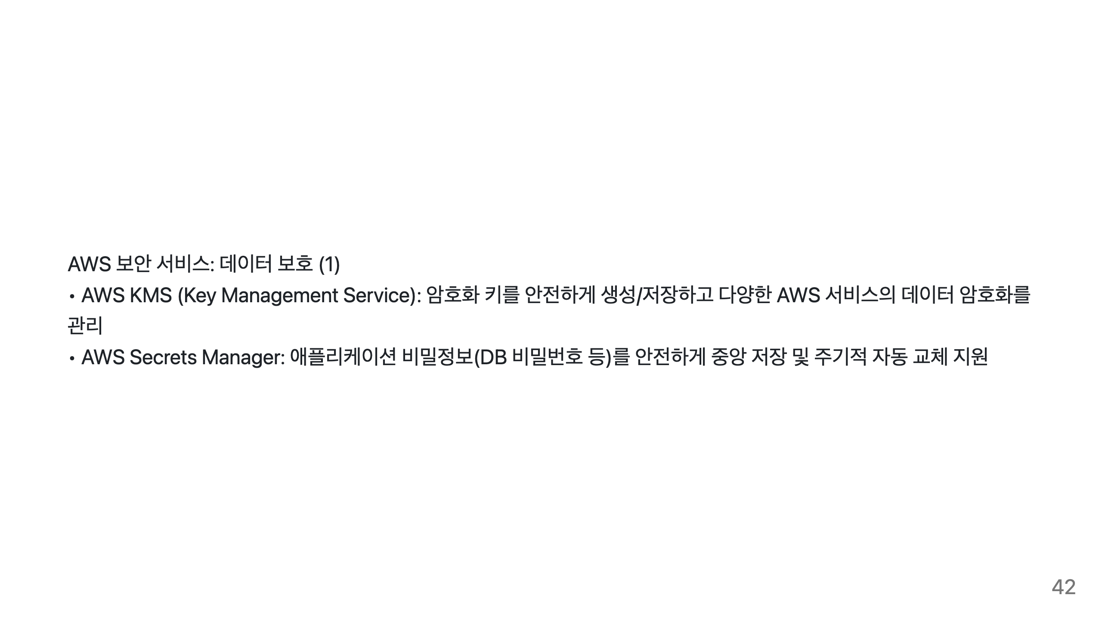
Notes:
AWS의 데이터 보호 핵심 서비스 중 하나는 KMS(Key Management Service)입니다. KMS를 통해 암호화 키를 안전한 하드웨어 모듈(HSM) 내에서 생성하고 보관할 수 있으며, S3, EBS, RDS 등 다양한 AWS 서비스에서 이 키를 이용해 데이터를 암호화하도록 설정할 수 있습니다 [oai_citation:33‡aws.amazon.com](https://aws.amazon.com/products/security/?nc=sn&loc=2#:~:text=Data%20protection). KMS는 AWS 직원조차 평문 키를 볼 수 없도록 설계된 높은 보안 수준을 갖추고 있어, 클라우드 상에서도 키 관리에 대한 신뢰성을 제공합니다 [oai_citation:34‡aws.amazon.com](https://aws.amazon.com/blogs/security/introducing-the-aws-trust-center/#:~:text=access%20their%20data%20and%20under,and%20our%20global%20monitoring%20systems). 다음으로 Secrets Manager는 데이터베이스 비밀번호, API 키 같은 애플리케이션 비밀값들을 암호화된 형태로 저장하고 필요 시 프로그램이 이를 불러 쓸 수 있게 해줍니다. 일정 주기로 비밀을 자동으로 교체(rotatation)하는 기능도 제공하므로, 정기적인 자격 증명 변경 정책을 구현하기에 용이합니다.

Slide 43
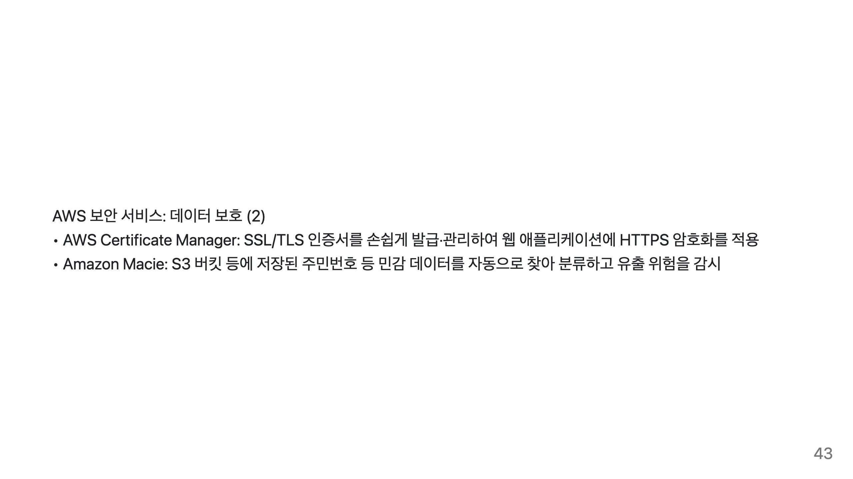
Notes:
AWS Certificate Manager(ACM)을 사용하면 웹 서버에 필요한 TLS 인증서를 클릭 몇 번으로 발급받아 바로 적용할 수 있습니다. 이를 통해 애플리케이션 트래픽을 HTTPS로 암호화하는 작업을 간소화할 수 있습니다. ACM은 인증서 갱신도 자동으로 해주기 때문에 인증서 만료로 인한 보안사고를 예방합니다. 한편 Amazon Macie는 저장 데이터 보안에 특화된 서비스로, 예를 들어 S3 버킷에 주민등록번호나 신용카드 번호 같은 민감한 개인 정보가 들어있는지를 머신러닝으로 스캔하여 찾아줍니다 [oai_citation:36‡aws.amazon.com](https://aws.amazon.com/products/security/?nc=sn&loc=2#:~:text=Data%20protection). 발견된 민감 데이터에는 '이런 내용이 있음'을 표시하여, 우리로 하여금 암호화를 하거나 접근을 제한하는 등의 추가 보호 조치를 취할 수 있게 도와줍니다. 이러한 도구들은 데이터 레벨에서의 보안 위험을 줄여 컴플라이언스를 유지하는 데 큰 도움이 됩니다.

Slide 44
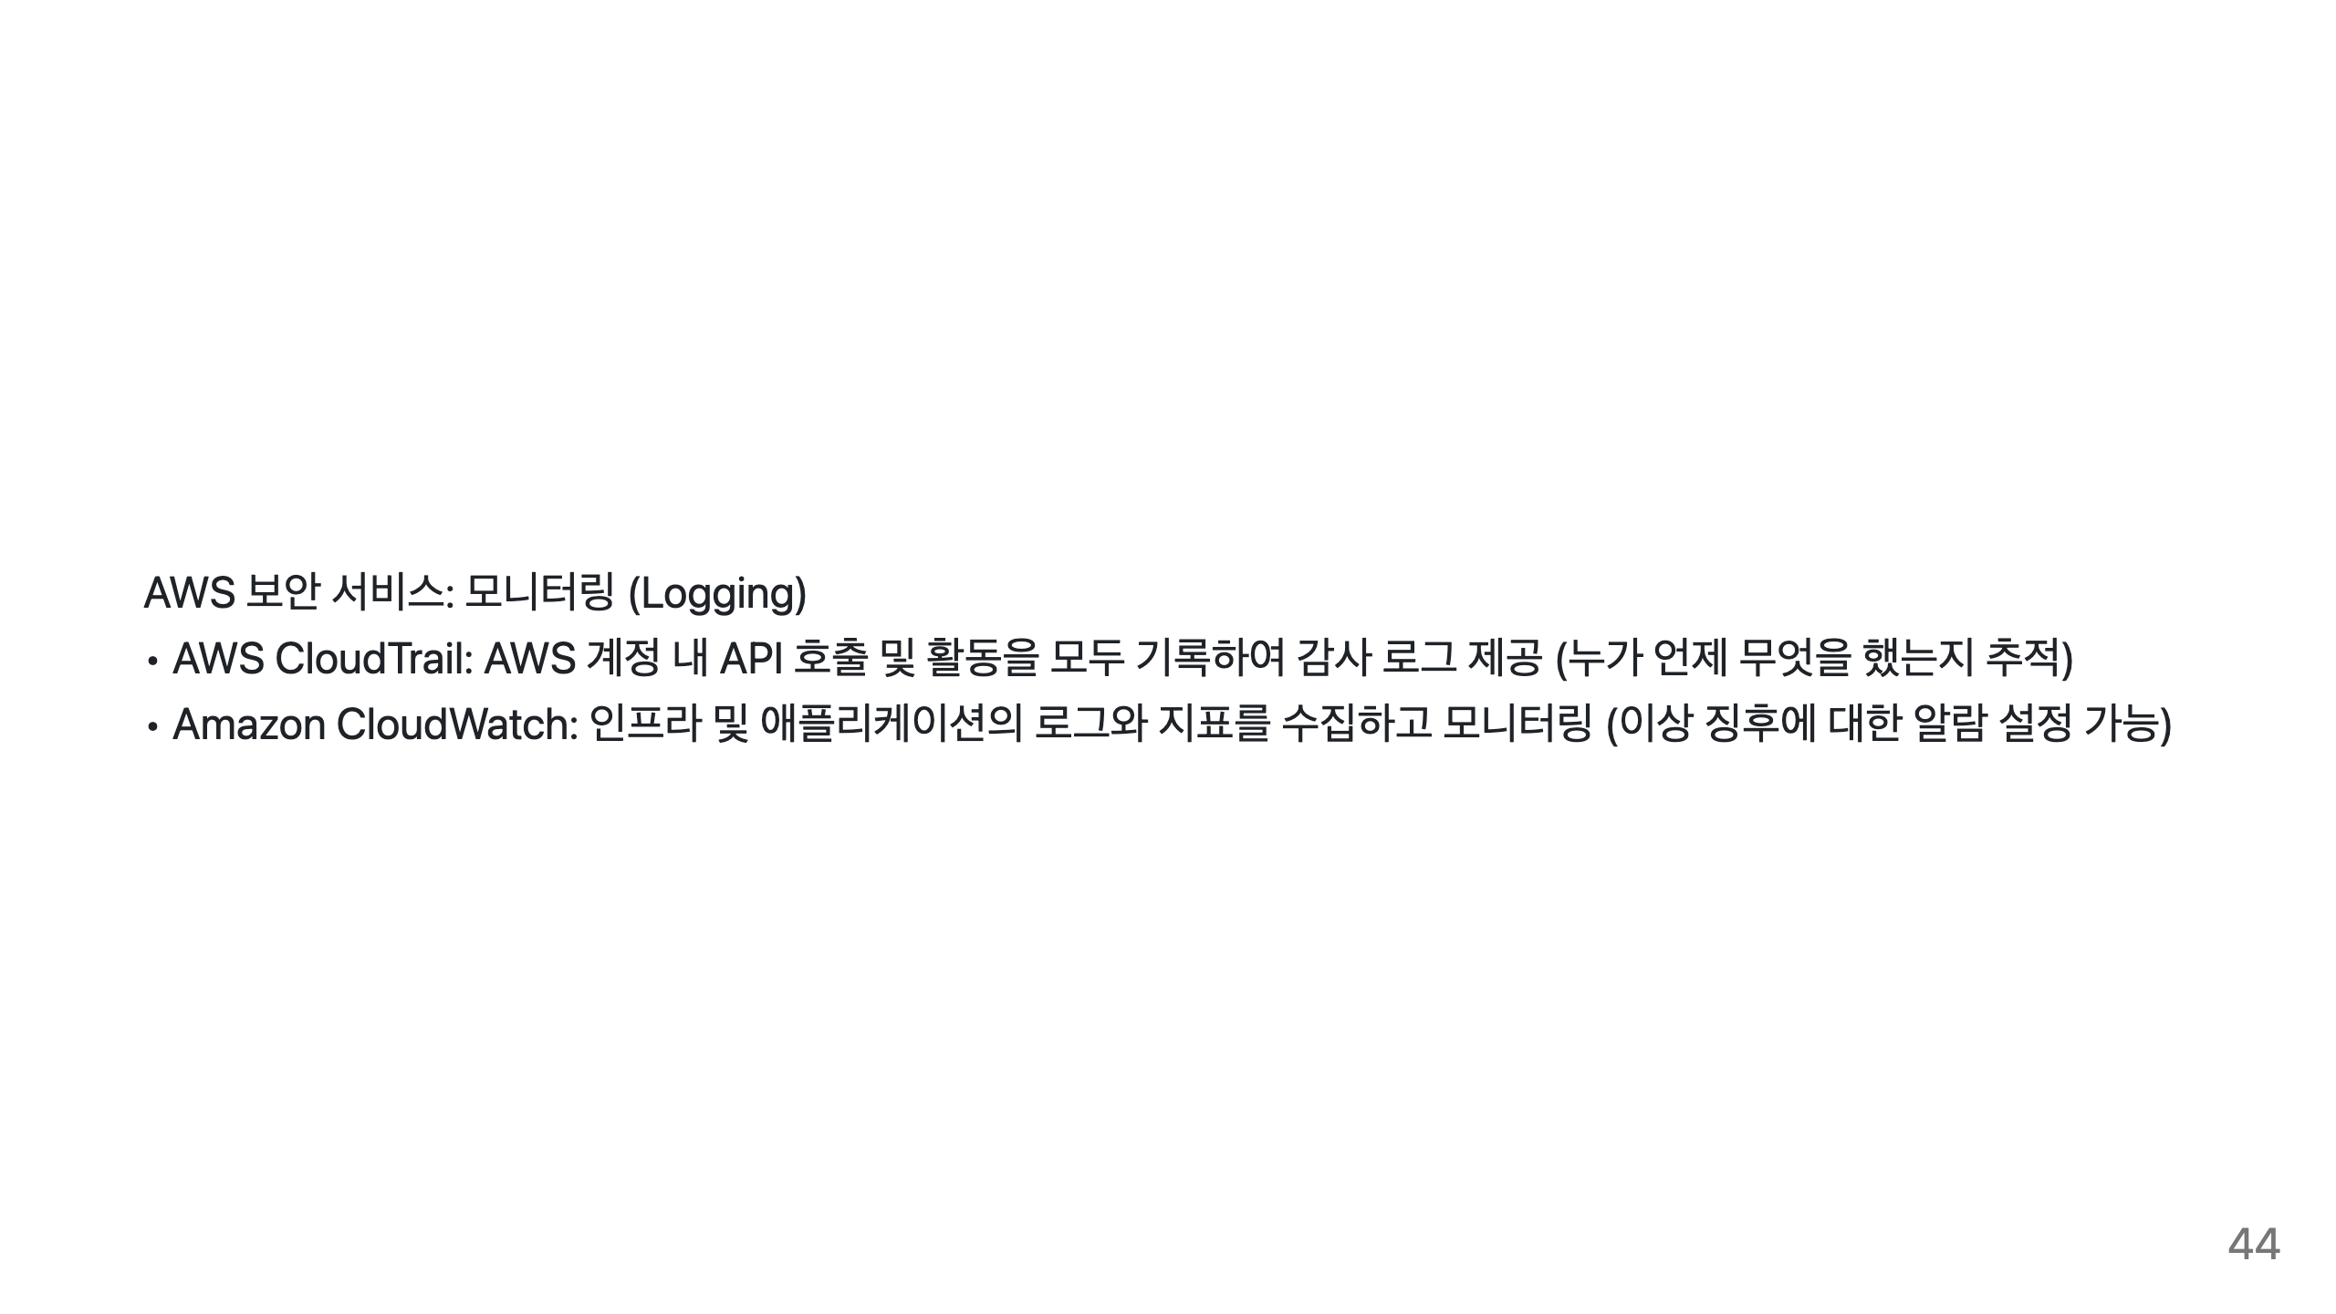
Notes:
AWS CloudTrail은 보안 감사의 기본이 되는 서비스로, 누가 언제 어떤 AWS API를 호출했는지 모두 기록합니다. 이를 통해 추후에 문제가 생겼을 때 원인을 파악하거나, 허가되지 않은 활동이 있었는지를 확인할 수 있습니다. 또한 Amazon CloudWatch는 서버의 CPU 사용률 같은 지표부터 애플리케이션의 커스텀 로그까지 폭넓게 수집하여 대시보드로 보여주고, 미리 설정한 임계치를 넘으면 경보를 발생시킵니다. 예를 들어 로그인 실패 횟수가 급증하거나 시스템 CPU가 비정상적으로 치솟을 때 CloudWatch 알람을 통해 실시간 대응이 가능합니다. 이러한 로깅과 모니터링은 컴플라이언스 요건 중 시스템 활동에 대한 추적 가능성을 확보하는 데 기여합니다.

Slide 45
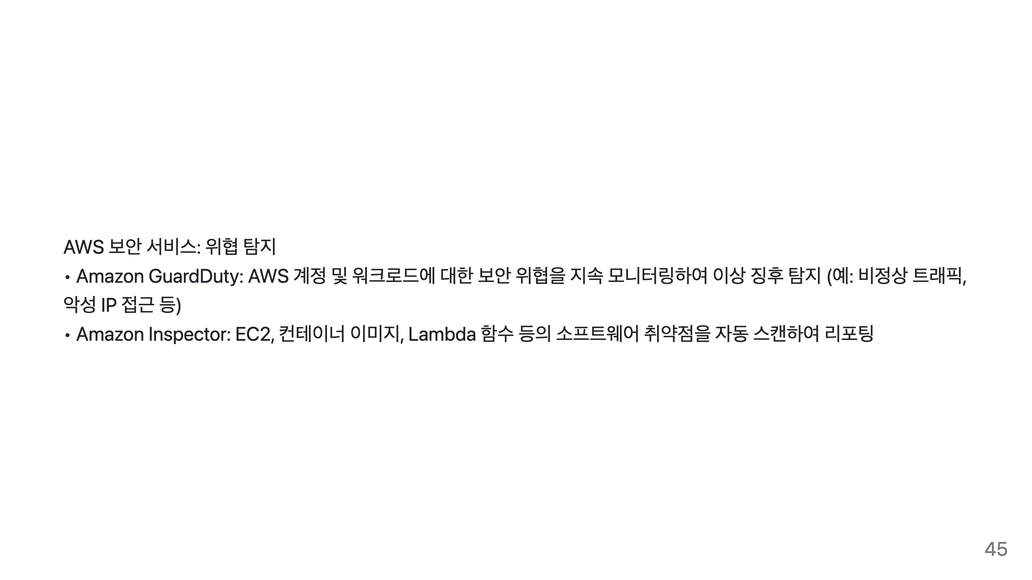
Notes:
Amazon GuardDuty는 AWS의 보안 관제 서비스로, 평소와 다른 패턴의 행동이나 알려진 악성 행위가 포착되면 경보를 내줍니다 [oai_citation:38‡aws.amazon.com](https://aws.amazon.com/products/security/?nc=sn&loc=2#:~:text=Detection%20and%20Response%20Amazon%20GuardDuty,intelligent%20threat%20detection%20Learn%20more). 예를 들어 EC2 인스턴스에서 평소와 달리 해외로 대량의 데이터가 전송된다거나, 보안이 취약한 포트로 누군가 스캐닝을 시도하는 경우 GuardDuty가 이를 감지할 수 있습니다. Amazon Inspector는 시스템 내의 취약점을 찾아주는 서비스입니다. 가상 머신이나 컨테이너 이미지 안에 설치된 소프트웨어의 버전을 점검해 알려진 취약점(CVE)이 있는지 알려주고, 잘못된 설정(예: 너무 넓은 권한의 IAM 역할을 사용)이 없는지도 분석해줍니다. 이처럼 위협 탐지 서비스를 활용하면 운영 중인 환경에서 일어나는 보안 위험을 빠르게 인지하고 대응할 수 있어 컴플라이언스 유지에 도움이 됩니다.

Slide 46
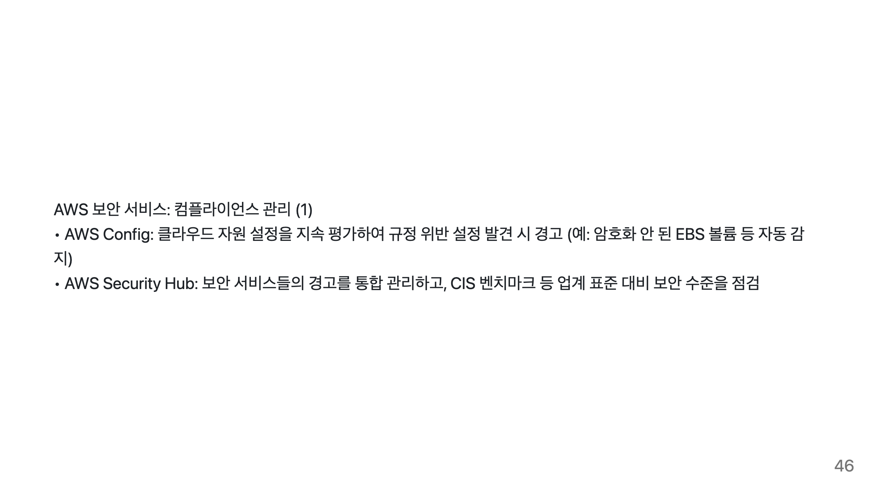
Notes:
AWS Config는 우리 계정의 리소스 설정을 지속적으로 평가하는 서비스입니다. 미리 정의한 규칙에 어긋나는 설정(예: S3 버킷이 퍼블릭으로 열려 있는 경우 등)을 자동으로 감지하여 알려주므로, 사람이 놓칠 수 있는 설정 실수를 방지합니다. AWS Security Hub는 GuardDuty, Inspector 등의 결과를 한 데 모아 대시보드로 보여줄 뿐 아니라, CIS Benchmark나 PCI DSS처럼 널리 쓰이는 보안 기준에 따라 우리의 설정이 얼마나 준수되고 있는지 점수와 권고사항을 제공합니다 [oai_citation:40‡aws.amazon.com](https://aws.amazon.com/products/security/?nc=sn&loc=2#:~:text=Compliance). 이를 통해 현재 전반적인 보안 컴플라이언스 상태를 한눈에 파악하고 개선 영역을 식별할 수 있습니다.

Slide 47
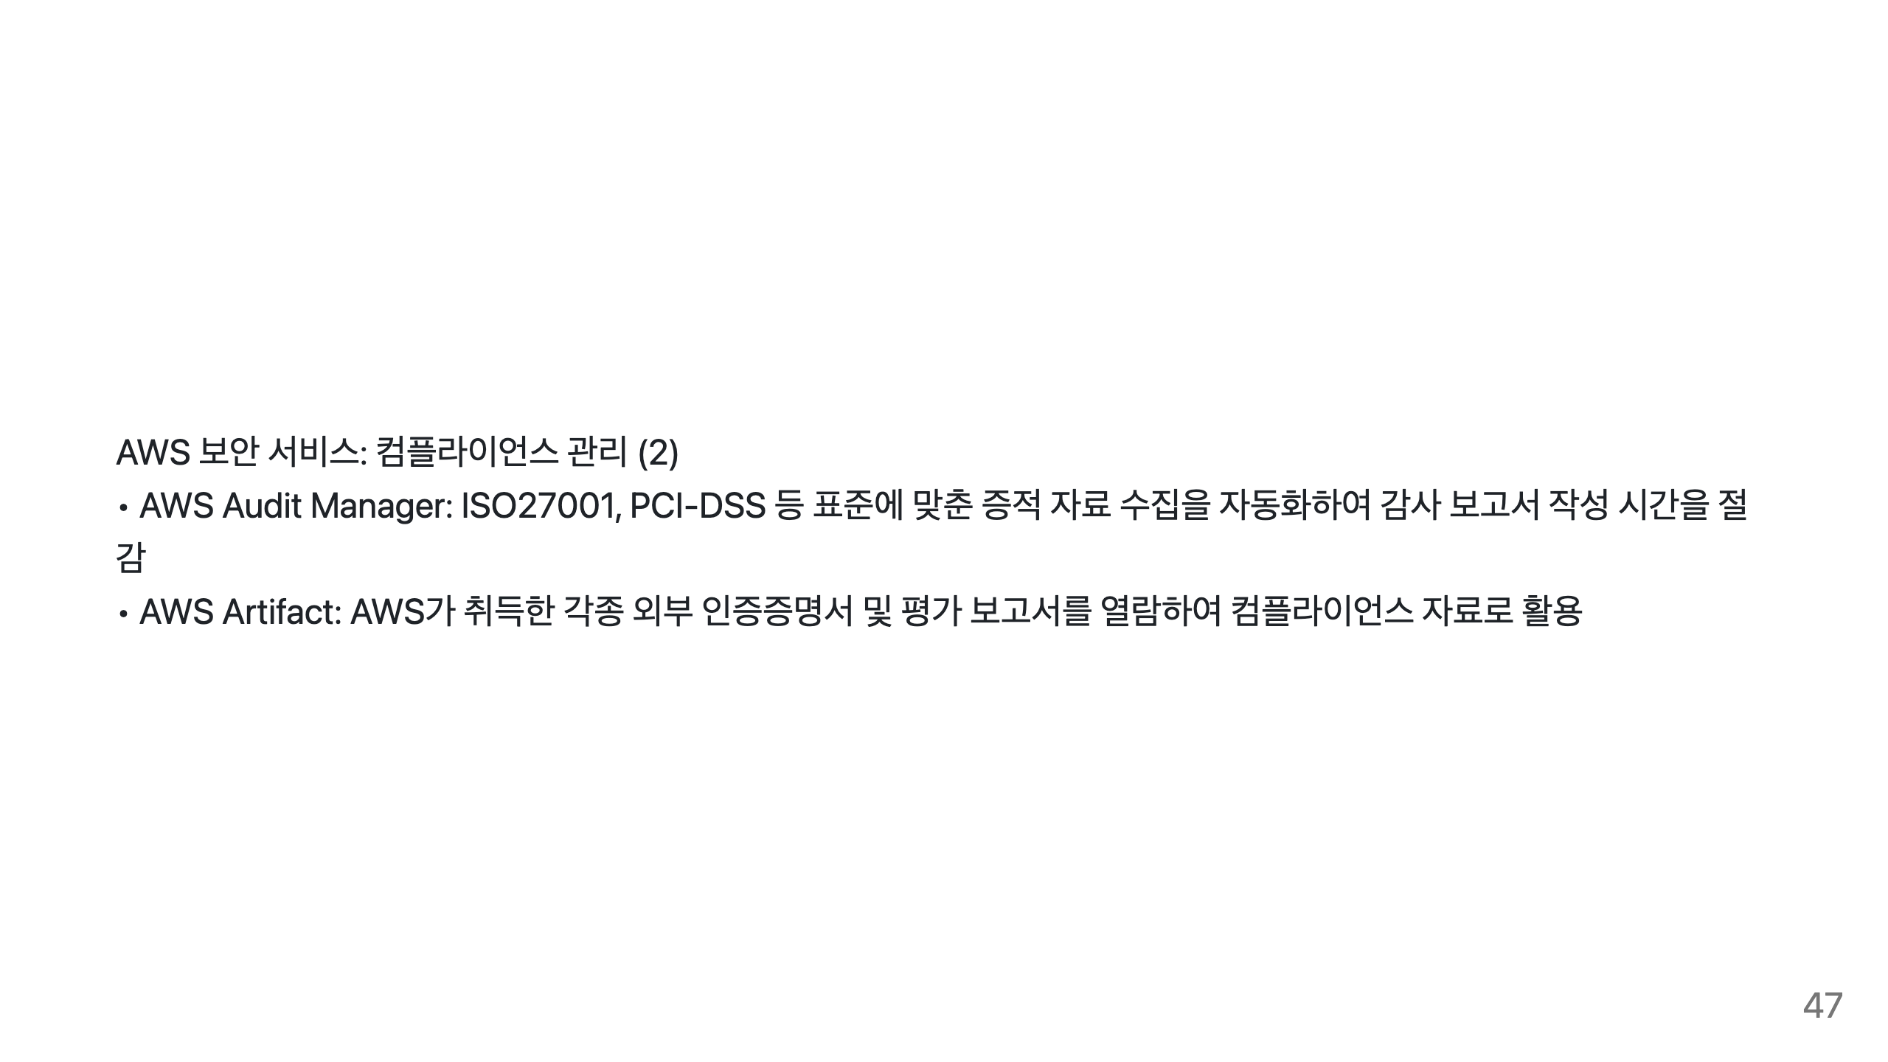
Notes:
AWS Audit Manager는 컴플라이언스 감사 준비를 지원하는 서비스입니다. 예컨대 ISO 27001의 통제 항목을 선택하면 Audit Manager가 해당 통제에 관련된 AWS 설정 증거들을 자동으로 모아 리포트를 생성해줍니다. 이를 통해 감사인이 요구하는 증적을 빠르게 수집할 수 있습니다. AWS Artifact는 AWS 측의 컴플라이언스 문서 저장소입니다. 여기서 AWS의 ISO 인증서, SOC 2 보고서 등을 다운로드받아 우리 내부 감사나 외부 규제기관에 제출 증빙으로 활용할 수 있습니다. 이러한 도구들은 고객이 클라우드에서 자신의 컴플라이언스 작업을 보다 쉽게 수행할 수 있도록 지원합니다.

Slide 48
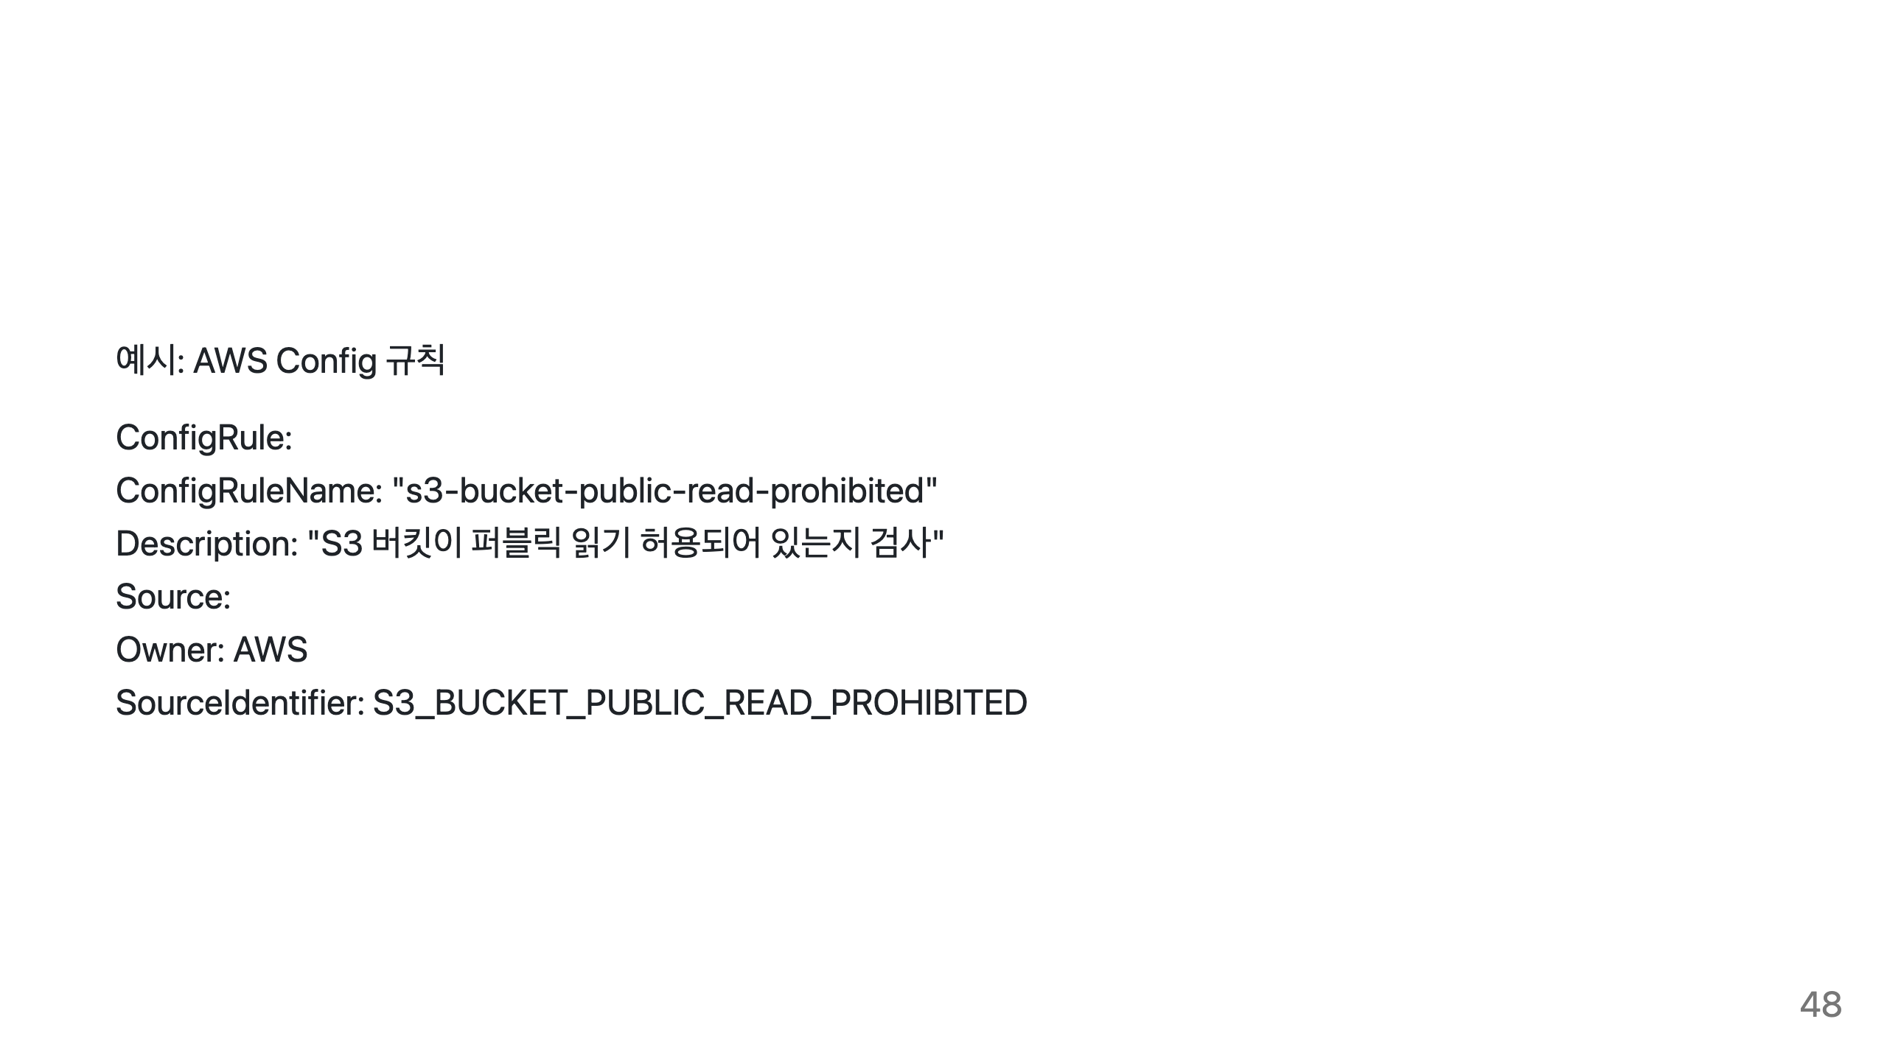
Notes:
위 설정은 AWS Config의 관리형 규칙 중 'S3_BUCKET_PUBLIC_READ_PROHIBITED' 규칙을 활성화하는 예입니다. 이 규칙은 계정 내 모든 S3 버킷에 대해 퍼블릭 읽기 권한이 허용되어 있는지 검사하여, 그런 버킷이 발견되면 해당 리소스를 NON_COMPLIANT 상태로 표시합니다. Description에는 이 규칙의 목적을 설명하고 있습니다. 이러한 Config 규칙을 통해 조직은 클라우드 리소스 설정이 내부 보안 정책이나 컴플라이언스 요구에 어긋나지 않는지 지속적으로 감시할 수 있습니다.

Slide 49
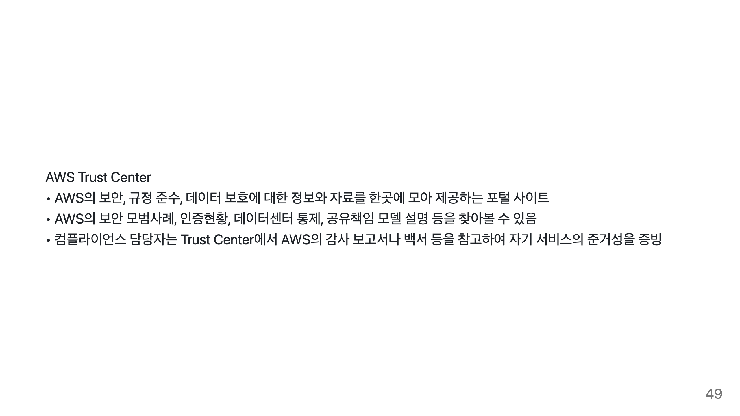
Notes:
AWS Trust Center는 아마존 웹서비스가 자사의 보안과 컴플라이언스 노력에 대한 모든 정보를 모아서 공개하는 웹 포털입니다. 여기에는 AWS가 어떤 방법으로 고객 자산을 보호하는지, 데이터 센터 보안은 어떻게 유지되는지, AWS가 취득한 다양한 인증과 준수 프로그램 목록, 그리고 Shared Responsibility Model 같은 개념 설명이 포함되어 있습니다 [oai_citation:43‡aws.amazon.com](https://aws.amazon.com/blogs/security/introducing-the-aws-trust-center/#:~:text=To%20make%20that%20information%20even,earn%20your%20trust%20every%20day) [oai_citation:44‡aws.amazon.com](https://aws.amazon.com/blogs/security/introducing-the-aws-trust-center/#:~:text=A%20single%20source%20of%20truth,for%20security%20and%20compliance). 예를 들어 K-ISMS 인증 준비 시, AWS Trust Center에서 AWS의 ISO27001 인증서나 SOC 2 리포트를 다운로드 받아 우리 심사에 참고 자료로 제출할 수 있습니다. 또한 AWS 서비스별 보안 가이드, 암호화와 데이터 보호 관련 모범 사례 문서 등도 이곳에서 찾을 수 있어, 클라우드 상에서 컴플라이언스를 달성하는 데 큰 도움이 됩니다.

Slide 50
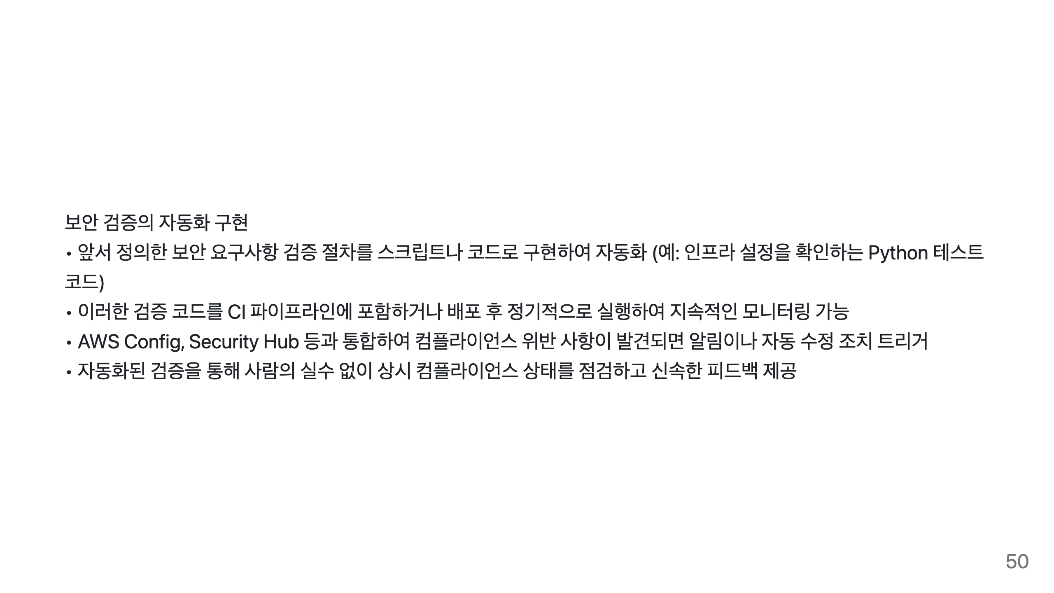
Notes:
컴플라이언스 검증을 자동화하려면, 우리가 수동으로 체크하던 것들을 코드로 만들면 됩니다. 예를 들어 "모든 사용자 비밀번호 90일 이내 변경" 같은 요구사항이 있다면, 이를 주기적으로 검사하는 람다 함수를 만들어 IAM 사용자 목록과 비밀번호 최근 변경일을 크롤링해 확인할 수 있습니다. 이러한 스크립트나 테스트 코드는 CI/CD 파이프라인의 일부로 넣어서 배포 전에 돌릴 수도 있고, CloudWatch Events/EventBridge 등을 활용해 일정 주기마다 실행시킬 수도 있습니다. AWS Config의 커스텀 규칙을 작성하면 AWS 리소스 설정에 대한 상시 검사도 코드 형태로 추가 가능합니다. Security Hub와 연계하면 다양한 자동화 규칙(Auto-remediation)을 설정해, 예컨대 Security Hub가 "S3 버킷 퍼블릭 접근 허용" 경고를 내면 람다가 자동으로 그 버킷을 비공개로 전환하는 등의 조치도 고려할 수 있습니다. AI 기반 개발인 바이브 코딩을 활용하면 이러한 검증 코드 작성도 수월합니다. 원하는 검증 로직을 자연어로 설명해주면 AI가 파이썬이나 Terraform 규칙 등으로 코드를 생성해주므로, 개발자는 이를 약간 수정하여 활용하면 됩니다. 이렇게 자동화된 보안 검증 체계를 갖추면 컴플라이언스 준수 여부를 상시로 확인하면서도 업무 부담은 크게 줄일 수 있습니다.

Slide 51
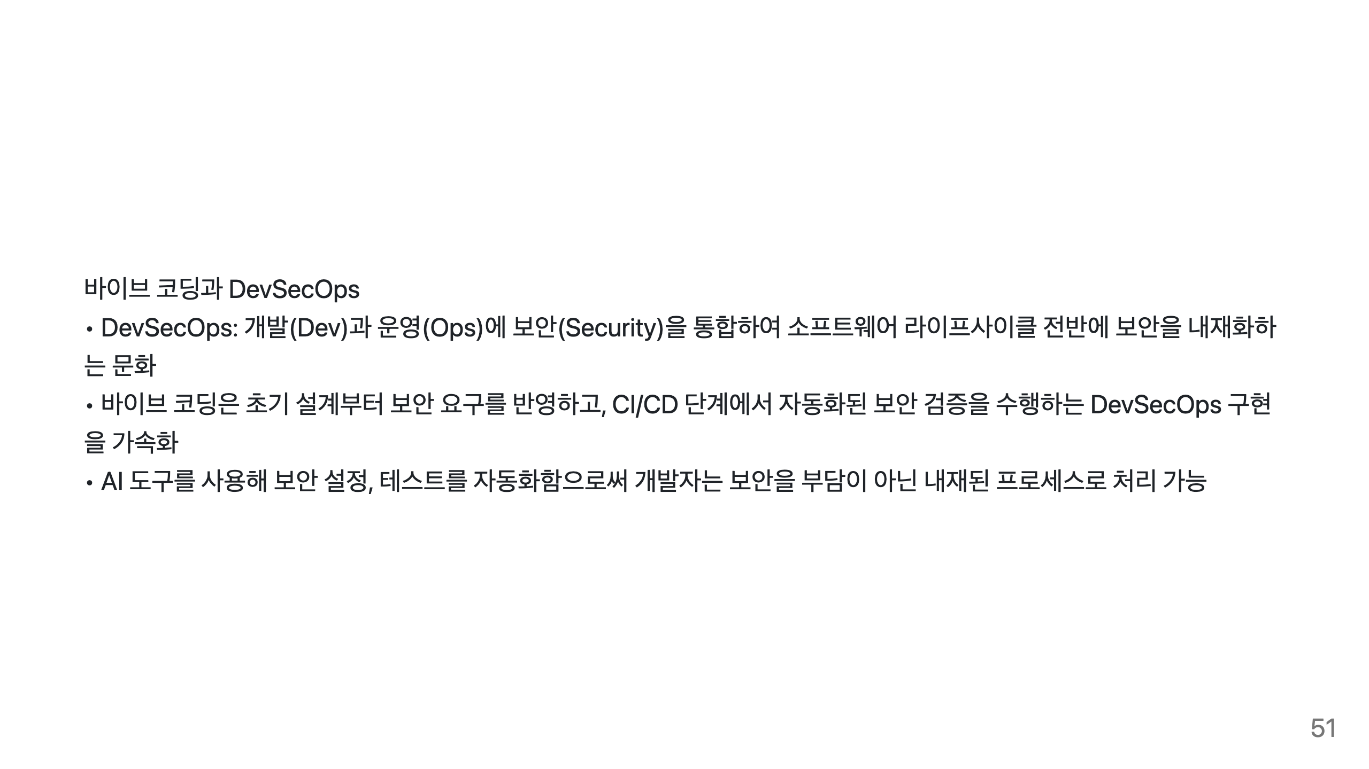
Notes:
우리가 논의한 내용은 결국 DevSecOps의 실천과 밀접하게 연결됩니다. DevSecOps란 개발과 운영 과정에 보안을 '애프터-thought'가 아니라 처음부터 통합하는 접근입니다. 바이브 코딩을 활용하면 코드 작성 단계부터 보안 요구사항을 반영하고, CI/CD 파이프라인에서 자동으로 보안 테스트를 돌리는 등 DevSecOps를 자연스럽게 실천할 수 있습니다. AI가 반복적 보안 설정 작업이나 테스트 코드를 대신 생성해주므로 개발자들이 빠른 개발 속도를 유지하면서도 보안을 확보할 수 있습니다. 중요한 것은 조직 내 개발팀, 보안팀, 운영팀이 협력하여 이러한 프로세스를 구축하고, AI 도구는 이를 돕는 역할을 한다는 점입니다. 궁극적으로 바이브 코딩 + DevSecOps를 통해 '처음부터 안전한(secure by design)' 시스템을 효율적으로 만들어갈 수 있습니다.

Slide 52
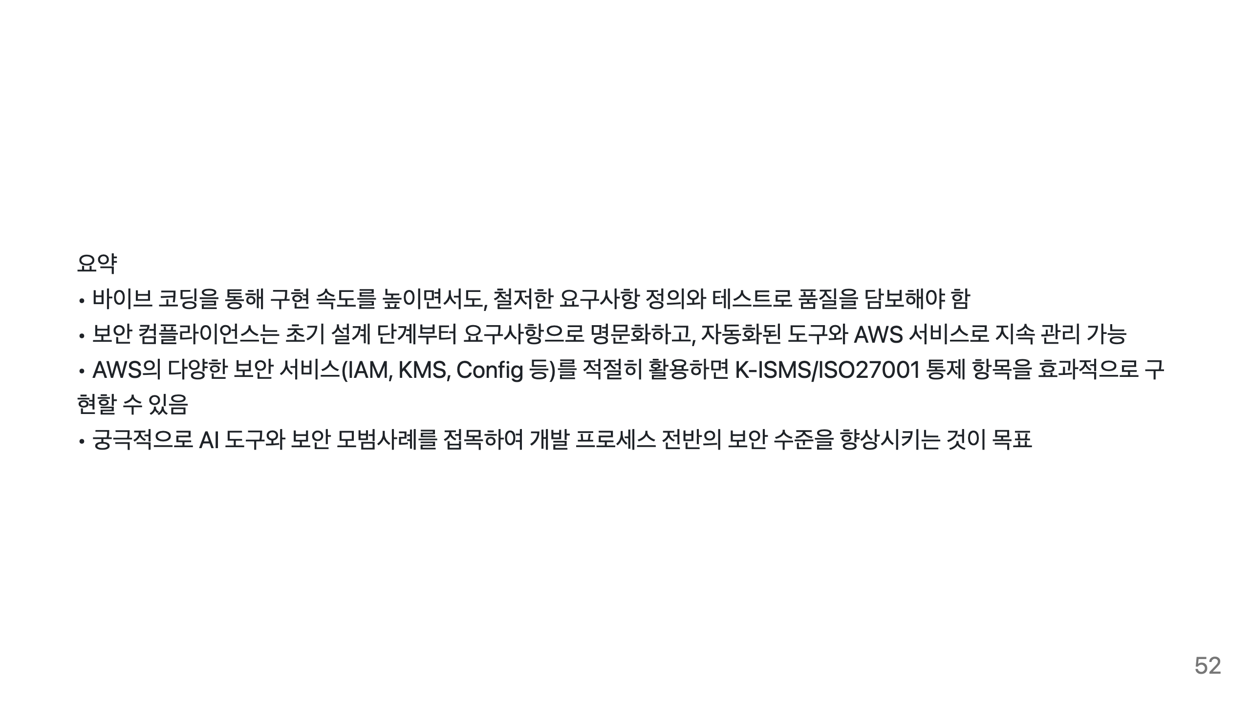
Notes:
지금까지 바이브 코딩 기법을 활용하여 어떻게 K-ISMS와 ISO27001 같은 컴플라이언스 요건을 충족하는 보안을 구축할 수 있는지 살펴보았습니다. 요점을 정리하자면, AI가 코드를 도와주더라도 탄탄한 요구사항 정의와 테스트 주도 검증이 필수적이라는 것입니다. 특히 보안 요구사항은 애초에 제품 요구사항으로 정의하고 자동화된 검사로 지속적으로 확인함으로써, 개발과 보안이 함께 움직이도록 해야 합니다. AWS에서는 IAM, VPC, CloudTrail, Config, Security Hub 등 다양한 서비스를 제공하므로 이를 잘 활용하면 컴플라이언스 요구사항을 상당 부분 자동으로 충족할 수 있습니다. 결국 중요한 것은 AI의 생산성 향상 효과와 기존의 보안/개발 모범사례를 조화롭게 결합하여, 개발 속도를 유지하면서도 보안을 희생하지 않는 DevSecOps 문화를 이루는 것입니다.

Slide 53

Notes:
발표 내용은 여기까지입니다. 질문이 있으시면 자유롭게 해주시기 바랍니다. 함께 토론하며 더 깊이 있는 이해를 도모해보겠습니다. 감사합니다.

Slide 54

Notes:
강의를 들어주셔서 감사합니다. 오늘 배운 내용을 바탕으로 실무에서 AI와 함께 효과적인 보안 개발을 실천하시길 바랍니다!

